Slide 1
СИСТЕМНОЕ ПРОГРАММИРОВАНИЕ (СП)
Лектор: Большаков Сергей Алексеевич, к.т.н., доц. ИУ5,
905 ауд. ГЗ (9-й этаж). (Ведут ЛР: Большаков С.А. и Аксенова М.В.)
ИУ5 , 2-й курс, 4-й семестр
СУЦ/ГУИМЦ 3-й курс, 6-й семестр
2023/2024 гг.
Специальность АСОИУ, Кафедра СОИУ
Состав курса СП (Введение, Меню общее)
Notes:
NB

Slide 2
Почасовой состав дисциплины - СП
Лабораторные работы СП – 8ЛР – 34 час (1 пара в нед.)
Лекции СП – 1 раз в неделю. О лекция ( СМ ).
Курсовая работа СП (КР СП) – 51 час – Самост. Раб.!!!
Рубежный контроль (РК) – 2 раза в семестр на ЛК (9,14н)
Сайт по дисциплине СП (: sergebolshakov.ru
Пособия и литература СП( список уже есть на сайте) -(СМ)
Самостоятельная работа (Это - Отчеты подготовка к ЛР, выполнение КР СП, Подготовка к РК, сдача зачета, самостоятельное изучение литературы).
Консультации по курсу СП (каф. 905 ауд.) Общие МУ по ЛР и КР по курсу СП!!!!! (Введение)

Slide 3
Системное программирование
Большаков Сергей Алексеевич, к.т.н., доц. ИУ5, 905 ауд. ГЗ (9-й этаж).
ИУ5 2-й курс 4-й семестр, ГУИМЦ 3курс 6-й семестр
Лекции СП 2часа. В неделю. Зачет по ЛР и лекциям
ЛР СП 2часа через неделю (8 ЛР). Зачет по курсу
КР СП – 51час(Содержание.) (сам. Срок КР-14 нед., ТЗ – 4-я нед.) – Диф. Зачет (с оц.)
2 РК – 8 и 16 недели. Зачет
Методический Сайт - www.sergebolshakov.ru
Моя почта: sergebolremote@gmail.com (Тема)
Консультации в Интернет и каф. (расписание)
Вступление в СП
Общая Информация по курсу СП и ЛК
Вводная Лекция (ЛК№1)
Общие вопросы по СП
Актуальные темы на сегодня!

Slide 4
Лекции по дисциплине Системное программирование
Вводная лекция
Сайт СП
Что означает аббревиатура СП ?
ЛК по СП
Первая команда
Первая программа
ЛР по СП
КР по СП
ЛР Дисциплины СП
Модели и представления для программирования
Лекции Физические Модели ЭВМ
Лекции Ассемблер
Большаков Сергей Алексеевич,
к.т.н., доц. Каф ИУ-5, 905 ауд. 9-й этаж
Лекции КР

Slide 5
Введение (ЛК № 1)
Основные темы:
Состав и структура курса (ЛК, ЛР, КР, РК). (Вступление в СП)
Цели преподавания курса СП, СП , ЯП
Машина фон Неймана (ОП, МП, ВВ)
Зачем нужно изучать язык Ассемблера ?
Аббревиатура СП
Первая команда в ОП
Первая программа
Модули, и их разновидности
Модели для программирования (ОП, МП и др.)
Язык Ассемблера (Первые сведения)
Литература (для лекций)
Сайт дисциплины: sergebolshakov.ru :
( Пользователь/Пароль)
Ассемблер и Макроассемблер (1:1 и 1:М)
Общие МУ по ЛР и КР по курсу СП!!!!!

Slide 6
Общее по курсу
Сайт дисциплины: sergebolshakov.ru (СМ - про сайт)
Вход на сайт: Польз: <Индекс группы >(ИУ5-44, для всех групп)/
Пароль: обратный порядок (Пример: 44-5УИ).
Содержимое по курсу на сайте:
Литература ( книги для знакомства). Пояснить по номерам.
Софт на сайте (Tasm3.zip!)
Про выбор СП для Ассемблера курса СП (masm, Fasm, EMM86 и др.)
ЛР СП: программа, отчет и защита (8 ЛР – зачет по СП)
Вопросы по РК и Результаты РК и автоматы.
Оперативные сообщения на сайте.
Курсовая работа(диф. зачет): Разработка проекта резидентной программы с документацией на ПО. Обобщенный вариант примера и индивидуальные задания студентов. КР = ПО+ДОК+ЛИСТЫ+ СДАЧА!!!
Есть Образцы Листов и документов КР (8 документов), Шаблоны отчетов по ЛР.
Что такое Системное программирование. Введение.
Презентации лекций за прошлый год!!

Slide 7
Общие понятия ЯП и ИТ
Общие понятия ЯП:
Программа (СМ)
Переменная (СМ), Переменные этапа компиляции (СМ)
Константы (СМ)
Выражение (СМ)
Операции (СМ). Команды (СМ)
Комментарии (СМ)
Функции (процедура подпрограмма) (СМ)
Оператор (команда, инструкция) (СМ) Команды (СМ)
Файл (СМ)
Структура (запись, класс) (СМ)
Проект и модули (СМ)
Массив (СМ)
Строка (СМ)
Адреса и указатели (СМ)

Slide 8
Язык программирования
Язык программирования (ЯП) это взаимосвязанная система правил, на основе которых составляются программы. В ней есть:
Правила написания текста программы на ЯП (синтаксис ЯП),
Правила разработки содержания программ и (семантика ЯП)
Правила создания и отладки (СМ) исполняемой программы и проектов (СМ) в оболочке системы программирования (СМ)
Правила объединения программ в проекты (СМ) и использования стандартных и пользовательских библиотек готовых программ (СМ).
Языки бывают универсальные (для всех задач) и специализированные (для специального назначения).
Мы будем использовать универсальный язык - Ассемблер
Microsoft(MASM/QC) и Borland (TASM) (СМ).
Все ЯП имеют много общего (СМ), включая общие понятия(СМ).

Slide 9
Почасовой состав дисциплины - СП
Лабораторные работы СП – 8ЛР – 34 час
Лекции СП – 1 раз в неделю.
Курсовая работа СП (КР СП) – 51 час – Самост. Раб.
Рубежный контроль – 2 раза в семестр на ЛК
Сайт по дисциплине СП (: sergebolshakov.ru (ссылка)
Пособия и литература СП(уже есть на сайте)
Самостоятельная работа (Это - Отчеты ЛР, КР СП, Подготовка с РК, сдача зачета, самостоятельное изучение литературы)
Общие МУ по ЛР и КР по курсу СП!!!!!

Slide 10
“Зачем изучать Ассемблер (СП)”?
Вопрос : “Зачем изучать Ассемблер (СП !!!)”?
- Глубокое понимание работы компьютеров, программ и операционной системы.
- Максимальная гибкость при работе с аппаратными ресурсами.
- Оптимизация программ по скорости выполнения и по использованию оперативной памяти (ОП).
- Оптимизация программ по размеру кода
- Дизассемблирование и отладка программ.
- Антихакерская("хакерская") работа.
- Спецзаказы и системы– МП Mикропроцессоры)
- Другие предметы специальности.
- Для профессионала в программировании нужно.
СМ. ЗАМЕТКУ: “Зачем изучать Ассемблер и СП”?
Notes:
Обсудить в воде «ВОПРОС - ОТВЕТ»
Зачем изучать предмет СП и языки СП (Ассемблер) ?

Slide 11
Вступление в СП
Час кода!,
в ИНЕТ!
Физическая модель РГ МП (Куда?)
Команда Ассемблера (действие)
(Переслать)
MOV AX , 5
Данные (Что?)
число
Команды лунохода
Взять 2п; Вперед 2 ш;
…
←
<-

Slide 12
Актуальные темы (2019 -1)
Общие вопросы (введение/вступление в СП)
Обзор команд МП
PSP и структуры программ EXE и COM
Введение в Ассемблер
Оперативная память + Данные и команды в ОП
Программа в отладчике
Сегменты и стек , Регистры МП, Регистр и флаги МП
Модель компьютера (Неймана).
Физическая модель темы.
Модели, представления и их назначение
ТЗ КР и предварительно Листы КР
Рубежный контроль (РК) по СП
КР СП
ЛР СП (все) ЛК_ЛР

Slide 13
Актуальные темы (2018 -1)
Общие вопросы (Цели курса ,введение/вступление в СП)
Состав курса (7-9) Общее по СП. Сайт дисциплины СП
ЛР курса СП ЛК СП о ТЗ КР и о Листах КР
Аббревиатура СП и языки СП , СП(Ассемблер?). ЯП, СП
КР СП (КР Содержание). Испытания, защита, демонстрация, РК КР.
РК СП 2 РК (Рубежный контроль)
Литература - три слайда и Софт дисциплины (!!)
ЛР №1 (Общее ЛР, Справочники, Справки)
ЛР №2 (ЯУЗА, язык КФ).
Русификация в/вывода и комментариев , (AS_EDIT.EXE).
Модели обзор (Для программиста)
Первая команда и программа на Ассемблере (Общее меню).
ФМ - Возможности (FAR, VC, TC, PS) . Ввод команд ОС и запуск программ.

Slide 14
Актуальные темы (2018 -3)
Общие вопросы (Цели курса ,введение/вступление в СП)
Общие понятия программирования.
Принципы построения ЭВМ. Структура ЭВМ.
Языки программирования . ЯП, СП
Понятия файла. Файл (СМ)
Форматы СОМ и ЕХЕ (СМ)
Модели, представления и их назначение
Сегменты и стек , Регистры МП, Регистр и флаги МП
Введение, Язык Ассемблера , Состав языка.
Модель программы в памяти.
Физическая модель (Меню ФМ).
Регистры МП, Регистр и флаги МП
Модели, представления и их назначение
ТЗ КР и предварительно Листы КР

Slide 15
Важные Темы (2019 -1)
Модели, представления и их назначение
СОМ и ЕХЕ - программы
ТЗ КР (СМ) (4-я неделя) и предварительно Листы КР

Slide 16
Софт дисциплины СП
Справочники (1ЛР): Tech Help (help4.exe, help5 .exe, help6 .exe) – есть на сайте, Windows online/offline Help.
Программирование КФ (ЛР № 2) (BE и CHOICE)
(CMD.EXE и FAR и VC (см. архив TASM3.ZIP – 3ЛР)
DOSBox v.7.4) – есть на сайте
Программирование на Ассемблере (ЛР № 3-9):
TASM 3.0 и выше – есть на сайте
QC v. 2.5 – есть на сайте
Вспомогательные утилиты, которые есть на сайте (mem.exe и др.).
Контроль знаний – программа тестирования по ЛР – есть на сайте
Использование других версий СП Ассемблера не рекомендуется!!! – Должно работать в Дисплейном зале

Slide 17
Софт для СП на сайте (Tasm3.zip)
1. Компилятор с языка Ассемблер - tasm.exe.
2. Компоновщик для Ассемблера - tlink.exe.
3. Отладчик для Ассемблера - td.exe.
4. Текстовый редактор для Ассемблера - Asm_ed.exe.
5. Русификатор клавиатуры - RKM.COM.
6. Утилита поиска системного программиста - GREP.com.
7. Программа перекодировки DOS-WINDOWS - trans.exe.
8. Справки для основных программ - *.HLP.
9. Пример простейшей программы (First.asm/firstd.asm) для WINDOWSи DOS.
10.Другие примеры для продвинутых студентов - *.arj.
11.Эмулятор среды ДОС - DOSBOX (отдельно, см. ниже) - *.zip.
12. Утилиты для работы TASM(DPMI16BI.OVL и DPMI32VM.OVL).
Самый простой файл менеджер - VC.COM
Утилита MEN.EXE – для контроля содержания ОП с резидентом.

Slide 18
Актуальные темы (на сегодня)
DosBox и работа с ним(Зам.!)
Русификация и коды DOS и Windows
Что такое Командная строка (КС) ?
Первая команда
Первая программа
Справочники (ЛР № 1)
Модель компьютера (Неймана)
Модели, представления и их назначение
Общие вопросы (введение/вступление в СП)
Командные файлы (ЛР №2)
ЛР СП (все)

Slide 19
Актуальные темы (на сегодня)
DosBox и работа с ним
Русификация и коды DOS и Windows
Что такое Командная строка (КС) ?
Зачем нужен курс СП? (Зам.!)
О Литературе по курсу СП (Заметка!)
Аббревиатура СП?(Зам.!)Языки СП(Зам.!)
Файл менеджеры
Модели, представления и их назначение
Общие вопросы (введение/вступление в СП)

Slide 20
Актуальные темы (ЛК4)
DosBox и работа с ним(Зам.!)
Русификация и коды DOS и Windows
Что такое Командная строка (КС, ФМ) ?
Первая команда
Первая программа
Справочники (ЛР № 1)
Модель компьютера (Неймана).
Принципы построения ЭВМ
Физическая модель темы.
Модели, представления и их назначение
ТЗ КР и предварительно Листы КР
Общие вопросы (введение/вступление в СП)
Командные файлы (ЛР №2)
ЛР СП (все) ЛК_ЛР

Slide 21
Актуальные темы (ЛК5)
Обзор команд МП
Оперативная память
Данные и команды в ОП
Листинг программы
Программа в отладчике
Сегменты и стек , Регистры МП и флаги МП
Первая программа
Модель компьютера (Неймана).
Принципы построения ЭВМ
Физическая модель темы.
Модели, представления и их назначение
ТЗ КР и предварительно Листы КР
Общие вопросы (введение/вступление в СП)
ЛР СП (все) ЛК_ЛР

Slide 22
Лекции СП
РК1/2 прямо на лекции или будет на 9нед./15 нед. (4/8 ЛР СП)
Применять компьютеры на лекции – можно, но только по теме (для выполнения примеров, не игры и кино!).Не писать на ПК !
Пропуски лекций и РК (сильно влияют на зачет ЛР и оценку в конечном счете КР по СП – диф.зач), буду делать проверки!!!
Можно фотографировать слайды (Но учтите время и смысл)
Считаю, что кратко конспектировать лекции, нужно (№Сл.): важны пояснения, определения лектора, замечания к слайдам.
В конце семестра планирую контролировать содержание конспектов ЛК студентов и их качество, результаты контроля буду учитывать в оценке зачета и приема КР. Предъявлять на зачете.
На сайте есть старые (2018) слайды по лекция (к сессии будут – новые!)
Путь: МЕНЮ->2кСП –логин->Зеленая внизу РЕЗУЛЬТАТЫ->ВОПРОСЫ к РК2

Slide 23
Что означает Аббревиатура СП ?
СП – Системные программы – это программы необходимые ОС и программисту для выполнения действий по управлению системой (компьютером)
СП – Системный Программист – это специалист разрабатывающий и использующий системные программы
СП – Системное программирование - это деятельность направленная на разработку системных программ
СП – Система программирования – это комплекс взаимосвязанных программ для разработки программного обеспечения (ПО)
СП дисциплина в программе обучения по нашей специальности (АСОИУ)
РСП – руководство системного программиста – это часть документации на ПО, предназначенная для системного программиста и содержащая системные свойства СП
Языки СП – языки системного программирования, которые системный программист использует в своей деятельности

Slide 24
Языки СП
Системный программист может использовать языки:
Языки нижнего уровня (язык Ассемблера и др.)
Универсальные языки с возможностями низкоуровневого программирования
Язык командных файлов ( КФ - ЯУЗА)
Другие языки командной строки (Например,PowerShell)
Машинный язык (Программирование в кодах – MOV AX , 1111b)
Языки программирования контроллеров в/в (принтер)
Языки программирования для микропроцессоров (МП)
Языки для бортовых и специализированных компьютеров
СМ. ЗАМЕТКУ: “Почему язык СИ/СИ++ часто/иногда называют/называли языком системного программиста?”:
Notes:
Опрос на тему:
“Почему язык СИ/СИ++ часто/иногда называют/называли языком системного программиста?”:
Работа с адресами
Работа с битами
Команды сдвига
Использование команд Ассемблера
Разработка системных программ (компиляторов и т.д.)
Основа для других языков программирования (JAVA, PHP, PowerShell)
Разработка драйверов на СИ
Работа с динамической памятью
Примечание:
NB: компиляторы и интерпретаторы

Slide 25
Сайт и софт СП работа с ним
Сайт - sergebolshakov.ru –> меню слева: 2/3(СУЦ) - СП
Вход на сайт: USER: ИУ5-4Х PSW : X4-5УИ (X = {1,2,3,4,5}, СУЦ:ИУ5-61/16-5УИ)
На сайте СП представлено: МУ и пособия для ЛР, КР и курса СП, литература для курса для знакомства, варианты заданий, МУ и для ЛР СП и КР СП. Презентации лекций Начало_2022!!
Результаты и задания РК, образцы документов и листов КР.
Софт (справочники и СП Ассемблера) и литература (см. ниже):
СП Для программирования на Ассемблере рекомендуются СП: TASM v. 3 и выше(архив при ЛР №3 – TASM3.ZIP) , или QC v2.5. – тоже на сайте Справочники ОС (HELP4, HELP5, HELP6 (Teach Help) )
Считаю, что другие версии не отвечают в полной мере задачам курса и его методическому обеспечению (Пособия, задания и т.д.)
Для командной строки: эмуляторы DOSBox v. 074, CMD.EXE. и
Утилиты опроса - BE, CHOIСE, индикации содержимого ОП – MEM.EXE
Литература по курсу в доступных форматах для ознакомления.

Slide 26
Софт для СП на сайте (Tasm3.zip)
1. Компилятор с языка Ассемблер - tasm.exe.
2. Компоновщик для Ассемблера - tlink.exe.
3. Отладчик для Ассемблера - td.exe.
4. Текстовый редактор для Ассемблера - Asm_ed.exe.
5. Русификатор клавиатуры - RKM.COM.
6. Утилита поиска системного программиста - GREP.com.
7. Программа перекодировки DOS-WINDOWS - trans.exe.
8. Справки для основных программ - *.HLP.
9. Примеры простейшей программы (First) для DOS и WINDOWS - *.asm.
10.Другие примеры для продвинутых студентов - *.arj.
11.Эмулятор среды ДОС - DOSBOX (отдельно, см. ниже) - *.zip.
12. Утилиты для работы TASM(DPMI16BI.OVL и DPMI32VM.OVL).
Самый простой файл менеджер - VC.COM
Утилита MEN.EXE – для контроля содержания ОП с резидентом.

Slide 27
ЛР курса СП
Общие требования к ЛР по СП.
ЛР № 1 Справочники ОС (МУ, DOC - Задание, Теория, Контроль) – 2 ч
ЛР № 2 Программирование КФ (МУ ,DOC- Задание, Теория, Контроль), КС 4 ч
ЛР № 3 Ассемблер. (МУ , DOC , Задание , Теория, Контроль).
ЛР № 4 Циклы перевод в hex (МУ , DOC , Задание , Теория Контроль).
ЛР № 5 Буферизация и Перевод в (МУ , DOC , Задание , Теория , Контроль).
ЛР № 6 Параметры командной строки МУ , DOC , Задание , Теория , Контроль).
ЛР № 7 Ввод адреса (МУ , DOC , Задание , Теория , Контроль ).
ЛР № 8 Вывод дампа (МУ , DOC , Задание , Теория , Контроль).
ЛР № 9 Макроассемблер (МУ, Задание , Теория , Контроль).
По каждой ЛР индивидуально оформляется отчет по ЛР! Сроки сдачи ЛР влияют на общий зачет по курсу СП!!! Основные ШАГИ СДАЧИ ЛР по курсу СП (ОТ):
Предварительная проработка МУ и задания на ЛР (дома МУ скачиваются с сайта)
Выполнение задания ЛР и демонстрация результата ЛР преподавателю в зале.
Оформление отчета Защита по ЛР отчету с ответом на любой вопрос из перечня контрольных вопросов МУ (показать)

Slide 28
Общие требования к ЛР по СП
Для успешного выполнения и защиты ЛР СП нужно (Все ЛР):
Предварительно проработать МУ данной ЛР и изучить задания на данную ЛР (дома МУ с сайта). Для допуска к ЛР предварительно ответить на один из контрольных вопросов из МУ. Правильно выбрать данные своего ВАРИАНТА!!!
Выполнить задания ЛР (контроль полноты выполнения проверяется на основе перечня контролируемых требований из МУ). Пропуск ЛР не допустим.
Во время проведения ЛР в дисплейном зале продемонстрировать результат ее выполнения ЛР преподавателю (Это отмечается в журнале ЛР)
Оформить отчет в электроном виде на основе шаблона с сайта. Заготовку отчета (или даже весь отчет) можно сделать предварительно.
Распечатать индивидуальный отчет по ЛР и проверить выполнение всех требований к нему (см. раздел МУ).
Защитить ЛР с отчетом, отвечая на любой контрольный вопрос из МУ и по представленным материалам в отчете, (Это отмечается в журнале ЛР).
Если работа выполнена с дополнительными требованиями, то это отмечается на титульном листе отчета и в журнале ЛР.
ВНИМАНИЕ: При распечатке отчета в 306Э в тексте не должно скриншотов со сплошной черной заливкой текста (ЧЕРНОМУ НЕТ!!!). Иначе к защите нет допуска!

Slide 29
Контроль ЛР №1
При защите ЛР № 1 проверяются следующие требования(ОТ):
Наличие ответов (3 раздела) по вариантам студента (МУ) и отчета по ЛР.
Наличие в каждом разделе краткого пояснения(!) по теме задания (По отчету). Проверка команды ОС. Поиск информации: УБ и Прерывание.
Четкое понимание содержания изучаемого раздела справочника, даже в том случае, когда содержание раздела вставлено в отчет не по-русски и пояснение справочной информации по отчету для ответа при защите.
Ответы на любой контрольный вопрос ЛР №1 (см. МУ).
Наличие автоматизированного оглавления в отчете (шаблон).
Режим КС. Умение запускать, русифицировать и завершать эмуляторы ДОС (в режиме КС или DOSBox) и файл – менеджеры (FAR и VC). ФМ Получение справок по командам и утилитам в режиме КС и демонстрация получения справки для своей команды ОС.
Умение работать в среде файл - менеджеров (FAR или VC).
Правильные и оперативные ответы на вопросы ЛР №1 (МУ)

Slide 30
Контроль ЛР №2
При защите ЛР № 2 по проверяются следующие требования (ОТ) (Язык КФ) :
Меню из пяти пунктов(!), причем для создания текстового меню должна использоваться команда ECHO, ввод клавиши (BE/CHOICE, а для переключения в программе команда OC IF. ) (переключатель, процедур)
Вложенный файл справки (наличие листинга в отчете!!!) и его вызов (!).
Обязательное использование в своем КФ следующих команд: GOTO, SHIFT, REM, CLS, IF, SET, CALL, PAUSE, EXIT (Команды)
Возможность задания и обработки 2-х обязательных параметров (по вариантам) их проверки и пример запуска с параметрами( Запуск).
Очистку окна КС (CLS) до вывода меню и выдачу справки при завершении КФ, выполняемые при задании соответствующих параметров при запуске КФ.
Наличие русифицированных комментариев в КФ главных частей программы.
Возможность завершения командного файла в режиме КС.
Наличие в отчете описания (инструкции МУ, Слайд) запуска КФ в формате БНФ.
Наличие в отчете блок-схемы программы (Упрощенная БС). (Пример)
Ответы на все контрольные вопросы ЛР №1(!!!) и ЛР №2 (МУ1 и МУ2).
Наличие отчета по ЛР, оформленного в соответствии с шаблоном(Шаблон.)

Slide 31
Контроль параметров для ЛР №2 (1)
Контроль задания и распечатка значений вводимых параметров и очистка (CLS - %1):
IF (%1)==() ECHO Нет 1-го параметра
ECHO 1-й параметр: %1
IF (%2)==() ECHO Нет 2-го параметра
ECHO 2-й параметр: %2 Распечатка параметра
IF (%3)==() ECHO Нет 3-го параметра
ECHO 3-й параметр: %3
IF (%4)==() ECHO Нет 4-го параметра
ECHO 4-й параметр: %4
REM Очистка экрана при значении первого параметра ДА
IF (%1)==(ДА) CLS
При таком задании параметров в запуске КФ в КС:
>>Lab2 ДА ДА НЕТ
Получим:
1-й параметр: ДА
2-й параметр: ДА Распечатка параметра
3-й параметр: НЕТ
Нет 4-го параметра
4-й параметр:
С
Notes:
echo off
:menu
cls
echo 1. Режим 1
echo 2. Режим 2
echo 3. Выход
REM ЗАПРОС НАЖАТИЯ КЛАВИШИ
be ask "Выберете пункт (1,2,3)" '123' default=2 timeout=10
if ERRORLEVEL 3 goto 3
if ERRORLEVEL 2 goto 2
if ERRORLEVEL 1 goto 1
goto fin
:1
echo 1
pause
goto menu
:2
echo 2
pause
goto menu
:3
echo 3
pause
goto fin
:fin
ECHO Завершение программы

Slide 32
Выдача справки по КФ ЛР №2 (2)
Файл справки MY_HELP.BAT, и очистка CLS:
CLS
ECHO.
ECHO Вложенный КФ - Большаков С.А. ГР. ИУ5-00 (Справка ЛР 2)
ECHO Справка о параметрах
ECHO 1-й : имя файла справки
ECHO 2-й : ДА/НЕТ - Очистка экрана при новом запуске
ECHO 3-й : ДА/НЕТ - очистка экрана перед выводом меню
ECHO 4-й : ДА/НЕТ - Вывод справки в конце
PAUSE
Вызов файла справки в основной программе:
REM Вывод справки при значении четвертого параметра запуска - ДА
IF (%4)==(ДА) CALL MY_HELP.BAT
Результат работы КФ справки:
Вложенный КФ - Большаков С.А. ГР. ИУ5-00 (Справка ЛР 2)
1-й : имя файла справки
2-й : ДА/НЕТ - Очистка экрана при новом запуске
3-й : ДА/НЕТ - очистка экрана перед выводом меню
4-й : ДА/НЕТ - Вывод справки в конце
Press any key to continue.
С
Notes:
echo off
:menu
cls
echo 1. Режим 1
echo 2. Режим 2
echo 3. Выход
REM ЗАПРОС НАЖАТИЯ КЛАВИШИ
be ask "Выберете пункт (1,2,3)" '123' default=2 timeout=10
if ERRORLEVEL 3 goto 3
if ERRORLEVEL 2 goto 2
if ERRORLEVEL 1 goto 1
goto fin
:1
echo 1
pause
goto menu
:2
echo 2
pause
goto menu
:3
echo 3
pause
goto fin
:fin
ECHO Завершение программы

Slide 33
Вывод меню по КФ ЛР №2 (3)
Вывод меню выполняется командой ECHO :
REM Вывод меню
:begin
REM Очистка перед выводом меню по параметру %3
SET Par3=%3
IF (%Par3%)==(ДА) CLS
echo 1. -Справка
echo 2. - Команда DIR
echo 3. - Команда DIR *.bat
echo 4. - Команда DIR *.ini
echo 5. – Выход
Результат работы фрагмента вывода меню:
1. -Справка
2. - Команда DIR
3. - Команда DIR *.bat
4. - Команда DIR *.ini
5. – Выход
С
Notes:
echo off
:menu
cls
echo 1. Режим 1
echo 2. Режим 2
echo 3. Выход
REM ЗАПРОС НАЖАТИЯ КЛАВИШИ
be ask "Выберете пункт (1,2,3)" '123' default=2 timeout=10
if ERRORLEVEL 3 goto 3
if ERRORLEVEL 2 goto 2
if ERRORLEVEL 1 goto 1
goto fin
:1
echo 1
pause
goto menu
:2
echo 2
pause
goto menu
:3
echo 3
pause
goto fin
:fin
ECHO Завершение программы

Slide 34
Переключатель по КФ ЛР №2 (4)
Переключатель выполнен командами IF и утилитами BE/CHOICE (CHOICE32.EXE – WIN7):
be ASK "Выберете пункт меню (1,2,3,4,5):" '12345' default=5
REM ИЛИ … choice.com /c:12345 Enter your choice
REM Переключатель
IF ERRORLEVEL 5 goto end
IF ERRORLEVEL 4 goto MINI
IF ERRORLEVEL 3 goto MBAT
IF ERRORLEVEL 2 goto MDIR
IF ERRORLEVEL 1 goto help1
goto end
:help1
…
goto begin
: MDIR
…
goto begin
:MBAT
…
goto begin
…
С
Notes:
echo off
:menu
cls
echo 1. Режим 1
echo 2. Режим 2
echo 3. Выход
REM ЗАПРОС НАЖАТИЯ КЛАВИШИ
be ask "Выберете пункт (1,2,3)" '123' default=2 timeout=10
if ERRORLEVEL 3 goto 3
if ERRORLEVEL 2 goto 2
if ERRORLEVEL 1 goto 1
goto fin
:1
echo 1
pause
goto menu
:2
echo 2
pause
goto menu
:3
echo 3
pause
goto fin
:fin
ECHO Завершение программы

Slide 35
Процедуры переключателя по КФ 2 (5)
Файл справки MY_HELP.BAT:
:help1
call MY_HELP.bat
CALL %1
goto begin
:MDIR
dir
PAUSE
goto begin
:MBAT
dir *.bat
pause
goto begin
:MINI
dir *.ini
goto begin
Процедура Завершения работы КФ EXIT (NB: в DOSBox EXIT его завершает):
:end
REM Выход, а в DOSBOx его завершение
EXIT
С
Notes:
echo off
:menu
cls
echo 1. Режим 1
echo 2. Режим 2
echo 3. Выход
REM ЗАПРОС НАЖАТИЯ КЛАВИШИ
be ask "Выберете пункт (1,2,3)" '123' default=2 timeout=10
if ERRORLEVEL 3 goto 3
if ERRORLEVEL 2 goto 2
if ERRORLEVEL 1 goto 1
goto fin
:1
echo 1
pause
goto menu
:2
echo 2
pause
goto menu
:3
echo 3
pause
goto fin
:fin
ECHO Завершение программы

Slide 36
Проверка параметров по КФ 2 (6)
Проверка очистки экрана перед меню (демонстрация команды SET):
REM Использование SET
SET Par3=%3
IF (%Par3%)==(ДА) CLS
REM Можно и так
IF (%3)==(ДА) CLS
Проверка вывода справки по заданию параметров %4 и %1 :
REM Очистка экрана при значении четвертого параметра ДА
IF (%4)==(ДА) CALL MY_HELP.BAT
REM Если имя КФ справки задано параметром %1
IF (%4)==(ДА) CALL %1
Результат работы КФ справки:
Вложенный КФ - Большаков С.А. ГР. ИУ5-00 (Справка ЛР 2)
1-й :
…
С
Notes:
echo off
:menu
cls
echo 1. Режим 1
echo 2. Режим 2
echo 3. Выход
REM ЗАПРОС НАЖАТИЯ КЛАВИШИ
be ask "Выберете пункт (1,2,3)" '123' default=2 timeout=10
if ERRORLEVEL 3 goto 3
if ERRORLEVEL 2 goto 2
if ERRORLEVEL 1 goto 1
goto fin
:1
echo 1
pause
goto menu
:2
echo 2
pause
goto menu
:3
echo 3
pause
goto fin
:fin
ECHO Завершение программы

Slide 37
Контроль ЛР №3
При защите ЛР № 3 проверяются следующие требования(ОТ)(МУ , DOC ):
Русификация комментариев (в отладчике) и вывода символов (на экран КС)
Блок-схема программы. Точка входа в программу. СКРИНШОТ в TD.EXE!!!
Занесение значения сегментного регистра данных (Сегментные регистры)
Очистка экрана перед работой программы (способы очистки) (INT)
Оформление и вызов процедур программы (CALL,RET,PROC,ENDP)
Вывод одного символа (процедура - PUTCH)
Пример простейшей программы (МУ , DOC ).
Перевод строки после вывода буквы (процедура CLRF )
Вывод подсказки перед запросом завершения
Запрос ввода клавиши без эха (процедура GETCH)
Корректное завершение работы программы.
Замена символа в FIRSTD.ASM и перекомпиляция (показать в отладчике)!
Наличие грамотно-оформленного отчета по ЛР №3 (шаблон).
Наличие заявленных дополнительных требований (в титуле отчета ЛР).
Ответы на контрольные вопросы ЛР №3 (МУ , DOC )

Slide 39
ЛР № 3 Сегмент Стека
Темы:
Стек (Stack) – это специальная область ОП предназначенная для временного хранения данных программы и передачи параметров процедур со специальным механизмом работы с ним (POP и PUSH) – МАГАЗИН - Обойма ПИСТОЛЕТА!
Назначение стека: Стек предназначен для
КОМАНДЫ: Явная работа со стеком:
команды - (POP и PUSH, PUSНF, POPF).
Неявная работа со стеком: команды CALL, RETN
и CALL, RETF ДЛЯ NEAR - FAR адресов
INT и IRET
Ограничения применения стека:
Для многомодульных программ один стек!
Для DOS обработчиков пр. один стек!
С
ЗАМЕТКА!!
Notes:
Продемонстрировать в отладчике работу со стеком (stack.asm)

Slide 40
Стек в ОП (Команда PUSH)
Стек (Stack) – Это выделенная область ОП для использования командами для временного сохранения данных и обмена данными между процедурами и модулями программ.
На местонахождения стека В ОП указывает сегментный регистр SS и текущий указатель стека – SP – дно сегмента (Не явное задание).
PUSH AX
POP DS
При выполнении команды PUSH данные из регистра (например, АХ) записываются по адресу текущего указателя стека (SP) в стек , а его значение (счетчика SP) уменьшается на значение длины регистра (2).
Начальные значения SS и SP формируются автоматически РС.
С

Slide 41
Стек (Команда POP)
При выполнении команды POP данные из стека по адресу текущего указателя стека (SP)записываются в регистр(например, DS), а его значение (счетчика SP) уменьшается на значение длины регистра (2):
PUSH AX
…
POP DS
При выполнении команды POP данные из стека считывается по адресу текущего указателя стека (SP) (например, старое АХ), а в указанный регистр – DS , а значение счетчика стека SP увеличивается на значение длины регистра (2).

Slide 42
Контроль ЛР №4
При защите ЛР № 3 проверяются следующие требования(ОТ)(МУ , DOC ):
Блок-схема программы. Точка входа в программу. Русификация
Занесение значения сегментного регистра данных. СКРИНШОТ в TD!!!
Сегменты. Оформление сегментов данных и стека. В отладчике.
Очистка экрана перед работой программы (INT 10h, процедура - CLSSCR)
Оформление и вызов процедур программы (CALL,RET,PROC,ENDP)
Вывод подсказки перед запросом завершения (Прерывание 09h-21h)
Запрос ввода клавиши и контроль кода для таблицы.
Циклы их структура и команда LOOP.
Перевод и в шестнадцатеричном коде (HEX команда XLAT)
Корректное завершение работы программы с сообщением. (Прерывание 4Сh-21h) с кодом 5.
Наличие заявленных дополнительных требований и их проверка. Наличие грамотно-оформленного отчета по ЛР №4.Ответы на контрольные вопросы ЛР №4 (МУ , DOC )

Slide 43
Контроль ЛР №5
При защите ЛР № 3 проверяются следующие требования(ОТ)(МУ , DOC ):
Использование индексной адресации (СМ) в массиве. СКРИНШОТ в TD!!!
Оформление программы трех сегментов (программы , данных и стека).
Сегменты. Оформление программы в виде одного сегмента.
Занесение значения сегментного регистра данных ( один сегмент)
Занесение значения сегментного регистра данных ( сегмент данных)
Доступ к области PSP из *.COM программ и ЕХЕ (51Н). Сегменты в TD.
Буферизация ввода символов .
Очистка экрана перед работой программы (INT 10h, процедура - CLSSCR)
Оформление и вызов процедур программы (CALL,RET,PROC,ENDP).
Циклы их структура и команда LOOP. Вложенные циклы.
Перевод и в шестнадцатеричном коде (HEX команда XLAT)
Наличие заявленных дополнительных требований. Наличие грамотно-оформленного отчета по ЛР №4.Ответы на контрольные вопросы ЛР №5 (МУ , DOC ).

Slide 44
Контроль ЛР №6
При защите ЛР № 3 проверяются следующие требования(ОТ)(МУ , DOC ):
Блок-схема программы. Точка входа в программу. Русификация
Занесение значения сегментного регистра данных. СКРИНШОТ в TD!!!
Сегменты. Оформление сегментов данных и стека. В отладчике.
Очистка экрана перед работой программы (INT 10h, процедура - CLSSCR)
Оформление и вызов процедур программы (CALL,RET,PROC,ENDP)
Вывод подсказки перед запросом завершения (Прерывание 09h-21h)
Запрос ввода клавиши и контроль кода для таблицы.
Циклы их структура и команда LOOP.
Перевод и в шестнадцатеричном коде (HEX команда XLAT)
Корректное завершение работы программы с сообщением. (Прерывание 4Сh-21h) с кодом 5.
Наличие заявленных дополнительных требований и их проверка. Наличие грамотно-оформленного отчета по ЛР №6.Ответы на контрольные вопросы ЛР №6 (МУ , DOC )

Slide 45
Контроль ЛР №7
При защите ЛР № 3 проверяются следующие требования(ОТ)(МУ , DOC ):
Блок-схема программы. Точка входа в программу. Русификация
Занесение значения сегментного регистра данных. СКРИНШОТ в TD!!!
Сегменты. Оформление сегментов данных и стека. В отладчике.
Очистка экрана перед работой программы (INT 10h, процедура - CLSSCR)
Оформление и вызов процедур программы (CALL,RET,PROC,ENDP)
Вывод подсказки перед запросом завершения (Прерывание 09h-21h)
Запрос ввода клавиши и контроль кода для таблицы.
Циклы их структура и команда LOOP.
Перевод и в шестнадцатеричном коде (HEX команда XLAT)
Корректное завершение работы программы с сообщением. (Прерывание 4Сh-21h) с кодом 5.
Наличие заявленных дополнительных требований и их проверка. Наличие грамотно-оформленного отчета по ЛР №7.Ответы на контрольные вопросы ЛР №7 (МУ , DOC )

Slide 46
Контроль ЛР №8
При защите ЛР № 3 проверяются следующие требования(ОТ)(МУ , DOC ):
Блок-схема программы. Точка входа в программу. Сегменты. СКРИНШОТ в TD!!!
Оформление сегментов данных и стека. В отладчике и окно вывода.
Очистка экрана перед работой программы (INT 10h, процедура - CLSSCR)
Оформление и вызов процедур программы (CALL,RET,PROC,ENDP).
Вложенные Циклы их структура и команда LOOP.
Перевод и в шестнадцатеричном коде (HEX команда XLAT). Цикл вывод.
Наличие заявленных дополнительных требований и их проверка. Отчет по ЛР №8.Ответы на контрольные вопросы ЛР №8 (МУ , DOC ).Вывод дампа:
Введите адрес( длинный адрес: НННН:НННН)>1000:0200
Адрес дампа: 1000:0200
Диапазон: 0200 – 037F
AX=00FE CS=00FE
1000:0200: 0A 0B DD 0A 0B DD 0A 0B DD 0A 0B DD 0B DD 0A 0B DD 0A 0B DD 0B DD 0A 0B
1000:0218: 0A 0C 01 ...
1000:0230: 03 AC 08 ...
*

Slide 47
РАЗДЕЛИТЕЛЬ ЛР
!!!

Slide 48
КР СП (общее)
КР содержит: 3 листа формата А1 (при специальных ограничениях можно распечатать на А4, поясню!!!) примеры на сайте. Результат – дифф. зачет по КР СП.
КР предоставляется в составе: 3 листов, ПО(2-х мод) и Документов (7-ми):
Документы КР (как на 1-м курсе): ТЗ, ТО, ОП,РП, РСП, ПМИ, ПО в исходном и исполнимом форматах (на сайте есть примеры/образцы листов и документов! (СМ)
Сдача ПО КР с ПМИ, только на основе испытаний правильной документации и работающего ПО (TSR), (можно на своем комп.)
Сроки сдачи КР не позднее 14 недели семестра. Защита КР СП.
Оценка по КР по 5-х бальной системе ( она идет в диплом бакалавра!)
Выполняется индивидуально по своему варианту с учетом индекса группы.
ТЗ по КР предоставляется и подписывается до 4-й неделе (На Конс. КР СП или ЛР), ТЗ - это домашнее задание (ДЗ КР СП). ТЗ и КР СП принимает только Большаков С.А.
Если ТЗ вовремя не подписано и правильно не оформлено, то минус 1 балл!!!
На сайте есть обобщенный (большой) вариант КР, и два варианта упрощенных (порты и буфер клавиатуры).
По КР СП будут отдельные лекции (СМ). Общие вопросы СП (СМ)
В Обобщенных МУ по дисциплине СП (см. сайт), разобраны все темы КР – Глава 18.
Литература по КР СП (СМ). Содержание КР (СМ)

Slide 49
ТЗ КР (1)
Срок ТЗ – 6-я неделя (виза в срок важна для оценки по КР!)
Подписанное ТЗ сохраняется на руках и представляется на защите КР
В ТЗ должны быть отражены обязательно:
Общие требования КР (загрузка, выгрузка, и т.д.)
Индивидуальные требования (по вариантам: F…, …) - см. образец и шаблон
ТЗ разрабатывается так, чтобы его можно было использовать во время испытаний по ПМИ (!!!) – все пункты должны быть проверяемы
Требования к ТЗ см. также в МУ на ЛР № 12 по ПКШ (1-й курс) и требования к ДЗ по КР СП (на сайте)
При не соответствии требований ТЗ не визируется!
С

Slide 50
ТЗ КР (2)
Содержание ТЗ:
1. НАИМЕНОВАНИЕ 3
2. ОСНОВАНИЕ ДЛЯ РАЗРАБОТКИ 3
3. НАЗНАЧЕНИЕ РАЗРАБОТКИ 3
4. ИСПОЛНИТЕЛЬ 3
5. ТЕХНИЧЕСКИЕ ТРЕБОВАНИЯ 3
5.1. Требования к функциональным характеристикам 3
5.2. Требования к программному обеспечению 4
5.3. Требования к условиям эксплуатации 4
5.4. Требования к информационному обеспечению 4
5.5. Требования к надежности 5
5.6. Требования к составу и характеристикам технических средств 5
5.7. Требования к программной совместимости 5
6. ТРЕБОВАНИЯ К ПРОГРАММНОЙ ДОКУМЕНТАЦИИ 5
6.1. Разрабатываемые технические и эксплуатационные документы 5
7. ТЕХНИКО-ЭКОНОМИЧЕСКИЕ ПОКАЗАТЕЛИ 5
8. СТАДИИ И ЭТАПЫ РАЗРАБОТКИ 5
8.1. Сроки выполнения отдельных этапов работ 5
9. ПОРЯДОК КОНТРОЛЯ И ПРИЁМКИ ЗАДАНИЯ 6
9.1. Требования к сдаче ПО и условия приёмки 6
10. ДОПОЛНИТЕЛЬНЫЕ ТРЕБОВАНИЯ 6
С
Notes:
Содержание ТЗ:
1. НАИМЕНОВАНИЕ 3
2. ОСНОВАНИЕ ДЛЯ РАЗРАБОТКИ 3
3. НАЗНАЧЕНИЕ РАЗРАБОТКИ 3
4. ИСПОЛНИТЕЛЬ 3
5. ТЕХНИЧЕСКИЕ ТРЕБОВАНИЯ 3
5.1. Требования к функциональным характеристикам 3
5.2. Требования к программному обеспечению 4
5.3. Требования к условиям эксплуатации 4
5.4. Требования к информационному обеспечению 4
5.5. Требования к надежности 5
5.6. Требования к составу и характеристикам технических средств 5
5.7. Требования к программной совместимости 5
6. ТРЕБОВАНИЯ К ПРОГРАММНОЙ ДОКУМЕНТАЦИИ 5
6.1. Разрабатываемые технические и эксплуатационные документы 5
7. ТЕХНИКО-ЭКОНОМИЧЕСКИЕ ПОКАЗАТЕЛИ 5
8. СТАДИИ И ЭТАПЫ РАЗРАБОТКИ 5
8.1. Сроки выполнения отдельных этапов работ 5
9. ПОРЯДОК КОНТРОЛЯ И ПРИЁМКИ ЗАДАНИЯ 6
9.1. Требования к сдаче ПО и условия приёмки 6
10. ДОПОЛНИТЕЛЬНЫЕ ТРЕБОВАНИЯ 6

Slide 51
5.1 Технические требования (3)
5.1 Требования к функциональным характеристикам
Резидентная программы должна удовлетворять следующим основным требованиям:
Резидентная программа должна выполнять совокупность функций заданных вариантом.
Программа должна обеспечивать загрузку в оперативную память (ОП) с фиксацией в виде резидента (TSR программы), для чего используются специальные функции и прерывания DOS;
В случае нехватки оперативной памяти для загрузки резидента вывести уведомление об ошибке;
Программа должна обеспечивать сохранение и вызов старого драйвера (TSR программы) по данному прерыванию, если такой драйвер был ранее установлен в операционной среде;
Программа должна выдавать справку по своей работе программы при задании ключа “/?” при запуске в режиме командной строки, при этом проверка повторности и загрузка резидента не производиться;
Программа должна обеспечивать выгрузку резидентной программы с полным освобождением ОП. Должна выгружаться как резидентная часть программы (ее тело) так и PSP – окружение программы (варианты технологии выгрузки программ определяются по группам, контроль освобождения ОП выполняется утилитой MEM по числу свободных байтов до и после выгрузки из памяти);
При выгрузке программа должна корректно восстанавливать старый обработчик данного прерывания;
Должна быть выполнена проверка повторной загрузки резидента, если выгрузка резидента производится не по повторному запуску приложения;
Программа должна выдавать сообщение о своем завершении, очистки ОП и восстановлении старых резидентных программ;
Программа оформляется в формате *.СОМ – файла (исполнимого модуля).
В программе методике испытаний должны быть четко определены условия проведения испытаний программы на соответствие ТЗ.
Должна быть реализована возможность в зависимости от варианта выгружать резидент одним из следующих способов: по нажатию сочетания клавиш Ctrl+U, по вызову отдельной программы UNLOADER.COM, по заданию ключа /u при запуске основной программы, при повторном запуске резидентной программы.
При нажатии заданной клавиши (F1) вывести через заданное число секунд (задается в тексте программы) в определенное место экрана, которое также указывается в тексте резидентной программы текстовое сообщение, содержащее: ФИО студента, индекс группы и номер варианта КР.
При нажатии заданной клавиши (F2) модифицировать изображение заданной русской буквы (задается в тексте программы) из обычного шрифта в курсив и обратно в обычный шрифт при повторном нажатии клавиши.
При нажатии заданной клавиши (F3) включить режим русификации клавиатуры для заданного множества русских букв (задается в тексте программы) и выключить его при повторном нажатии функциональной клавиши.
При нажатии заданной клавиши (F4) обеспечить замену множества букв на другое множество, либо запретить ввод множества букв. При повторном нажатии клавиши (F4) обычный режим ввода восстанавливается.
Обеспечить индикацию нажатия функциональных клавиш.
С
Notes:
Требования к функциональным характеристикам
Резидентная программы должна удовлетворять следующим основным требованиям:
Резидентная программа должна выполнять совокупность функций заданных вариантом.
Программа должна обеспечивать загрузку в оперативную память (ОП) с фиксацией в виде резидента (TSR программы), для чего используются специальные функции и прерывания DOS;
В случае нехватки оперативной памяти для загрузки резидента вывести уведомление об ошибке;
Программа должна обеспечивать сохранение и вызов старого драйвера (TSR программы) по данному прерыванию, если такой драйвер был ранее установлен в операционной среде;
Программа должна выдавать справку по своей работе программы при задании ключа “/?” при запуске в режиме командной строки, при этом проверка повторности и загрузка резидента не производиться;
Программа должна обеспечивать выгрузку резидентной программы с полным освобождением ОП. Должна выгружаться как резидентная часть программы (ее тело) так и PSP – окружение программы (варианты технологии выгрузки программ определяются по группам, контроль освобождения ОП выполняется утилитой MEM по числу свободных байтов до и после выгрузки из памяти);
При выгрузке программа должна корректно восстанавливать старый обработчик данного прерывания;
Должна быть выполнена проверка повторной загрузки резидента, если выгрузка резидента производится не по повторному запуску приложения;
Программа должна выдавать сообщение о своем завершении, очистки ОП и восстановлении старых резидентных программ;
Программа оформляется в формате *.СОМ – файла (исполнимого модуля).
В программе методике испытаний должны быть четко определены условия проведения испытаний программы на соответствие ТЗ.
Должна быть реализована возможность в зависимости от варианта выгружать резидент одним из следующих способов: по нажатию сочетания клавиш Ctrl+U, по вызову отдельной программы UNLOADER.COM, по заданию ключа /u при запуске основной программы, при повторном запуске резидентной программы.
При нажатии заданной клавиши (F1) вывести через заданное число секунд (задается в тексте программы) в определенное место экрана, которое также указывается в тексте резидентной программы текстовое сообщение, содержащее: ФИО студента, индекс группы и номер варианта КР.
При нажатии заданной клавиши (F2) модифицировать изображение заданной русской буквы (задается в тексте программы) из обычного шрифта в курсив и обратно в обычный шрифт при повторном нажатии клавиши.
При нажатии заданной клавиши (F3) включить режим русификации клавиатуры для заданного множества русских букв (задается в тексте программы) и выключить его при повторном нажатии функциональной клавиши.
При нажатии заданной клавиши (F4) обеспечить замену множества букв на другое множество, либо запретить ввод множества букв. При повторном нажатии клавиши (F4) обычный режим ввода восстанавливается.
Обеспечить индикацию нажатия функциональных клавиш.

Slide 52
Листы КР по СП
3 Листа КР СП(образцы листов есть на сайте) (A1/A4 – при усл.):
1.Модульная структура резидента
2.Алгоритмы процедур обработки прерываний
3.Схема обработки прерываний в своей КР
Масштаб изготовления листов (в MS Visio) – должен соответствовать формату А1 ( Но, можно печатать на А4)
Листы разрабатываются индивидуально по своему варианту!!!
Листы должны быть пронумерованы и оформлены по ГОСТ.
Из документов ПЗ должны/могут быть ссылки на листы КР
Студент обязан на защите быстро находить на листах(!) ответы на вопросы, поставленные преподавателем и пояснять содержание листа, уметь видоизменить листы по требованию.
С

Slide 53
Модульная структура резидента
Данный лист содержит структуру резидента из исходных и объектных модулей (Меню КР)
С

Slide 54
Схема обработки прерываний в своей КР
Данный лист содержит схему вызова своих процедур обработки прерываний, оперативной памяти, стека, вектора прерываний и МП
С

Slide 55
Алгоритмы процедур обработки прерываний
Данный лист содержит блок-схемы алгоритмов процедур обработки прерываний собственного резидента и вспомогательных процедур
С

Slide 56
Консультации по курсу СП и КР
Консультации По КР СП на кафедре 905 ауд. (время и дни уточню позже ) - (провожу я ). По ЛР и Аксенова М.В.
Во время ЛР по расписанию - (преподаватели ЛР).
В своей группе Телеграмм с 10:00 до 19:00 вопросы через старосту!!!
Консультации На сайте дисциплины (желтая. кн.) - круглосуточно по СП на отдельной скрытой страничке (отвечаю на вопросы я).
Можно задать 2 вопроса в день по существу!
(Вопросы по СП не на главной странице, где раздел " Ваше мнение "!!!) – здесь общие вопросы по кафедре.
По КР СП консультации и прием, испытаний еженедельно на кафедре ( провожу я ).
Для КР – ТЗ – срок 4-я неделя (Подписать можно в после лекции срок на 5-нед.)

Slide 57
Цели и Состав курса СП (ЛК, ЛР, КР, РК)
Цели курса следующие:
Научится программировать на языках нижнего уровня (Ассемблер)
Понять и изучить работу компьютеров внутри (Железо и софт).
Научиться разрабатывать документацию на системное ПО
Научиться проводить приемно-сдаточные испытания ПО.
Состав курса:
Лекции – 1 в неделю, ЛР (8), 2 пары в неделю, КР – 51 час - самостоятельно
Понятия:
Системное программирование и программисты
Системные программы, Системы программирования
Ассемблер и макроассемблер (принцип - 1:1 и 1:М).
Пособие по ЛР, КР (новые варианты) и курсу (сайт)
Использование моего сайта для СП
Консультации (сайт и кафедра, расписание)
Курсовая работа (3 листа и 7 документов: ТЗ, ОП, ТО, РП, РСП, ПМИ, нет ОТП! -> . Документы нужны –> дипломы бакалавра и магистра) . КР ТЗ 4неделя.
КР сдача -14 – неделя (семестр короткий)
Развитие ЭВМ и ОС (история ЭВМ кратко)
ЛР 1-8 (Аксенова М.В. и Большаков С.А.). Работа, демонстрация, отчет и защита

Slide 58
Литература курса (1)
См. на Сайте
Основная литература.
!К-Г.Финогенов Основы языка Ассемблера. — М.: Радио и связь, 2001. — 288 с.
П.И.Рудаков, К.Г.Финогенов “Язык ассемблера: Уроки программирования” – М.: ДИАЛОГ-МИФИ, 2001 г., 640с.
Использование языка Ассемблера : монография / К.Г. Финогенов. - М. : Горячая линия -Телеком, 2003. - 420 с. : ил. ; 60x88/16. - ISBN 5-93517-118-X
! К.Г. Финогенов “Самоучитель по системным функциям MSDOS”-М.,РиС,Энтроп, 1995 г. 382с.
! Скэнлон Л. “Персональные ЭВМ IBM PC. Программирование на языке ассемблера.” -М.,РиС,1991 г.
! Р.Джордейн “Справочник программиста персональных компьютеров типа IBM PC”- М.,ФиС, 1991г.
Юров В. "ASSEMBLER. Учебник",- Санкт-Петербург, ПИТЕР, 2008, 624с
Юров В. "ASSEMBLER. Практикум",- Санкт-Петербург, ПИТЕР, 2007, 396с
Юров В. "ASSEMBLER. Специальный справочник. Наиболее полное справочное руководство.",- Санкт-Петербург, ПИТЕР, 2009, 490с
П.Абель "АССЕМБЛЕР. Язык и программирование на IBM PC": пер. с англ. – К.:,Век+, М.: ЭНТРОП, М.Ж КОРОНА-ВЕК, 2007,- 736с.
Голубь Н.Г "Искусство программирования НА АССЕМБЛЕРЕ" 3-е издание –М.,ПИТЕР, 2006, 820с

Slide 59
Литература курса (2)
См. на Сайте
Дополнительная литература
В.Э.Фигурнов “IBM PC для пользователя” - М.,РиС, 1990 - 1997 г.
Зиглер Методы проектирования программных систем. М., Мир 1985
В.Л. Григорьев “Микропроцессор i486. Архитектура и программирование (в 4-х книгах)” М., ГРАНАЛ. 1993. - 346с + 383с (два тома)
Брамм П., Брамм Д. “Микропроцессор 80386 и его программирование” М., Мир, 1990
Б.Э. Смит, М.Т. Джонсон Архитектура и программирование микропроцессора Intel 80386 М., - ТОО “Конкорд”, 1992
Вирт Алгоритмы +структуры данных = программы. М., Радио и связь 1985
Морс С.П., Альберт Архитектура микропроцессора 80286 М., Радио и связь, 1990

Slide 60
Литература курса (3)
См. на Сайте
А.Жуков, А. Авдюхин "Ассемблер. Самоучитель". С-П, "БХВ-Петербург", 2002 г., 444с
Гордеев А.В. и Молчанов А.Ю. "Системное программное обеспечение"",- Санкт-Петербург, ПИТЕР, 2001, 734с
П.И.Рудаков, К.Г.Финогенов “Программирование на языке ассемблера IBM PC” Обнинск,Принтер, 1997г.
П.И.Рудаков, К.Г.Финогенов “Основы программирования на языке ассемблера IBM PC Части 1-4” Обнинск, Принтер, 1995г.
С. Сорокина и др. "Программирование драйверов и систем безопасности": Учебное пособие - СПб.: БХВ-Петербугр, М.: Издатель Молгачева С.В., 2003. – 265 с.
Фельдман С. К. Системное программирование на персональном компьютере. / C. К. Фельдман. – 2_е изд. – М.: Бук_пресс, 2006.— 512 с.
Магда Ю.С. "Ассемблер для процессоров Intel Pentium" – СПб, Питер, 2006, - 410с
На сайте есть список литературы!

Slide 61
ЛР № 1 Справочники Общее (1)
Без справочной информации невозможно профессиональное программирование!!!
Возможные пути получения сведений для работы:
Клавиша F1 – почти во всех программах и среде Windows или команда help (КС)
/help или /h Или /? – в КС (см. след. слайд)
Интернет поиск: (https://ru.wikipedia.org/wiki, /habrahabr.ru и др.)
Специальные электронные справочники.
Поиск сведений в Интернет (например Google)
Документация на СП и литература И другие
С₄

Slide 62
ЛР №1 Справочники Общее (2)
Команды ОС
Управляющие Блоки ОС
Прерывания ОС
Разновидности справочников для ЛР № 1ниже :
Help 4 (русифицирован)
Help 5 (блоки и команды ОС, F6!)
Help 6 (блоки и прерывания ? Для W10 )
Файл-Менеджеры (FAR, WC, VC и TC,)
DosBox, КС, Русификация ДОС, PS, PowerShell Ice
С₂

Slide 63
ЛР № 1 Электронные справочники Общее (3)
Электронные справочники:
Справочники во всех программах (F1) и среде Windows.
Справочники серии Tech Help (help4, help5, help6) – мы изучаем в ЛР №1 – см. далее.
Поиск в справочниках online в Интернет (F1)
Справочники в виде html текста и chm : asm.chm – есть на моем сайте
Книги о документация в электронных форматах (*.pdf, *.doc, *. djvu, * и др.)
Справочник в оболочке QC25 (см. ниже)
Пособия и методические указания по СП (на сайте)
С

Slide 64
ЛР № 1 Справочники Общее (4)
Без справочной информации невозможно профессиональное программирование!!!
Возможные пути получения сведений для работы:
Клавиша F1 – почти во всех программах и среде Windows или команда help (КС)
/help или /h Или /? – в КС (см. след. слайд)
Интернет поиск: (https://ru.wikipedia.org/wiki, /habrahabr.ru и др.)
Специальные электронные справочники.
Поиск сведений в Интернет (например Google)
Документация на СП и литература И другие
С

Slide 65
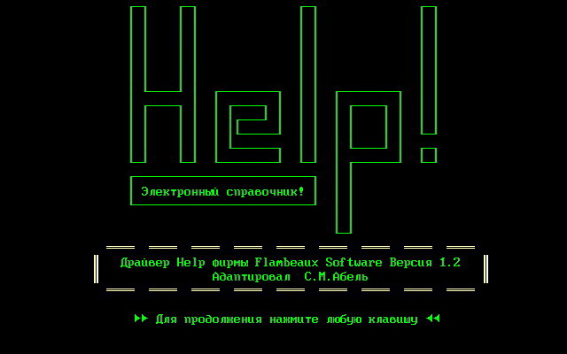
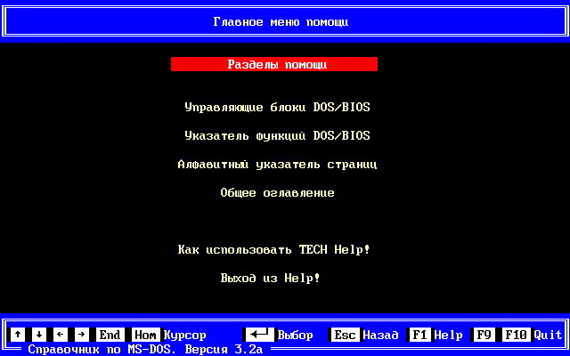
ЛР № 1 Tech Help 4
Справочник Tech Help 4 есть на моем сайте( он русифицирован ): Заставка и главное меню показаны ниже: Запуск из каталога справочника (HELP4) - helpr.exe
Справка по работе со справочником приведена внизу экрана. Снятие информации в DosBox Выполняется комбинацией Ctrl + F5. Настройка каталога складирования скриншотов задается в конфигурационном файле DosBox (dosbox.conf (каталог продукта) или dosbox-0.74.conf (в каталоге C:\Users\User\AppData\Local\DOSBox) см. параметр captures Например: captures=C:\CAPTURE)
Notes:
ЗАПУСК : DOSBox-0.74\DOSBox.exe" -noconsole –userconf
C:\Users\User\AppData\Local\DOSBox

Slide 66
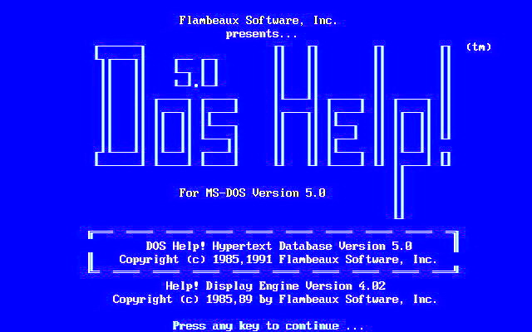
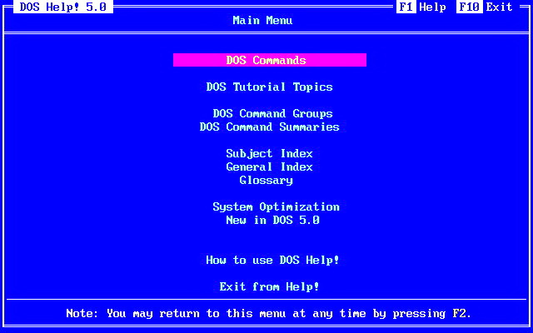
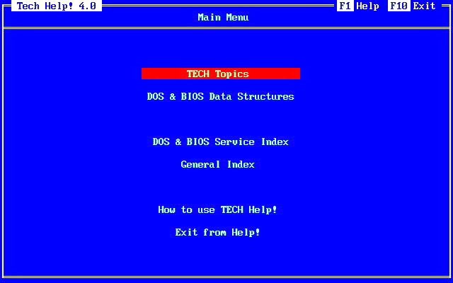
ЛР № 1 Tech Help 5
Справочник Tech Help5 - есть на моем сайте: заставка, главное меню в режиме команд и структур ОС показаны ниже: Запуск из каталога справочника (HELP5) - help5.exe
Переключение между режимами просмотра команд ОС (Dos) и блоков ОС (Tech) выполняется с помощью клавиши F6! и выбора нужного файла справочника.
В ЛР №1 Вам придется воспользоваться всеми режимами для ее выполнения.

Slide 67
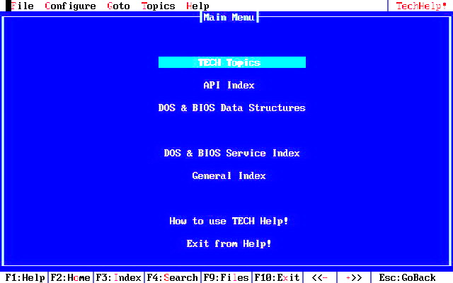
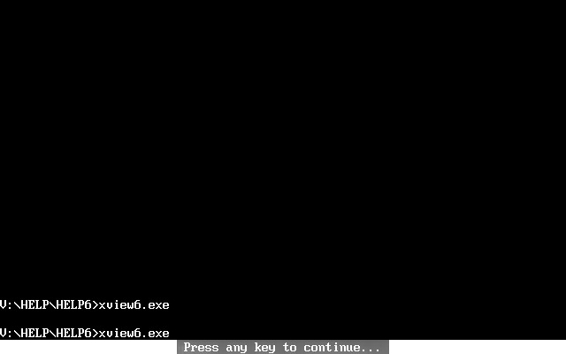
ЛР № 1 Tech Help 6
Справочник Tech Help6 - есть на моем сайте: заставка, главное меню в режиме структур ОС показаны ниже: Запуск из каталога справочника (HELP5) - xview6.exe или help6.exe:
В заставке Help6 отсутствует картинка, так как в полноэкранном режиме Win7 не работает. В этом справочнике вы будете искать управляющие блоки о прерывания.

Slide 68
ЛР № 1 Задание
Нужно найти в справочниках изучить и задокументировать в отчете по ЛР №1 для своего варианта, соответствующему номеру в журнале группы (варианты в МУ №1 на сайте):
Свою Команду ОС
Свой Управляющий блок
Свое Прерывание ОС
Создать краткую инструкцию по работе со справочником
Целью выполнения лабораторной работы №1 является изучение принципов поиска информации в специальных электронных справочниках операционных систем, предназначенных для системного программиста, а также осознание важности справочников ОС. Студенты знакомятся с интерфейсом справочников, изучают способы оперативного поиска информации, находят нужную информацию по индивидуальным вариантам задания (команда ОС, управляющий блок, прерывание ОС), готовят инструкцию использования справочника. Задания смотрите ниже в этом документе. Студенты самостоятельно оформляют краткую инструкцию для работы с выбранным по варианту группы справочником в формальном изложении на БНФ. Русификация КС

Slide 69
ЛР №1 Справочники Общее (2)
Команды ОС
Управляющие Блоки ОС
Прерывания ОС
Разновидности справочников для ЛР № 1:
Help 4 (русифицирован)
Help 5 (блоки и команды ОС)
Help 6 (блоки и прерывания )
КС
DosBox

Slide 70
ЛР №1 Справочники Команды ОС (1)
Команды ОС – выполняются незамедлительно при ручном вводе и могут использоваться при программировании командных файлов.
Пример (команда DIR): >DIR_{<enter>}
> … перечень доступных файлов и каталогов в поле видимости …
>…
Внешние команды выполняются как обычные программы, но врежиме оконного командного интерфейса (КС). – они располагаются каталогах ОС(например – Windows/system) в виде отдельных исполнимых программ, настраиваемых на свои параметры (/?).
Команды ОС являются незаменимым средством системного и сетевого администраторов. Многие функции команд ОС интегрируются в специальные системные программы (например в файл менеджеры и др.). В них выполнение этих команд производится в интерактивном режиме более безошибочно и более удобно, возможно и с оконным интерфейсом (например поиск файлов –командой FIND или создание каталогов MD (MKDIR) в FAR).
Перечень, синтаксис и назначение команд изменяется от версии к версии ОС, поэтому требует постоянного уточнения и изучения ( см. help или F1).
С₄

Slide 71
ЛР №1 Справочники Команды ОС (2)
Команды ОС – это важный инструмент системного программиста, который используется в режиме командной строки (КС) или в режиме эмуляции КС (DOSBOx, ФМ и т.д. ) Они могут быть выполнены из программы КФ или СИ++ (например, функция system("…"))
Команды ОС обычно вводятся с клавиатуры и выполняются в интерактивном режиме. Они бывают внутренними и внешними.
Состав допустимых команд зависит от версии и типа ОС (вы будете изучать в специальной дисциплине –"ОС").
Примеры команд вы найдете в справочниках, литературе и документации.
Например ввод команды date (получение или установка даты и времени):
> C:\Users\User>date
Текущая дата: 16.01.2017
Введите новую дату (дд-мм-гг):
Результат работы команды поступает в окно командной строки со сдвигом вверх.
Справочники содержат детальную информацию о командах ОС, условиях и способах их применения.
С

Slide 72
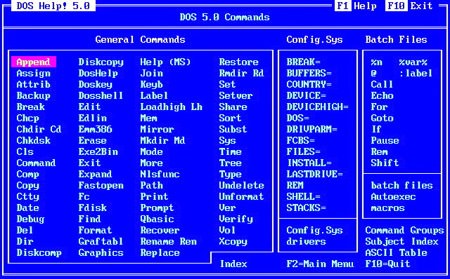
ЛР №1 Справочники Команды ОС(3)
Основной перечень команд можно получить в справочниках (ЛР №1):
Внешние команды ОС
Внутренние команды ОС и директивы КФ
С

Slide 73
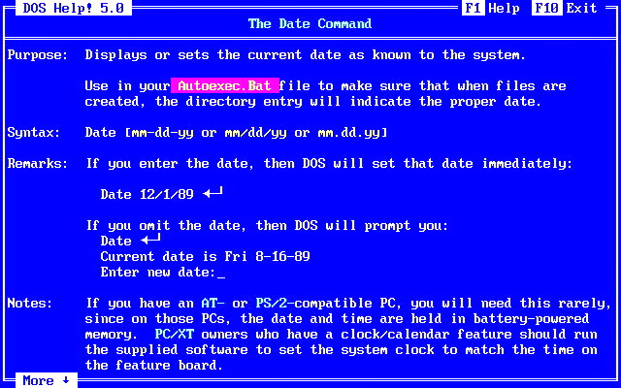
ЛР №1 Справочники Команды ОС (4)
Синтаксис запуска команд и условия работы команд найдем в справочнике:
Описание команды Date
В ЛР № 1 вы должны найти свою команду, разобраться с ней, проверить ее работу и задокументировать результат в отчете по ЛР. Основное назначение команды нужно перевести на русский язык (HELP 6).
С

Slide 74
ЛР №1 Справочники Управляющие Блоки (1)
Управляющие блоки - УБ (Control Block - CB) это специальные структуры данных необходимые ОС и программисту (системным программам) для своей работы. Они формируются в оперативной(ОП) или внешней памяти при выполнении специальных команд ( функций) и при работе операционной системы, включая ее начальную загрузку и запуск отдельных программ.
Справочники содержат детальную информацию о структуре и формате управляющих блоков (до бита ) и условиях их применения на практике.
Блоки создаются целенаправленно (Например FCB – File Control Block блок управления файлом– при открытии файла) или неявно (Например, PSP – Program Segment Prefix- префикс программного сегмента при работе ОС после запуска задачи.)
С₅

Slide 75
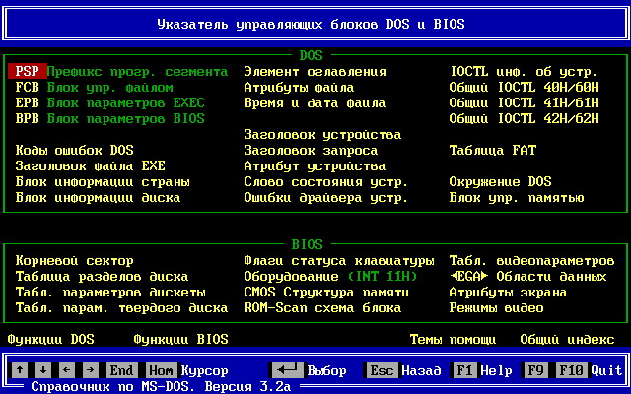
ЛР №1 Справочники Управляющие Блоки (2)
Выбор блока PSP - Префикс программного сегмента

Slide 76
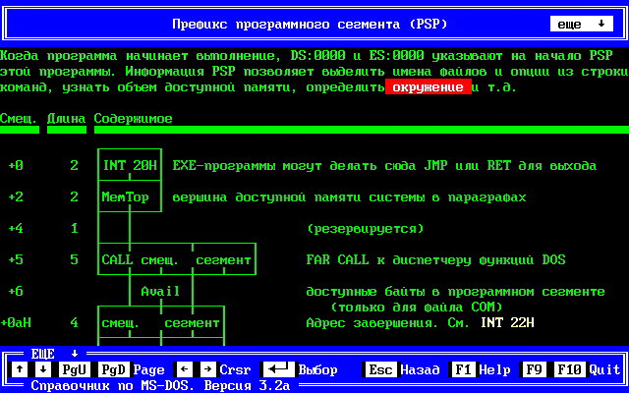
ЛР №1 Справочники Управляющие Блоки (3)
Описание блока PSP (можно пролистать!!!)

Slide 77
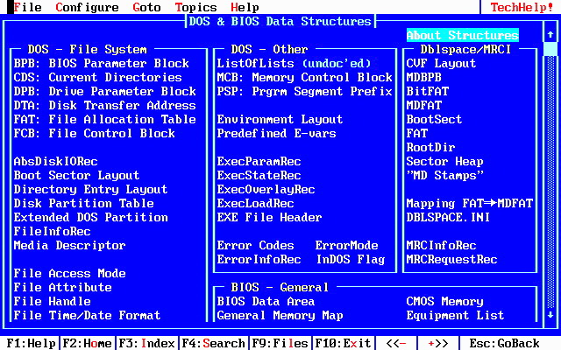
ЛР №1 Справочники Управляющие Блоки (4)
PSP блок в меню структур данных ОС

Slide 78
ЛР №1 Справочники Управляющие Блоки (5)
В качестве самых важных УБ назовем следующие:
PSP - Program Segment Prefix для управления программой (параметры запуска – ЛР№ 6 и КР СП)
MCB – Memory Control Block для управления оперативной памятью. Захват и освобождение динамической ОП.
DPB – Disk Parameter Block (блок для работы с дисками)
FAT - File Allocation Table (для размещения файлов на дисках)
BOOT Sector Layout ( для структуры загрузочного сектора)
DPT – Disk Parameter Table ( для деления на логические диски)
FCB - File Control Block (для управления файлами)
CMOS – (для управления начальной загрузкой - дата и время)
Только из названий управляющих блоков можно понять насколько они важны для программирования и управления работой компьютерной системой.
С₅

Slide 79
ЛР №1 Справочники Прерывания (1)
Прерывание – это временная приостановка работы программы с возможностью ее корректного возобновления.
Прерывания обрабатываются библиотечными программами и подразделяются на прерывания DOC (DOS) и БИОС (BIOS).
Прерывания – это аппаратно-программный механизм ОС, обеспечивающий ее правильное функционирование,
Прерывания бывают программные и аппаратные, по способу их возникновения (либо схемы контроля компьютера и либо программный вызов самой программой – специальная команда INT - INTerrupt ).
Прерывания бывают внешними(сетевые) и внутренними.
Библиотечные процедуры обработки прерываний могут быть вызваны из своих программ (вывод на экран, ввод с клавиатуры).
Можно создать свой обработчик (КР СП – TSR – резидентная программа, три обработчика !!!)
Прерывания могут быть замаскированы командами (STI, CLI).
С₄

Slide 80
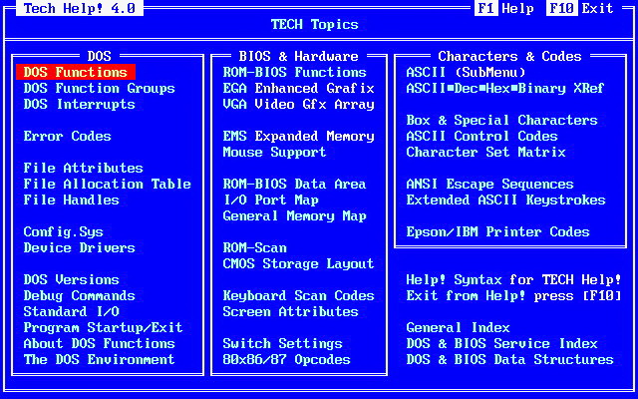
ЛР №1 Справочники Прерывания (2)
Общее оглавление перечня прерываний в справочнике
Прерывания DOS и BIOS

Slide 81
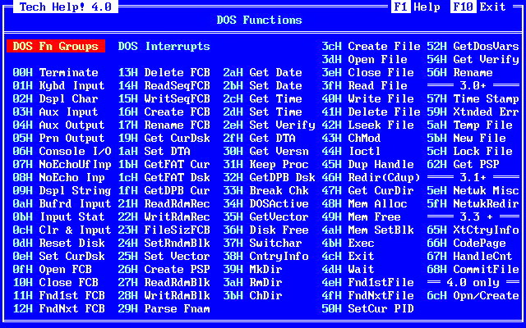
ЛР №1 Справочники Прерывания (3)
Прерывание вывода символа

Slide 82
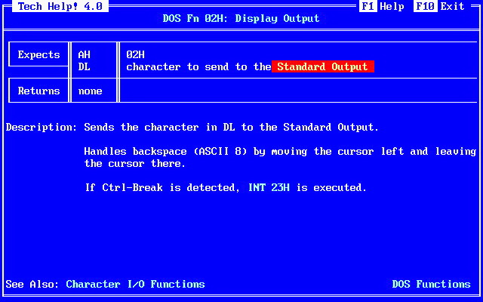
ЛР №1 Справочники Прерывания (4)
Интерфейс прерывания 021Н – 02Н (33₁₀ - 02₁₀)- НУЖЕН ПЕРЕВОД В ЛР№1!!!

Slide 83
ЛР № 1 Справочники Общее (1)
Без справочной информации невозможно профессиональное программирование!!!
Возможные пути получения сведений для работы:
Клавиша F1 – почти во всех программах и среде Windows или команда help (КС)
/help или /h Или /? – в КС (см. след. слайд)
Интернет поиск: (https://ru.wikipedia.org/wiki, /habrahabr.ru и др.)
Специальные электронные справочники.
Поиск сведений в Интернет (например Google)
Документация на СП и литература И другие
С

Slide 84
ЛР № 1 Электронные справочники Общее (2)
Электронные справочники:
Справочники во всех программах (F1) и среде Windows.
Справочники серии Tech Help (help4, help5, help6) – мы изучаем в ЛР №1 – см. далее.
Поиск в справочниках online в Интернет (F1)
Справочники в виде html текста и chm : asm.chm – есть на моем сайте
Книги о документация в электронных форматах (*.pdf, *.doc, *. djvu, * и др.)
Справочник в оболочке QC25 (см. ниже)
Задания и методические указания по ЛР СП (на сайте)

Slide 85
ЛР №1 Справочники Управляющие Блоки (1)
Выбор блока PSP - Префикс программного сегмента

Slide 86
ЛР №1 Справочники Управляющие Блоки (2)
Описание блока PSP (нужно пролистать!!!)

Slide 87
ЛР №1 Справочники Управляющие Блоки (3)
Описание блока PSP (нужно пролистать!!!)

Slide 88
ЛР № 1 Справочники Общее (1)
Без справочной информации невозможно профессиональное программирование!!!
Возможные пути получения сведений для работы:
Клавиша F1 – почти во всех программах и среде Windows или команда help (КС)
/help или /h Или /? – в КС (см. след. слайд)
Интернет поиск: (https://ru.wikipedia.org/wiki, /habrahabr.ru и др.)
Специальные электронные справочники.
Поиск сведений в Интернет (например Google)
Документация на СП и литература И другие

Slide 89
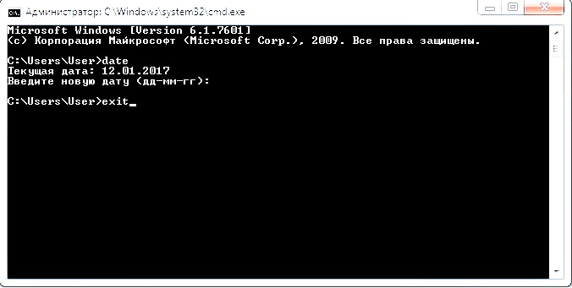
Работа в режиме Командной строки cmd.exe (КС)
Для системных работ на компьютере предусмотрен специальный режим работы для исполнения команд ОС – Режим КОМАНДНОЙ СТРОКИ.
Окно ввода команд в этом режиме имеет вид ( Пуск -> выполнить-запуск CMD.EXE):
На рисунке показан ввод команды date , для вывода и ввода текущей даты ОС и команды exit вызывает завершение режима командной строки (КС). Системное меню используется для настройки свойств КС, русификации и пометки текста для копирования (Enter). Запуск в расширенном режиме (CMD.EXE /E:ON) ЗАМЕТКА!!!
С
Notes:
Запустить CMD.EXE разными способами:
Иконка
ТС
Пуск
В расширенном режиме

Slide 90
Работа в режиме КС (2)
В режим командной строки (КС), помимо рассмотренного выше, можно переключиться разными способами. В частности, любым их перечисленных ниже:
Запуском командных интерпретаторов ( - CMD.EXE , или его устаревшей версии - для х86 - command.com – 16-ти разрядный)
Использованием эмулятора ДОС – DOSBox (v.7.4) – на сайте есть,
Запуском нового командного интерпретатора для Windows -PowerShell , или оболочки отладки командных файлов PowerShell ISE
Использовать режим командной строки в доступном файл-менеджере ( Far, Windows Commander, Total Commander и других).
Выполнить команду или программу из меню Пуск → CMD.EXE /E:ON
Выполнить) для Windows (не во всех ОС это есть). Показать!.
С

Slide 91
Исполнение команд в КС
В режиме командной строки команды вводятся с клавиатуры после специального приглашения в окне командной строки (“>”). Вид стандартного приглашения может быть изменен специальной командой ОС (PROMPT). Результат выполнения команды помещается в это же окно со сдвигом всей информации вверх (“бегущая строка” – “полотно”).
Если при вводе команды допущена ошибка, то выдается сообщение и команда не выполняется.
Исполняемые команды должны быть доступны в данной версии ОС, что может быть проверено командой help.
Помимо команд в режиме КС могут быть запущены любые программы доступные в данной версии ОС. Например ввод команды DATE:
>DATE ↵
Текущая дата: Сб. 21.02.2009
Введите новую дату (дд-мм-гг):
>12-02-2017
Где “↵” – Нажатие Клавиши ввода – ( Enter ).
Допускается повторный запуск режима командной строки (запуск >cmd.exe)
С₂

Slide 92
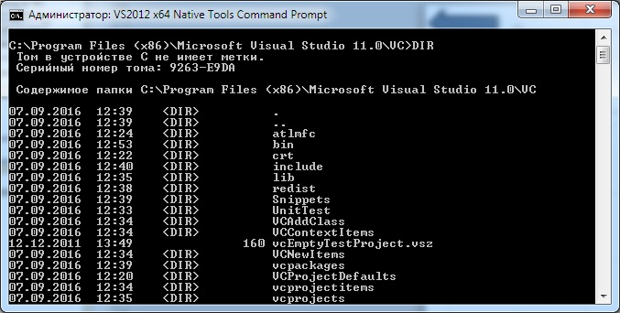
Запуск command.com
Запуск: Пуск-> Выполнить->command.com
Ввод команды ОС
Направление
сдвига
“Полотна”
Результаты выполнения команды ОС (DIR)
При работе в КС command.com возможности программиста ограничены, доступные команды модно проверить командой help.
С

Slide 93
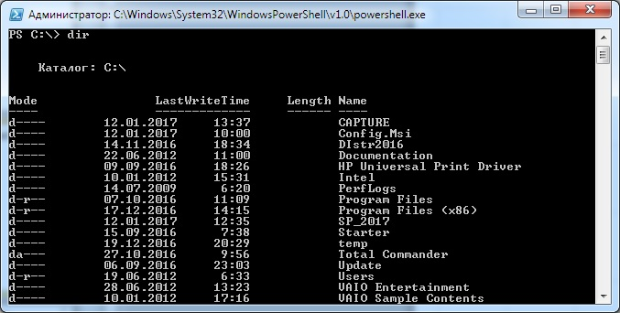
Запуск Windows –PowerShell
Запуск интерпретатора powershell выполняется из меню ПУСК или по следующему пути: system32\WindowsPowerShell\v1.0\powershell.exe
Здесь продемонстрировано выполнение команды DIR (выделено красным)
Ввод команды ОС
Результаты выполнения команды ОС
Завершение работы powershell выполняется командой exit.
С
Notes:
Set-ExecutionPolicy Unrestricted -Scope Process
– для запуска команд
Get-ExecutionPolicy -Scope Process

Slide 94
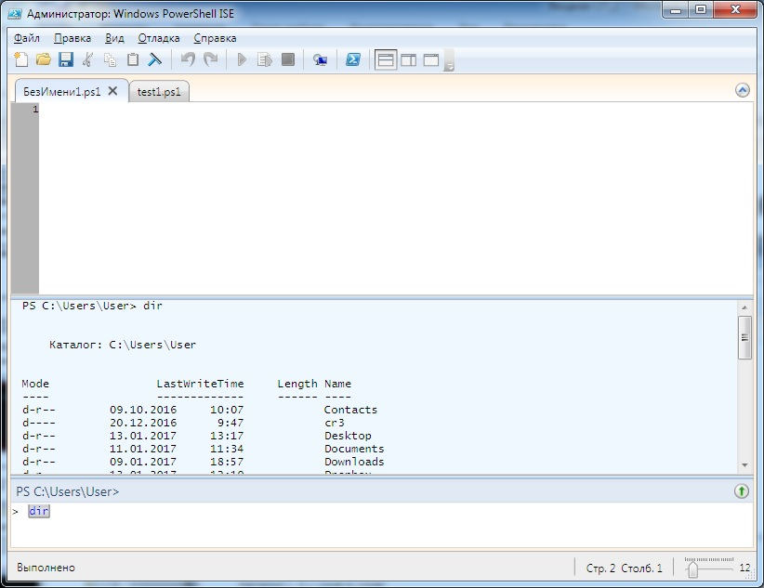
Windows -PowerShell ISE
Windows\system32\WindowsPowerShell\v1.0\PowerShell_ISE.exe – это среда (оболочка) для разработки и отладки командных файлов ps1.
Область ввода текста командных файлов PS1 (скриптов) и их отладки
Область вывода результатов работы скриптов и команд
Ввод отдельной команды ОС в КС
Для запуска командных PS (PS1)необходимо специальной командой разрешить выполнение процессов, команд и скриптов:
>Set-ExecutionPolicy Unrestricted -Scope Process
Завершение работы powershell выполняется командой exit.
Данная среда присутствует во всех версиях начиная с Win7 и старше.
ЗАМЕТКА!!
Notes:
Set-ExecutionPolicy Unrestricted -Scope Process
# №– для запуска команд
Get-ExecutionPolicy -Scope Process
ПРИМЕР:
echo "Пример сценария на PS для ЛР №8 по ОС"
# Цикл вывода и обработки позиций меню men=0 для цикла
$men=0
while ( $men -eq 0 )
{
cls
echo "1. Фамилия студента. "
echo "2. Содержание каталога:"
echo "3. Вывод даты"
echo "4. Завершение работы"
echo " "
echo " "
echo "Выберете пункт меню[1,2,3,4 ]:"
$d= Read-Host "Выберете пункт меню[1,2,3 ,4]:"
switch ($d)
{
1 { echo "Студент - Большаков С.А. - гр. ИУ5-00"; } # фамилия студента
2 { Get-ChildItem; } # распечатка содержимого текущего каталога
3 { Get-Date ; } # распечатка текущей даты
4 { echo "Конец работы скрипта!" ; $men=1; # Для конца цикла
$p=Read-Host "Нажмите любую клавишу ..." ; cls ; exit; } # Выход из скрипта
# Если позиция меню выбрана неправильно
Default { echo "ERROR: Неверно введен номер пункта меню!!!!"; }
}
$p=Read-Host "Нажмите любую клавишу ..."
}
exit;
Пример скрипта на PS (LR8_PS.PS1)
Запустить через ПУСК - test51.PS1

Slide 95
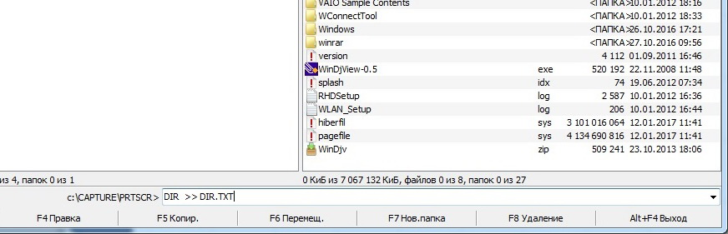
Файл-менеджеры (ввод команд)
Можно использовать режим командной строки в любом доступном файл-менеджере ( Far, DN, Windows Commander, Total Commander и других).
Ввод команды ОС
На рисунке показана нижняя часть окна файл-менеджера Total Commander. Зеленым цветом на рисунке выделена область подсказки и ввода команд ОС. Красным выделен текст введенной команды (команда DIR..).
Примечание: При выполнении команд в этом случае результат ее работы не всегда будет показан на экране (в Windows Commander, Total Commander не увидим, но можно вывести результат в текстовый файл (>> dir.txt), в FAR и DN и др. можно переключиться в режим просмотра комбинацией Ctrl+”O” )
Notes:
Предложить решить вариант вывода с помощью КФ (игровой вариант) (My.bat):
Dir
Pause
exit

Slide 96
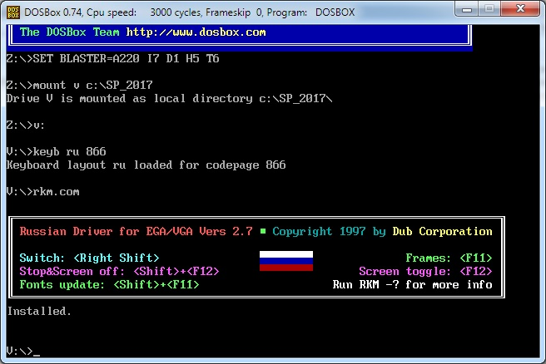
DOSBox установка, настройка и работа
На сайте дисциплины можно скачать эмулятор режима командной строки и ОС ДОС – DOSBox v 0.74, после установки на рабочем столе появиться иконка программы, а после запуска получим окно вида:
В данном случае уже выполнено монтирование (команда MOUNT) каталога (c:\SP_2017)русификация DOSBox (keyb ru 866) и запуск русификатора ДОС rkm.com .
Запуск программы выполнен с параметрами (см. свойства ярлыка):
"C:\Program Files (x86)\DOSBox-0.74\DOSBox.exe" -noconsole –userconf Параметры:
-noconsole – нет консоли DOSBox,а userconf – файл настроек dosbox-0.74.conf записывается в каталог пользователя: c:\User\AppData\Local\DOSBox
С

Slide 97
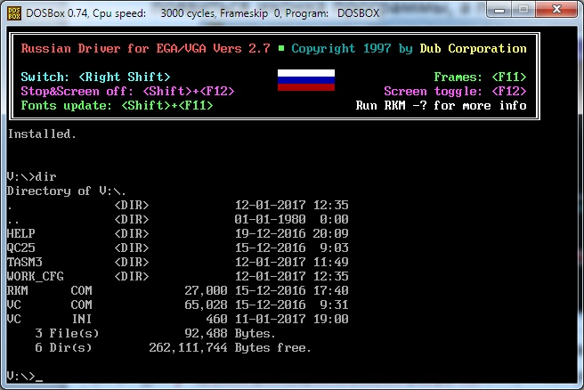
Команда в DOSBox
Ввод команды ОС (dir)
Выполнение команды DIR в DOSBox показано ниже:
Результат работы команды ОС (dir)
Монтирование каталога (c:\SP_2017 ) как диска (v):
>mount v c:\SP_2017
>v: - новый диск текущий
>exit – Выход из dosbox
Это можно сделать вручную или записать в конце конфигурационного файла DOSBox - dosbox-0.74.conf (Заметка!!!)
С

Slide 98
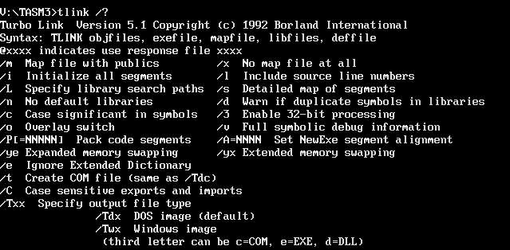
Получение справки в Режиме командной строки (КС)
Справка на экран – tlink /?
(Ctrl + F5 в скриншот в DosBox):
Справка в файл - – tlink /?>> ( tlink.txt – в текстовом формате копия экрана – см. выше):

Slide 99
Русификация КС и DosBox
Вопросы русификации возникают при:
При Выводе символов на экран (русификация отображения)
При вводе символов с клавиатуры (русификация )
Вопрос русификации возникают из-за того, что кодировка символов
в среде Windows и режиме командной строки DOS не совпадают!
Вторая часть таблицы кодов различна.
Для достижения правильного отображения символов на должны совпадать:
Кодировка текстового документа и
Текущий режим кодовой страницы (см. cphp)
Русская кодовая страница ДОС – 866, в Windows 1251.
ВСПОМНИТЕ оператор: system(" chcp 1251 > nul"); в прошлом семестре!
Решение проблемы заключается в том, что
С помощью перекодировки (trans.exe asm.ed.exe) установить нужную кодировку документа (мб. Перекодировать, но только один раз!!!).
Во время работы запустить в среде DOS русификатор (или настроить DOSBox).
Для русификации ввода/вывода одновременно
используются специальные драйверы – русификаторы,
например RKM.COM (есть на сайте отдельно и в архиве tasm3.zip) – RIGTH SHIFT!!
Общие МУ по курсу СП
С

Slide 100
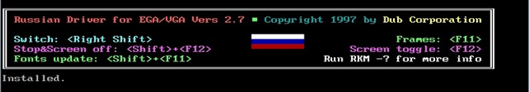
РУСИФИКАЦИЯ ввода/вывода
В DosBox переключение режима и раскладки может быть задано в конфигурационном файле (dosbox-0.74.conf или dosbox.conf), в конце файла. Или введено вручную в его КС.
>keyb ru 866
Переключение раскладки rus задается комбинацией: rus - Alt+Right SHIFT,
Lat - Alt+Lrft SHIFT
В CMD.EXE (для Win XP или ниже можно прямо запустить в режиме КС русификатор - RKM.COM) он есть на сайте и в архиве ЛР.
> RKM.COM (переключение раскладки по умолчанию выполняется правой клавишей SHift). Получим сообщение:
В DosBox также можно запустить RKM.COM! Но отдельно (! См. Зам)
от директивы Keyb.
С
Notes:
Почему нельзя использовать два драйвера одновременно Вы компетентно ответите в конце семестра!

Slide 101
Коды DOS и Windows
Основная кодировка DOS – ASCII (American Standard Code for Information Interchange – американский стандартный код для обмена информацией) в первоначальном варианте содержала всего 128 кодов английских символов.
Основная кодировка Windows– WINDOWS, в первую очередь вторая часть таблицы (128 - 255), имеет другое содержание и название – ANSI (американская стандартная кодировка обмена данными, нет расшифровки). Другое название ANSI –> кодировка WINDOWS (American national standards institute, ANSI) ).
В Пособии по курсу СП есть более подробная информация о кодировании (раздел 23!).
Кроме того, Детальные сведения по кодировкам можно найти и в ВИКИПЕДИИ и на других сайтах ИНТЕРНЕТ.
В последних Ос широко применяется кодировка UNOCODE, которая используется для всех языков одновременно!
С

Slide 102
ЛР №1 Справочники Управляющие Блоки (2)
Выбор блока PSP - Префикс программного сегмента
С

Slide 103
ЛР №1 Справочники Управляющие Блоки (3)
Описание блока PSP (нужно пролистать!!!)
С

Slide 104
Файл менеджеры (ФМ)
ФМ предназначены для удобной и всесторонней работы с файлами
Наиболее распространенные ФМ:
FAR – Manager – на сайте
VC – Volkov Commander (в архиве Tasm3.zip на сайте)
Total Commander
Windows Commander
КС и ввод команд в ФМ и КС
Общие МУ по СП
PS
Notes:
Демонстрация ФМ
Требование к ЛР и КР по ФМ
Отладка в ФМ (Переменные окружения)

Slide 105
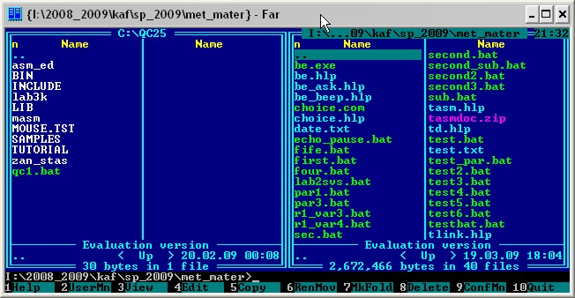
FAR

Slide 106
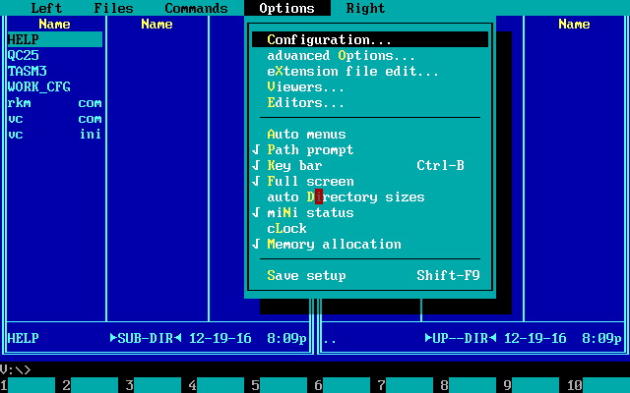
VC – Volkov Commander
Есть на сайте или в составе DOSBox (архив TASM3.ZIP)
VC – работа с файлами, каталогами, поиск, копирование, редактирование текстовых файлов и т.д.

Slide 107
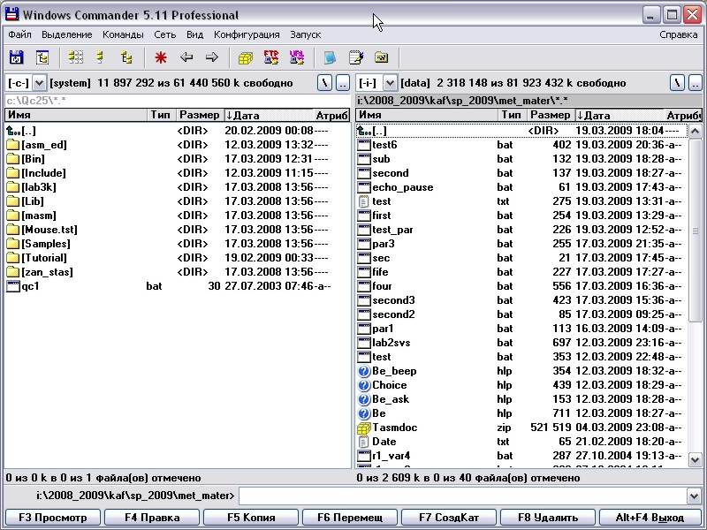
Total Commander

Slide 108
ЛР № 2 Разработка КФ для режима КС
Цель работы №2 :
Целью выполнения лабораторной работы является изучение изучения языка командных файлов ОС, разработка и отладка программы на этом языке по заданному варианту. Студенты осваивают способы программирования и отладки на этом языке программ, изучают конкретные команды ОС и утилиты BE/CHOICE. учатся описывать инструкции для работы с командным Они получают навыки запуска команд и командных файлов в режиме командной строки и использования команд ОС, а также применения при выполнении различных системных работ и регламентных работ на компьютерах.
В результате работы студенты демонстрируют преподавателю отлаженный КФ по своему варианту и оформляют отчет по ЛР по заданному образцу.
ЛР считается сданной после ее защиты (ответов на контрольные вопросы ЛР).

Slide 109
ЛР № 2 Разработка КФ для режима КС
Цель работы №2 (ЗАДАНИЕ ЛР №2 МУ):
Целью выполнения лабораторной работы является изучение изучения языка командных файлов ОС, разработка и отладка программы на этом языке по заданному варианту. Студенты осваивают способы программирования и отладки на этом языке программ, изучают конкретные команды ОС и утилиты BE/CHOICE. учатся описывать инструкции для работы с командным Они получают навыки запуска команд и командных файлов в режиме командной строки и использования команд ОС, а также применения при выполнении различных системных работ и регламентных работ на компьютерах.
В результате работы студенты демонстрируют преподавателю отлаженный КФ по своему варианту и оформляют отчет по ЛР по заданному образцу.
ЛР считается сданной после ее защиты (ответов на контрольные вопросы ЛР).

Slide 110
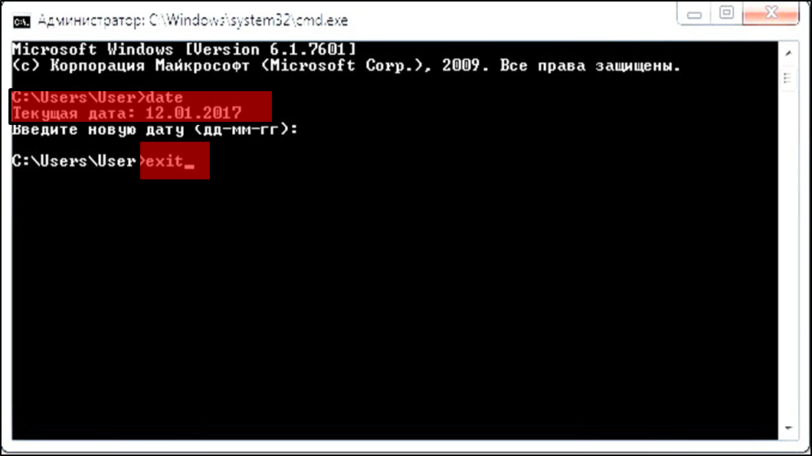
Командная строка и КФ
После запуска CMD.EXE из главного меню ПУСК появиться специальное окно в, в котором можно выполнять команды ОС (показана команда date):
Для получения справок о командах ОС можно вызвать специальную команду HELP о всех командах или получить справку по отдельной команде.

Slide 111
Задание ЛР №2 (1)
В лабораторной работе № 2 студенты осваивают следующие основные темы и получают следующие системные навыки:
Работа в режиме командной строки (КС) или в эмуляторе DOSBox 7.4 с командными файлами;
Программирование на языке командных файлов (КФ);
Использование системных команд и системных утилит;
Написание инструкции для работы со своей программой КФ на БНФ.
Отладки КФ в режиме эмулятора КС.
При отладке КФ студенты повторяют вопросы ЛР №1 по СП
Командные файлы в ЛР программируется на простейшем языке КФ, который используется системными программистами и администраторами.
ЛР выполняется по индивидуальному варианту (см. МУ)
С

Slide 112
ЛР № 2 Разработка КФ для режима КС
Цель работы №2 :
Целью выполнения лабораторной работы является изучение изучения языка командных файлов ОС, разработка и отладка программы на этом языке по заданному варианту. Студенты осваивают способы программирования и отладки на этом языке программ, изучают конкретные команды ОС и утилиты BE/CHOICE. учатся описывать инструкции для работы с командным Они получают навыки запуска команд и командных файлов в режиме командной строки и использования команд ОС, а также применения при выполнении различных системных работ и регламентных работ на компьютерах.
В результате работы студенты демонстрируют преподавателю отлаженный КФ по своему варианту и оформляют отчет по ЛР по заданному образцу.
ЛР считается сданной после ее защиты (ответов на контрольные вопросы ЛР).
С

Slide 113
Задание ЛР №2 (2)
ЦЕЛЬ ЛР: В ЛР № (МУ) студенты выполняют следующее (Общее):
Осваивают режимы ввода, редактирования и запуска КФ и отладки КФ в режиме КС. Тестируют команды ОС по варианту.
ЗАДАЧА ЛР: Разработать командный файл с текстовым меню, обеспечив выбор пунктов меню и действия по этим пунктам:
ТРЕБОВАНИЯ к ЗАДАНИЮ (Русификация КС – "chcp>nul"):
Очистка экрана до и после работы КФ (Директива - CLS)
Русификация вывода меню и просмотра комментариев КФ
Циклический запуск текстового меню (см. пример КФ)
Использование для ввода утилит BE/CHOICE (см. варианты)
Разработка инструкции на языке БНФ для КФ
Построить переключатель на основе директивы IF (не просто GOTO!)
Вызвать с возвратом вложенный КФ со справкой (MY_HELP.BAT)
Проанализировать параметры(два) командного файла (варианты)
Продемонстрировать правильную работу КФ в DosBox.
Изучить Понятие КФ и язык КФ в DOC.!!! (Реальные КФ) РЕГЛАМЕНТ
С

Slide 114
ЛР №2 Язык КФ (2)
В теме по языку КФ выделим следующие вопросы ( см. ЯУЗА):
Директивы КФ
Ввод КФ
Метки КФ
Переменные КФ
Параметры КФ
Вложенные КФ
Завершение КФ и возврат из КФ
Ввод и вывод данных из КФ
БНФ для формализованного описания языков
Утилиты КФ (BE, CHOICE)
Отладка КФ
Использование БНФ для описания Работы с КФ
Использование КФ в регламентном режиме (Планировщик заданий)
Пример программы КФ и блок-схемы для ЛР №2

Slide 115
Пример для ЛР №2 (1)
:menu
cls
echo 1. Режим 1
echo 2. Режим 2
echo 3. Выход
REM ЗАПРОС НАЖАТИЯ КЛАВИШИ
be ask "Выберете пункт (1,2,3)" '123' default=2 timeout=10
REM ПЕРЕКЛЮЧАТЕЛЬ
if ERRORLEVEL 3 goto 3
if ERRORLEVEL 2 goto 2
if ERRORLEVEL 1 goto 1
goto fin
:1
echo 1
…
goto menu
:2
echo 2
…
goto menu
:3
echo 3
pause
:fin
ECHO Завершение программы
С
Notes:
echo off
:menu
cls
echo 1. Режим 1
echo 2. Режим 2
echo 3. Выход
REM ЗАПРОС НАЖАТИЯ КЛАВИШИ
be ask "Выберете пункт (1,2,3)" '123' default=2 timeout=10
if ERRORLEVEL 3 goto 3
if ERRORLEVEL 2 goto 2
if ERRORLEVEL 1 goto 1
goto fin
:1
echo 1
pause
goto menu
:2
echo 2
pause
goto menu
:3
echo 3
pause
goto fin
:fin
ECHO Завершение программы

Slide 116
Блок схема примера КФ для ЛР №2 (2)

Slide 117
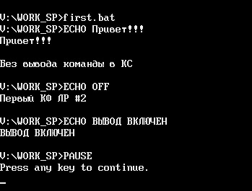
Пример простого КФ
Простейший командный файл имеет следующий вид (first.bat):
ECHO Привет!!!
@ECHO Без вывода команды в КС
ECHO OFF
REM Большаков С.А.
ECHO Первый КФ ЛР #2
ECHO ON
ECHO ВЫВОД ВКЛЮЧЕН
PAUSE
EXIT
Команды КФ:
Результат его запуска выполнения:
Завершение КФ
Пауза в КФ
ЗАМЕТКА!!
Запуск КФ в КС
Notes:
Данная простая программа КФ выполняет следующее:
Выводит на экран слово “Привет!!!” с командой
ECHO Привет!!!
Выводит на экран текст “Без вывода команды в КС” без вывода команды на экран
@ECHO Без вывода команды в КС
Выключает режим вывода команд в окно КС:
ECHO OFF
Использует комментарий:
REM Большаков С.А.
Выводит текст: “Первый КФ ЛР #2”
Включает режим вывода команд в окно КС:
ECHO ECHO ON
ECHO ВЫВОД ВКЛЮЧЕН
Запрашивает паузу в работе КФ : PAUSE
Завершает КФ: EXIT
NB КОНСОЛЬ –> ЭКРАН + КЛАВИАТУРА

Slide 118
ЛР № 2 Язык КФ
Язык командных файлов – это простейший язык программирования с усеченными возможностями, ориентированный на системного программиста и администратора систем.
Командные файлы (Batch Files - BT) имеют специальное файловое расширение (*.BAT), которое не может быть изменено, и выполняются в режиме интерпретации под управлением командных интерпретаторов (CMD.EXE, DOSBox, command.com).
Командные файлы – представляют собой упорядоченную совокупность командных строк (текстовый строковый файл) и вводятся в простом текстовом редакторе.
Программа на языке командных файлов может быть представлена так:
[:<метка>]<инструкция командного файла>
…
[:<метка>]<инструкция командного файла>
Где: инструкция командного файла одно из:
Директивы командных файлов;
Внутренние и Внешние команды операционной системы (утилиты) ;
Любые программы доступные для запуска;
Вызовы других командных файлов;
С

Slide 119
Язык управления заданиями - ЯУЗА
Язык командных файлов – можно назвать и так: ЯЗЫК УПРАВЛЕНИЯ ЗАДАНИЯМИ – сокращенно ЯУЗА (!!!это терминология времен БОЛЬШИХ ЭВМ, но актуален и сейчас). Язык КФ.
Язык ЯУЗА может быть использован для построения КФ, включающих в себя вызов различных программ для выполнения целой совокупности системных работ, задач и (заданий) даже без присутствия системного администратора.
Например такие работы:
работы регламентного копирования БД;
тестирования и проверки работоспособности системы; инсталляции и деинсталляции программных продуктов;
сборки мусора, программ проверки вирусов, копирования и тестирования данных;
Выполнения заданий по передаче данных;
Контроля и дефрагментации жестких дисков;
Длительных заданий не требующих вмешательства системного оператора и администратора;
Многих системных работ по обслуживанию компьютеров и и т.д.

Slide 120
Директивы языка КФ (1)
Язык КФ = ЯУЗА. – язык системных сценариев.
Основные директивы командных файлов следующие:
Директива IF – для организации ветвления в командных файлах, организации циклов и проверки условий в КФ
Директива SET – для присваивания переменным окружения и переменным КФ текстовых и числовых значений значений.
Директива SHIFT – для изменения порядка следования (сдвига влево) параметров командной строки, заданных при запуске программы (%0, %1, %2, … %9).
Директива FOR – для организации циклического выполнения однородных команд применительно к множеству определенных переменных (!!! Отличается от традиционного оператора цикла).
Директива ECHO – для организации вывода на консоль данных и переключения режимов вывода информации.
Директива GOTO – для выполнения безусловных переходов на конкретные метки программы данного командного файла.

Slide 121
Директивы КФ (2)
Другие директивы командных файлов следующие:
Директива PAUSE – для организации паузы при работе командного файла с задание информационного сообщения (до нажатия клавиши).
Директива REM – для комментирования командных файлов.
Директива CALL – Для вызова других командных файлов с возвратом (вложенных командных файлов) в данный командный файл (аналогично вызову функций и процедур).
Директива EXIT – для завершения выполнения командного файла. Если данная команда выполняется во вложенном командном файле без параметра (/b), то выполняется завершение работы всех файлов
(фактически завершается CMD.EXE). Если параметр (/b) установлен, то выполняется возврат в основной файл.
Директива CLS – для очистки экрана дисплея (консоли) в момент выполнения данной директивы.
Модификатор @ - для отключения вывода одной директивы в этой строке на экран дисплея.
Полный перечень директив КФ и их описание можно получить в справочниках ОС, директиве HELP, или использовании клавиши F1.

Slide 122
Ввод КФ
Ввод текста программы на языке командных файлов выполняется в простом текстовом редакторе в кодах ASCII или ANSY (См. Общие МУ по СП на сайте).
Можно использовать любой текстовый редактор файл менеджеров [7], блокнот в формате ANSY (не в UNICOD) или Текстовый редактор для Ассемблера - Asm_ed.exe (здесь удобно переключать кодировки!), входящий в состав учебного комплекта TASM3.ZIP, размещенного на сайте дисциплины.
Notepad++;
Текстовые редакторы файл-менеджеров (F4)

Slide 123
Метки КФ
Метки – это элементы КФ предназначенные для безусловных переходов (Директива GOTO).
Метка имеет уникальное имя в КФ и применяется при организации ветвления в КФ и циклов.
Метка записывается в начале строки в виде:
: <имя метки>
Передача управления выполняется оператором GOTO:
GOTO <имя метки>, в частном случае метка может задаваться и цифрой
REM Пример меток
:START
GOTO 33
ECHO Первый КФ ЛР #2
GOTO FINISH
ECHO ВЫВОД
:33
PAUSE
...
GOTO START
...
:FINISH
EXIT
Метки КФ:
Переход на метку КФ:

Slide 124
Переменные КФ и присваивание (1)
Переменные КФ имеют только символьное значение и обозначаются уникальным идентификатором (именем).
Исключение составляет единственная целочисленная системная переменная ERRORLEVEL (код возврата в ОС из любых программ, например BE.EXE)
Для изменения переменной используется директива КФ SET.
При выполнении следующего КФ получим результат.
ECHO OFF
SET VAR=Фамилия!!!
ECHO VAR
ECHO %VAR%
SET VAR=Имя
ECHO %VAR%
PAUSE
EXIT
Команда и результат
Команда и результат
c:\SP_2017\WORK_SP>ECHO OFF
VAR
Фамилия!!!
Имя
Для продолжения нажмите любую клавишу . . .
Команда и результат
Notes:
icrosoft Windows [Version 6.1.7601]
c) Корпорация Майкрософт (Microsoft Corp.), 2009. Все права защищены.
:\Users\User>set /?
ывод, задание и удаление переменных среды cmd.exe.
ET [переменная=[строка]]
переменная Имя переменной среды.
строка Строка символов, присваиваемая указанной переменной.
ведите SET без параметров для вывода текущих переменных среды.
зменение команды SET при включении расширенной обработки команд:
сли при вызове указать только имя переменной без знака равенства и значения,
оманда SET выведет значения всех переменных, имя которых начинается
указанной строки. Например:
SET P
та команда выведет значения всех переменных, имена которых начинаются с 'P'.
сли имя переменной не найдено в текущей среде, при возврате команда SET
становит значение ошибки ERRORLEVEL 1.
оманда SET не допускает использование знака равенства в имени
еременной среды.
оманда SET поддерживает два дополнительных ключа:
SET /A выражение
SET /P variable=[promptString]
люч /A указывает, что строка справа от знака равенства является числовым
ыражением, значение которого вычисляется. Обработчик выражений очень
рост и поддерживает следующие операции, перечисленные в порядке убывания
риоритета:
() - группировка
! ~ - - унарные операторы
* / % - арифметические операторы
+ - - арифметические операторы
<< >> - двоичный сдвиг
& - двоичное И
^ - двоичное исключающее ИЛИ
| - двоичное ИЛИ
= *= /= %= += -= - присвоение
&= ^= |= <<= >>=
, - разделитель операторов
ри использовании любых логических или двоичных операторов необходимо
аключить строку выражения в кавычки. Любые нечисловые строки в выражении
ассматриваются как имена переменных среды, значения которых преобразуются
числовой вид перед использованием. Если переменная с указанным именем
е определена в системе, вместо нее подставляется нулевое значение. Это
озволяет выполнять арифметические операции со значениями переменных среды,
ричем не нужно вводить знаки % для получения значений. Если команда
ET /A вызывается из командной строки, а не из пакетного файла, она выводит
кончательное значение выражения. Слева от любого оператора присваивания
олжно стоять имя переменной среды. Числовые значения рассматриваются как
есятичные, если перед ними не стоит префикс 0x для шестнадцатеричных чисел,
0 для восьмеричных чисел. Например, числа 0x12,
022 обозначают десятичное число 18. Обратите внимание на запись
осьмеричных числе: 08 и 09 не являются допустимыми числами, так как в
осьмеричной системе исчисления цифры 8 и 9 не используются.
люч /P позволяет установить значение переменной для входной строки, введенной
ользователем. Показывает указанное приглашение promptString перед чтением
веденной строки. Приглашение promptString может быть пустым.
одстановка переменной среды может быть расширена следующим образом:
%PATH:str1=str2%
асширит действие переменной среды PATH, заменяя каждое вхождение "str1" в
асширенном результате на "str2". "str2" может быть пустой строкой для
ффективного удаления вхождений "str1" из расширенного вывода. "str1" может
ачинаться со звездочки, и в этом случае это будет соответствовать любому
ачалу расширенного вывода до первого вхождения оставшейся части "str1".
ожно также использовать строки расширения.
%PATH:~10,5%
асширит действие переменной среды PATH, затем использует только 5
имволов, которые начинаются с 11-го символа (пропустив 10) расширенного
езультата. Если длина не указана, по умолчанию используется оставшееся
начение переменной. Если оба значения (длина и число пропускаемых символов)
трицательны, следующим используемым значением будет длина значения переменной
реды, добавленной к указанному значению пропуска или указанной длины.
%PATH:~-10%
звлечет последние 10 символов переменной PATH.
%PATH:~0,-2%
звлечет все символы переменной PATH, за исключением 2-х последних.
аконец, добавлена поддержка связывания времени выполнения для переменных среды
кружения. По умолчанию эта поддержка отключена. Ключ /V командной строки
MD.EXE позволяет включать и выключать ее. Для вызова справки, наберите CMD /?
вязывание времени выполнения для переменных среды окружения полезно при обходе
граничений раннего связывания, которое происходит при первом чтении текстовой
троки, а не при ее выполнении. Следующий пример демонстрирует возникающую
роблему при использовании раннего связывания переменных:
set VAR=before
if "%VAR%" == "before" (
set VAR=after
if "%VAR%" == "after" @echo Тело внутреннего оператора сравнения
)
анное сообщение не будет выводиться, т.к. %VAR% в ОБОИХ выражениях IF
одставляется в момент первого использования в первом IF, в том числе и в тело
ервого ветвления IF, которое является составным выражением. В IF внутри
оставного выражения в действительности сравниваются значения "before" и
after", что заведомо ложно. Следующий пример демонстрирует подобную ошибку:
set LIST=
for %i in (*) do set LIST=%LIST% %i
echo %LIST%
данном случае список файлов текущей папки никогда не будет построен. Вместо
того, значением переменной LIST будет имя последнего найденного файла.
вновь, это случилось потому, что %LIST% подставляется всего один раз -
момент обработки выражения FOR, когда список еще пуст.
актически, приведенный фрагмент эквивалентен следующему примеру:
for %i in (*) do set LIST= %i
котором имя последнего найденного файла сохраняется в переменной LIST.
вязывание времени выполнения для переменных среды окружения происходит при
спользовании специального символа (восклицательного знака), обозначающего
роведение сопоставления во время выполнения. Если включена поддержка
вязывания времени выполнения, то для достижения ожидаемых результатов
риведенные выше фрагменты должны быть изменены следующим образом:
set VAR=before
if "%VAR%" == "before" (
set VAR=after
if "!VAR!" == "after" @echo Тело внутреннего оператора сравнения
)
set LIST=
for %i in (*) do set LIST=!LIST! %i
echo %LIST%
ри включенной расширенной обработке команд доступны несколько переменных
реды, которые расширяются, но не отображаются в списке при вызове команды SET.
начения этих переменных вычисляются динамически каждый раз при их извлечении.
сли пользователь явно задает переменные с одним из этих имен,
о это определение переопределяет соответствующее динамическое определение,
писанное ниже:
CD% - заменяется строкой текущего каталога.
DATE% - заменяется текущей датой с форматом команды DATE.
TIME% - заменяется текущей датой с форматом команды TIME.
RANDOM% - заменяется случайным десятичным числом в диапазоне от 0 до 32767.
ERRORLEVEL% - заменяется текущим значением ERRORLEVEL
CMDEXTVERSION% - заменяется текущим значением версии
расширенной обработки команд.
CMDCMDLINE% - заменяется исходной командной строкой, которая вызвала
омандный процессор.
HIGHESTNUMANODENUMBER% - заменяется максимальным номером узла NUMA
на этом компьютере.
:\Users\User>

Slide 125
Переменные КФ и присваивание SET (2)
Команда SET в расширенном режиме имеет еще два формата:
Вычисление числовых выражений
SET /A<переменная>= <числовое выражение>
Ввод переменных с клавиатуры:
SET /P A<переменная>= <подсказка ввода>
Переменные окружения(Environment variable) это переменные командных файлов!
Они сохраняют свое значение после завершения КФ!
Выполнение команды SET без параметров приводит к выводу на экран всех актуальных в настоящий момент переменных окружения.
В справочниках ДОС данные новые возможности SET не внесены. Для получения полной справки необходимо в режиме КС получить справку для команды ( SET /?)или F1.
Очистка всех переменных окружения выполняется командой
SET=<пусто>
Notes:
Показать примеры в CMD.EXE

Slide 126
Параметры КФ (1)
При запуске КФ в КС можно задавать символьные параметры, которые разделяются пробелом.
Параметры используются в КФ в виде переменных с именами: %0, %1 … %9. Параметр %0 –всегда задает имя программы КФ.
Одновременно допускается использовать 9 параметров
Для доступа с параметрами со старшими номерами можно использовать сдвиг номеров директивой SHIFT
( %0-> %1, %1-> %2, %9-> %8, )
Общая длина вводимой в КС команды в DOS ограничена 128 символами (Почему?)
Максимальное число параметров, при запуске КФ, зависит от их размера (какое?)
При вводе параметров не допустимы пробелы
Если в параметре необходим пробел, то весь параметр заключается в двойные кавычки:
test.bat A1 P2 “Параметр с пробелами”
Кодировка вводимых параметров должна совпадать с кодировкой работы режима КС в данном случае
Заметка!!!
Notes:
Программа КФ с обработкой параметров
ECHO OFF
ECHO Program Name - %0
ECHO First Parameter - %1
ECHO Second Parameter - %2
ECHO Third Parameter - %3
PAUSE
Вызов программы КФ с обработкой параметров
C:\SP_2017\WORK_SP>three.bat A1 A2 A3
C:\SP_2017\WORK_SP>ECHO OFF
Program Name - three.bat
First Parameter - A1
Second Parameter - A2
Third Parameter - A3
Для продолжения нажмите любую клавишу . . .
63 - ? 128 – PSP?

Slide 127
Параметры КФ (2)
Пример использования параметров в КФ. Текст КФ (three.bat ):
ECHO OFF
ECHO Program Name - %0
ECHO First Parameter - %1
ECHO Second Parameter - %2
ECHO Third Parameter - %3
Запуск и результат:
C:\SP_2017\WORK_SP>three.bat A1 A2 "A3 - Пробелы"
C:\SP_2017\WORK_SP>ECHO OFF
Program Name - three.bat
First Parameter - A1
Second Parameter - A2
Third Parameter - A3 - Пробелы
Для продолжения нажмите любую клавишу . . .

Slide 128
Завершение КФ
Завершение КФ выполняется директивой EXIT, синтаксис которой имеет вид (для CMD.EXE):
EXIT [/B] [exitCode], где /В – что будет завершен КФ и не CMD.EXE вцелом.
[exitCode] – код возврата, задает значение системной переменной ERRORLEVEL , формируемое при завершении вызванного КФ, оно может быть использовано в вызывающем КФ (IF). Например:
EXIT - завершение КФ и работы интерпретатора КС
EXIT 5 - завершение КФ и работы интерпретатора КС возврат 5
EXIT /B 33 - завершение КФ и возврат из КФ с кодом 33
ЗАМЕТКА!!
Notes:
ВЫЗОВ С ВОЗВРАТОМ (five.bat)
CALL help_sp.bat
ECHO ****!!!
ECHO %ERRORLEVEL%
ВОЗВРАТ (help_sp.bat)
ECHO HELP
exit /B 33
PAUSE
Результат:
c:\SP_2017\WORK_SP>five.bat
c:\SP_2017\WORK_SP>CALL help_sp.bat
c:\SP_2017\WORK_SP>ECHO HELP
HELP
C:\SP_2017\WORK_SP>PAUSE
Для продолжения нажмите любую клавишу . . .
C:\SP_2017\WORK_SP>exit /B 33
C:\SP_2017\WORK_SP>ECHO ****!!!
****!!!
C:\SP_2017\WORK_SP>ECHO 33

Slide 129
Ввод и вывод в КФ
Вывод в КФ выполняется единственной директивой ECHO:
ECHO <текст для вывода в окно КС>
При выводе переменных КФ они заключаются в %...%
Например (значение(%...%) и текст ):
ECHO %ERRORLEVEL%
ECHO Пример вывода
Вывод собственной программой на других языках (Как ???)
Ввод в КФ может быть выполнен утилитами (BE, CHOICE) или директивой SET в специальном режиме (см. выше и Help):
SET /P VAR=[<подсказка>]
Ввод с утилитами (BE, CHOICE) рассмотрен в Общих МУ по СП
Ввод собственной программой на других языках (Как ???)

Slide 130
Пример реального КФ Для копирования и архивирования БД (Структура). Запуск
REM Копирование БД (startBackup.bat) ШАГ 1
c:
cd ..
cd "c:\Program Files\Gupta\Sqlbase901 "
sqltalk.exe BAT INPUT=c:\backupKD\backupmid.sql ШАГ 1
REM Копии файлов (copyFile.bat)
Echo %1 %2
cd c:\BackKadrCopy
copy c:\BACKUPKD\2017\%2\midkadr.zip
cd ..\..\
exit
c:
REM Создание каталогов (CreateDir.bat) ШАГ 3
cd c:\backupKD
echo %1 %2 %3
md %1\%3
cd %1\%3
REM Основной КФ (MakeDbsCopy.bat)
call StartBackup.bat
set CurDate=%Date%
set CurDir=.\2017
call c:\BackupKD\CreateDir.bat %CurDir% %Date% ШАГ 3
copy c:\BackupKD\*.bkp
copy c:\BackupKD\*.log
Del c:\BackupKD\*.bkp
Del c:\BackupKD\*.log
call c:\backupKD\wzzip -m midkadr.zip *.*
call c:\BackupKD\copyFile.bat %Date% ШАГ 4
exit
С

Slide 131
Пример реального КФ Для копирования и архивирования БД
Для резервного копирования выполняется 4 шага(СМ):
ШАГ 2 MakeDbsCopy.bat основной КФ системы – управление и архивирование (wzzip)
ШАГ 3 CreateDir.bat
– создание нового каталога с текущей датой для копирования
ШАГ 1 startBackup.bat – регламентное копирование БД ситемной утилитой (sqltalk.exe)
ШАГ 4 copyFile.bat –
Резервное копирование в созданный каталог и очистка временных файлов
С

Slide 132
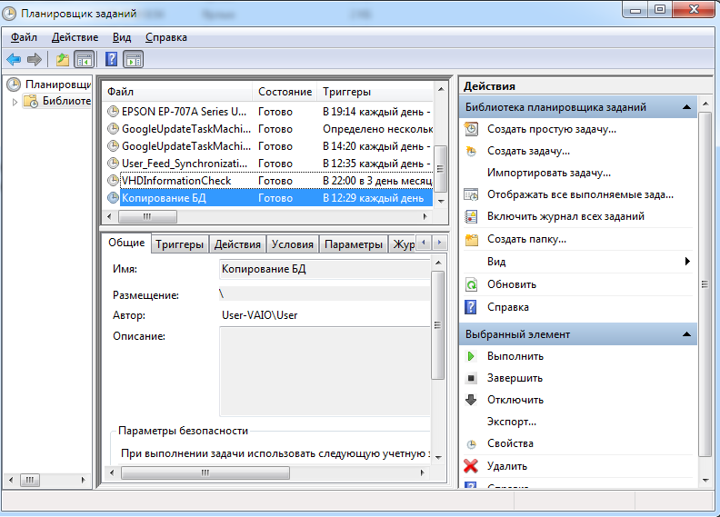
Планировщик заданий (ПЗ)
Выполнение задания (КФ!) можно запланировать во времени с помощью планировщика заданий (Task Manager в Win7 ):
ЗУПУСК ПЗ: (1)Пуск->
->(2)Панель управления ->
(3)Администрирование ->
(4)Планировщик заданий
Имя регламентного задания
Время регламентных работ
С

Slide 133
Файл менеджеры (ФМ)
ФМ предназначены для удобной работы с файлами
Наиболее распространенные ФМ:
FAR
VC – Volkov Commander (в архиве Tasm3.zip)
Total Commander
Windows Commander
КС и ввод команд в ФМ
Общие МУ по СП
Заметка!!!
Notes:
Демонстрация ФМ
Требование к ЛР и КР по ФМ
Отладка в ФМ (Переменные окружения)

Slide 134
Пример простого КФ (six.bat)
ECHO OFF
ECHO BATCH FILE
ECHO %0
ECHO 1 Parameter= %1
SET VAR=MET1
ECHO VAR
ECHO %VAR%
ECHO.
REM This is Comment ==========
IF (%1) == () GOTO %VAR%
PAUSE TEST
ECHO FINISH
EXIT
REM ================
:MET1
ECHO FINISH - MET1
PAUSE NO PARAMETER
EXIT /b
Имя КФ
c:\SP_2017\WORK_SP>six AAA
c:\SP_2017\WORK_SP>ECHO OFF
BATCH FILE
six
1 Parameter = AAA
VAR
MET1
Для продолжения нажмите любую клавишу . . .
Переменная Var
КС работы примера КФ!!!!!!!
Параметр КС
Имя КФ Вывод

Slide 135
БНФ для ЛР № 2
БНФ – Бекуса Нормальная Форма (Бекуса-Наура Форма) – используется для формального описания языков программирования. В справочниках описание команд и директив дано в БДФ (или расширенной БНФ)
В ЛР №2 и ЛР №6 синтаксис обращения к своему КФ или программе нужно описать в БНФ!
Подробно мм. раздел № 4 в общих МУ по дисциплине СП и МУ к ЛР № 2.
Пример формального описания вызова КФ ЛР №2:
>Lab2.bat <парам1> <парам2> [<парам3>]
Где:
<парам1>:= ДА|НЕТ - признак вывода справки о КФ
<парам2>:= <имя файла справки> - вызываемый файл.
<парам2>:=<число сигналов> - может быть опущен.

Slide 136
Вложенные КФ
Из одного КФ можно вызывать (используется директива CALL) другие КФ (доступные в данный момент КФ). Такие КФ называются вложенными. При вызове вложенных КФ можно также задавать параметры. Запуск вложенного КФ сопровождается запуском нового экземпляра интерпретатора КС (cmd.EXE).
Завершение вложенного КФ выполняется директивой EXIT c параметром /В при этом выполняется возврат в вызывающий КФ(в противном случае завершается и интерпретатор cmd.EXE).
Параметры/переменные окружения (environment) сохраняют значение и во вложенных КФ и в основном файле.
Глубина вложений практически не ограничивается (важны только характеристики ОП). Пример вызова и завершения вложенного КФ (пусть lab2.bat):
CALL MY_HELP.BAT Большаков С.А.
…
REM Выход и возврат ERRORLEVEL =30
EXIT /B 30

Slide 137
Утилиты для КФ (BE, CHOICE)
Данные утилиты являются вспомогательными программами, которые можно использовать в КФ для ввода числовых значений. Подробно информация об них представлена в МУ по дисциплине СП.
Утилита BE (Batch Enhancer – дословно расширитель командных файлов) имеет следующий формат вызова
BE ASK "< подсказка >" [‘<список символов>’] [DEFAULT=<символ>]
[TIMEOUT=<число>] [ADJUST=< число >] Пример в КФ ЛР №2:
be ask "Введите символ (a,b,c)" 'abc' default=c timeout=10
запрашивается выбор из набора (a,b,c),а через 10 секунд по умолчанию срабатывает нажатие “с”. При нажатии клавиш (a,b,c) будет возвращена системная переменная ERRORLEVEL со значением 1,2,3 соответственно.
Утилита CHOICE (смысловое значение - Выбирать) имеет формат:
CHOICE [/C[:]<символы выбора>] [/N] [/S] [/T[:]<клавиша>,<число>] [<текст>]
Пример в КФ ЛР №2:
CHOICE /C:123 /T:2,05
Запросить ввод из трех альтернатив (1,2,3) использовать “2” после пяти секунд ожидания.

Slide 138
Отладка КФ
Для отладки КФ не предусмотрено специальных отладчиков (исключение только в режиме PowerShell!). Поэтому отладка КФ выполняется в ручном режиме методом «проб и ошибок!».
Основные приемы отладки КФ:
Временная Приостановка КФ (директива - PAUSE)
Грамотное комментирование КФ (REM)
Разработка детальных блок-схем КФ.
Вывод промежуточных данных в КФ (директива ECHO)
Выделение фрагментов в автономный вложенный файл (CALL)
Спланированное тестирование КФ (проход по всем возможным путям выполнения КФ)
Временное исключение фрагментов (REM и обход)
Явное присвоение значений при ошибках ( SET) и т.д.
Основная цель отладки выявление и устранение ошибок работы КФ по сравнению с заданными (задуманными) возможностями – “Желаемое должно стать действительными”

Slide 139
Специальные символы КФ %%

Slide 140
РАЗДЕЛИТЕЛЬ ТЕМ
*

Slide 141
FAR
!!!*

Slide 142
VC – Volkov Commander
!!!*

Slide 143
Total Commander
!!!*

Slide 144
Модели для программирования
Физическая модель ЭВМ (модель фон Неймана) (Меню ФМ)
Современная ЭВМ
модель МП (Регистры: команд, данных, адресов, сегментов и флагов.). Модели регистра
Модель абстрактная программы и алгоритма (машина Тьюринга). Основные понятия программирования
Модель программы и ее работы, блок-схемы программ
Пример простой программы (Меню)
Модели регистра Форматы команд и данных.
Модель данных в ОП
Модель Программы
Модель технологии обработки программ
Модель разработки программ
Модель блок-схем программ
Модель отладки

Slide 145
ЛР курса СП
ЛР № 1 Справочники ОС – 2 ч (МУ -Задание)
ЛР № 2 Программирование КФ (МУ - Задание), КС 4 ч
ЛР № 3 Вывод символов на экран дисплея (МУ , Задание). - 2 ч
ЛР № 4 Циклы перевод в hex (МУ, Задание) - 4 ч
ЛР № 5 Перевод в машинный формат (МУ, Задание). - 4 ч
ЛР № 6 Ввод строки (МУ , Задание). - 4 ч
ЛР № 7 Ввод адреса (МУ , Задание). - 4 ч
ЛР № 8 Вывод дампа (МУ , Задание). - 4 ч
ЛР № 9 Макроассемблер (МУ, Задание). - 4 ч
По каждой ЛР оформляется отчет и защищается на основе вопросов в МУ к ЛР.! Сроки сдачи ЛР влияют на общий зачет по курсу СП!!! ШАГИ СДАЧИ ЛР по курсу СП:
Предварительная проработка МУ и задания на ЛР
Выполнение задания ЛР и демонстрация результата ЛР преподавателю
Оформление отчета Защита по ЛР отчету с ответом наа любой вопрос из перечня МУ

Slide 146
ЛР № 3 Задание
Задание на ЛР №3: Разработать и отладить программу на языке Ассемблер для вывода на экран дисплея трех первых заглавных русских букв (A, Б, В), на трех отдельных строках дисплея подряд (программируется перевод строки и возврат каретки!). Использовать три процедуры для построения программы.
Требования к заданию ЛР (Теория МУ(DOC)):
Использовать процедуры (PUTCH, CLRF, GETCH): PROC CALL, RET
Использовать прерывания/Ввод/Вывод –(01h,02h, 4Сh - 021H)
Использовать команды и директивы – MOV, PUSH, POP, INT, END, DB, ASSUME, SEG, ENDS .
Использовать явно сегменты стека и данных.
Есть дополнительные требования (очистка экрана)
Вывод запроса на ожидание и завершение работы программы.
Получаемый результат
ЗАМЕТКА!!
Notes:
;Текст программы (lab3_L.asm – ЧАСТЬ 2):
; ПРОЦЕДУРЫ
CALL kbin
;выход из пpограммы с возвращением errorlevel 0
mov al, 0
mov ah, 4ch
int 21h
displ proc ;пpоцедура вывода символа на экpан
mov ah, 2
int 21h
ret
displ endp
ret
; Процедура Ожидания ввода
kbin proc ;пpоцедуpа ожидания ввода и выхода
mov ah, 08h ; ожидание ввода (noecho input)
int 21h
ret
kbin endp
;;;;;;;;;
crlf proc ;процедуpа перевода куpсоpа на новую строку
mov dl, 0Ah ; 0a
call displ
mov dl, 0Dh ; 0d
call displ
ret
crlf endp
;Текст программы (lab3_L.asm – ЧАСТЬ 1):
DTSEG SEGMENT
LET DB 'A‘ ; c сегментом данных
DTSEG ENDS
mycode SEGMENT 'code'
assume cs:mycode , DS:DTSEG
main:
; Задание DS
MOV AX, DTSEG
MOV DS , AX
;; Вывод трех символов с процедурами
mov dl, 'A' ; без сегмента данных
call displ
call crlf
mov dl, 'Б'
call displ
call crlf
mov dl, 'С'
call displ
call crlf
CALL kbin
;выход из программы с возвращением errorlevel 0
mov al, 0
mov ah, 4ch
int 21h
mycode ends
end main

Slide 147
ЛР № 3 Общие вопросы
Темы:
Пример из МУ по СП: Слайды простого примера , МУ(DOC).
Программа. Процедуры и Стек
Прерывания для Ввода/вывода
Пример текста (примеры на SD - ЛР)
Сегменты стека и данных Директивы сегментов
Прерывание для завершения программы и точка входа
Русификация программы EXE (СМ) и СОМ (СМ) программы
Отладка программы.
Задание значения сегмента DS (два способа!!!)
Ожидаемый результат работы программы в ЛР №3
Завершение программы на Ассемблере
Notes:
Продемонстрировать выполнение примера МУ:
В TASM3/DASBOX И QC25

Slide 148
ЛР № 3 Процедуры
Процедуры на Ассемблере:
Описание процедуры:
<Имя процедуры> PROC [ FAR | NEAR ]
< Команда >
…
<Команда>
RET[N | F]
<Имя процедуры > ENDP
Вызов процедур(CALL):
CALL <Имя процедуры >
Возврат из процедур(RET):
RET
В командах CALL и RET (многократно) неявно используется стек.
В процедурах не предусмотрена передача параметров.
ЗАМЕТКА!!
Notes:
displ proc ;пpоцедуpа вывода символа на экpан
mov ah, 2
int 21h
ret
displ endp
kbin proc ;пpоцедура ожидания ввода и выхода
mov ah, 08h ; ожидание ввода (noecho input)
int 21h
mov al, 0 ;выход из пpограммы с возвращением errorlevel 0
mov ah, 4ch
int 21h
ret
kbin endp
crlf proc ;пpоцедуpа пеpевода куpсоpа на новую стpока
mov dl, 0Ah ; 0ah
call displ
mov dl, 0Dh ; 0dh
call displ
ret
crlf endp

Slide 149
ЛР № 3 Процедуры (Примеры)
Примеры Процедур на Ассемблере:
;процедура вывода одного символа на экpан
PUTCH proc mov ah, 02h ; Интерфейс: DL = <символ для вывода на экран>
int 21h
ret
PUTCH endp
процедура перевода куpсоpа на новую стpоку
crlf proc
mov dl, 0Ah ; 0ah ; Возврат курсора влево (LF - LeFt)
call PUTCH
mov dl, 0Dh ; 0dh ; Переход на новую строку вниз (CR – Cartridge Return )
call PUTCH
ret
crlf endp
ЗАМЕТКА!!
Notes:
displ proc ;пpоцедуpа вывода символа на экpан
mov ah, 2
int 21h
ret
displ endp
kbin proc ;пpоцедура ожидания ввода и выхода
mov ah, 08h ; ожидание ввода (noecho input)
int 21h
mov al, 0 ;выход из пpограммы с возвращением errorlevel 0
mov ah, 4ch
int 21h
ret
kbin endp
crlf proc ;пpоцедуpа пеpевода куpсоpа на новую стpоку
mov dl, 0Ah ; 0ah
call displ
mov dl, 0Dh ; 0dh
call displ
ret
crlf endp

Slide 150
ЛР № 3 Ввод вывод ЛР
В ЛР по СП предусмотрены следующие операции ввода и вывода:
Вывод одного символа на экран (символ для вывода лежит в DL):
mov ah, 2
int 21h
Ввод символа с клавиатуры и эхо (символ после ввода заносится в регистр AL ):
mov ah, 1 ; 08h - без эха!
int 21h
Вывод строки на экран (строка в сегменте данных DS:DX должна завершаться символом “$”):
mov ah, 9
mov DX , OFFSET MSG
int 21h
MSG DB “Строка для вывода “, 10,13,” $” ; Перевод строки и возврат каретки ()

Slide 151
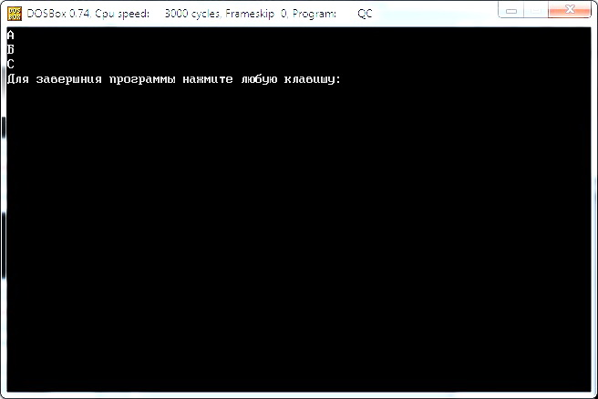
ЛР №3 Результат работы программы

Slide 152
ЛР № 3 Начало и Завершение программы
В ЛР завершение нормальное программы выполняется с помощью специального программного прерывания DOS:
mov al, 0 ;выход из программы с возвращением errorlevel = 0
mov ah, 4ch
int 21h
ТОЧКА ВХОДА В ПРОГРАММУ. Если не указано, то точкой входа (первой исполняемой командой) в программу на Ассемблере является первая команда исходного модуля. Явное указание точки входа задается компилятором на основе метки заданной в директиве Ассемблера END.
Begin: ; Метка точки входа в программу
…
<Тело программы>
…
END Begin
Точка входа запоминается а исполнимом модуле ( см.PSP).
Если точка входа не задана в директиве END, то входом будет 1-й байт модуля

Slide 153
ЛР № 3 Явные Сегменты программы
В программе может быть явно объявлено три сегмента ('DATE , CODE и Stack ):
DTSEG SEGMENT 'DATE'
LET DB 'A'
msg1 db 'Для завершения программы нажмите любую клавишу:$'
DTSEG ENDS
Сегмент стека:
STSEG SEGMENT STACK 'STACK'
db 256 dup(0)
STSEG ENDS
Сегмент кода:
MYCODE SEGMENT ‘CODE'
assume cs:mycode , DS:DTSEG , SS:STSEG …
main:
Сегмент данных:
MYCODE ends
end main
Директива ASSUME – задается в сегменте кода и указывает компилятору Ассемблера, какие регистры он должен использовать для указанных сегментов.

Slide 154
ЛР № 3 Сегмент Стека
Стек (Stack) – это специальная область ОП предназначенная для временного хранения данных программы и передачи параметров процедур со специальным механизмом работы с ним (POP и PUSH) – МАГАЗИН - Обойма ПИСТОЛЕТА! (Стек в Отладчике)
Назначение стека(все сегменты): Стек предназначен для данных!
КОМАНДЫ и СТЕК (1) Явная работа со стеком:
Команды - (POP и PUSH, PUSНF, POPF).
(2)Неявная работа со стеком: команды (1)CALL, RETN
и (3)CALL, RETF ДЛЯ NEAR - FAR адресов (3)INT и IRET
Ограничения применения стека:
Для многомодульных программ один стек!
Для DOS обработчиков пр. один стек!
В COM.* программах - стек внизу и неявно!.
Notes:
Продемонстрировать в отладчике работу со стеком (stack.asm)

Slide 155
Стек в ОП (Команда PUSH)
Стек (Stack) – Это выделенная область ОП для использования командами для временного сохранения данных и обмена данными между процедурами и модулями программ.
На местонахождения стека В ОП указывает сегментный регистр SS и текущий указатель стека – SP – дно сегмента (Не явное задание).
PUSH AX
POP DS
При выполнении команды PUSH данные из регистра (например, АХ) записываются по адресу текущего указателя стека (SP) в стек , а его значение (счетчика SP) уменьшается на значение длины регистра (2).
Начальные значения SS и SP формируются автоматически РС.
С

Slide 156
Стек (Команда POP)
При выполнении команды POP данные из стека по адресу текущего указателя стека (SP)записываются в регистр(например, DS), а его значение (счетчика SP) уменьшается на значение длины регистра (2):
PUSH AX
…
POP DS
При выполнении команды POP данные из стека считывается по адресу текущего указателя стека (SP) (например, старое АХ), а в указанный регистр – DS , а значение счетчика стека SP увеличивается на значение длины регистра (2).

Slide 157
Стек в ОП (Командs PUSHF и POPF)
Команды PUSHF и POPF – также работают со стеком явно:
Команда PUSHF – заносит в стек регистр флагов
Команда POPF– восстанавливает из в стека регистр флагов
При их работе регистр указатель SP стека изменяется на 2 (SP+2, SP-2)
PUSHF
…
POPF
С
Notes:
Proc.asm

Slide 158
Длинные (far) и короткие адреса(near).
При работе МП предусматривается использование длинных (4 байта) и коротких (2 байта) адресов:
Длинные адреса (far) состоят их адреса сегмента (CS, DS и SS) и смещения: например DS:BP, CS:IP, SS:SP.(Сегмент-смещение). Адресация в пределах 1 МБ!
Короткие адреса (near) задаются смещением в команде или 2 б регистром (SI, DI, BP SP). Адресация в пределах 64 КБ!
Возможны также сверх короткие адреса (Short), которые задаются одним байтом (1б) они используются в командах: LOOP и JMP. Адресация в пределах (от -128 до +127 байт
Для вычисления исполнительного адреса на основе длинного адреса используется специальная схема.

Slide 159
Стек (Команды CALL и RETN - NEAR)
При выполнении команды CALL, в стек заносится адрес следующей команды после CALL в (у нас - IP + 3), а в регистр IP заносится адрес процедуры (NPROC) , что приводит с переходу в процедуру.
CALL NPROC
…
NPROC PROC
…
RETN
NPROC ENDP
Значение счетчика SP увеличивается на значение длины регистра IP (SP+2):
При выполнении команды RETN адрес возврата считывается из стека в регистр IP, что автоматически приводит к возврату в точку программы после команды CALL.
С
Notes:
Proc.asm – 2017:

Slide 160
Стек (Команды CALL и RETF - FAR)
При выполнении команды CALL, в стек заносится адрес следующей команды после CALL в (у нас - IP + 3) и значение сегментного регистра кода (CS) – FAR адрес!!! , а в регистр IP заносится адрес процедуры (FPROC) , что приводит с переходу в процедуру. Значение счетчика стека SP увеличивается на значение длин регистров IP и CS SP + 4):
CALL FAR PTR FPROC
…
FPROC PROC
…
RETF
FPROC ENDP
При выполнении команды RETF адрес возврата считывается из стека в регистр IP и регистр CS – FAR адрес!!! , что автоматически приводит к возврату в точку программы после команды CALL.
Значение счетчика стека SP уменьшается на значение длины регистра IP и CS (SP - 4):
С
Notes:
Proc.asm – 2017:

Slide 161
Стек (Команды INT и IRET)
При выполнении команды INT , в стек заносятся: регистр флагов (FLAGS), адрес следующей команды после CALL в (у нас - IP + 3) и значение сегментного регистра кода (CS) – FAR адрес!!! , а в регистр IP заносится адрес процедуры (FPROC) , что приводит с переходу в процедуру.
INT 0AH
…
PRO0AH …
…
IRET
PRO0AH …
Значение счетчика стека SP увеличивается на значение длины регистров SP+6):
При выполнении команды RETF адрес возврата считывается из стека в регистр IP и регистр CS – FAR адрес!!! , что автоматически приводит к возврату в точку программы после команды INT.
Адреса для процедур обработки прерываний (far адреса формируются МП из вектора прерываний (ВП - см. КР ) по его номеру умноженному на 4 )
С
Notes:
Proc.asm – 2017:

Slide 162
ЛР № 3 Задание значения сегмента DS
Объявление сегмента данных и формирование DS:
Для работы с данными объявляется сегмент данных и формируется сегментный регистр DS!. Это делается через стек или через AX (см. ниже)
; Через стек из CS (нет отдельного сегмента данных CS=DS)
PUSH CS
POP DS
; через AX (есть сегмент данных DTSEG )
MOV AX , DTSEG
MOV DS, AX
…
ASSUME DS: DTSEG
…
DTSEG SEGMENT 'DATE'
LET DB 'A'
DTSEG ENDS
ЗАМЕТКА!!
Notes:
Показать пример в QC ! (FIRSTDDS.ASM)

Slide 163
ЛР №4 Циклы
Темы:
Команда LOOP
Блок- схема цикла
Вложенные циклы (стек и CX)
Подробное описания в МУ.

Slide 164
ЛР № 3 Отладка программы на Ассемблере
Для отладки программы на Ассемблере используются отладчики:
Для Tasm – TD.EXE
Для QC25 – интегрированная оболочка QC.EXE.
Результаты работы программы в ЛР №4.

Slide 165
ЛР № 4 Задание
Задание ЛР №4: Разработать и отладить циклическую программу на языке Ассемблер для вывода на экран 20-ти прописных букв русского алфавита, по начальному символу
Обязательные требования (Теория) (МУ , DOC ) :
Использовать процедуры (3-й ЛР и HEX) и команды PROC, ENDP CALL, RET, PUSH и POP, LOOP
Использовать прерывания/Ввод/Вывод –(01h,02h, 4Сh - 021H)
Использовать сегменты стека и данных. Стек.
Использовать команды и директивы – MOV, PUSH, POP, INT, END, LOOP, XLAT. Перевод в шестнадцатеричное для печати.
Вывести приглашение для ввода первого символа.
Использовать метки (Start – начало , L для цикла)
Есть дополнительные требования (очистка экрана процедурой CLRSCR и создание рамки вокруг вывода таблицы (Д.Т.))
Результат работы программы(Рамка)

Slide 166
Вывод/ввод приглашения (строк)
; Процедура ввода символа
GETCH PROC
MOV AH, 09H
mov dx , offset MSG ;Приглашение ввода
; или так LEA DX, MSG ;Адрес приглашения в регистр DX!
INT 21H
; Ввод символа
MOV AH, 01H
INT 21H
MOV FirstLET, AL
CALL LFCR
RET
GETCH ENDP
...
LEA DX, offset MSGPAUSE ;Приглашение ожидания
…
MSG DB 'Введите символ:$‘
MSGPAUSE DB 'Для завершения программы нажмите любую клавишу:$'
…

Slide 167
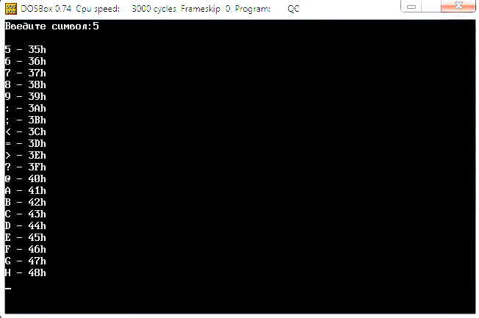
Результат работы ЛР №4 (1)
Вывод таблицы символов (20-ти ) без рамки на основе введенного символа (“5”)
С

Slide 168
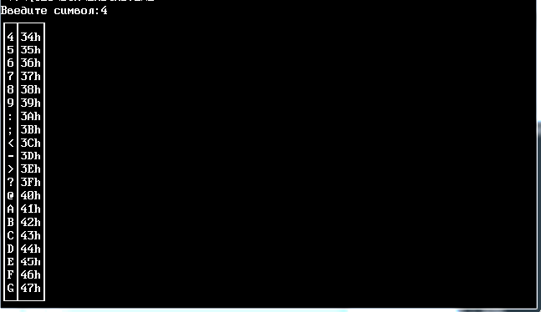
Результат работы ЛР №4 (2)
Вывод таблицы символов (20-ти ) c рамкой на основе введенного символа (“4”)

Slide 169
ЛР № 4 Общие вопросы
Темы:
Пример из МУ по СП: Слайды примера , МУ.
Организация циклов на Ассемблере (LOOP)
Команда трансляции кодов - XLAT
Преобразование из машинного (hex) в печатное представление (ASCII )
Обнуление экрана: варианты
Вывод приглашения и ввод первого символа.
Вывод рамки таблицы
ЗАМЕТКА!!
Notes:
Продемонстрировать выполнение примера МУ (LAB4_L0.ASM):
В TASM3/DASBOX И QC25

Slide 170
ЛР №4 Команда XLAT (1)
Команда XLAT/XLATB (transLATe Byte from table) используется для перекодировки байтовых символов.
Логика работы команды XLAT следующая:
В регистр AL заносится символ (исходный код) для перекодировки
Длинный адрес в DS:BX определяет адрес таблицы {Ci} (HEX) перекодирования символов, длинна которой не может превышать 256 символов.
После выполнения команды XLAT в AL (C5) перемещается символ из таблицы по адресу [BX + AL] или адрес таблицы плюс AL. Пример:
HEX DB ‘0123456789ABCDEF’
MOV BX, OFFSET HEX
MOV AL , 5
XLAT ;; AL = ‘5’ (35h)
BX
AL = 5
AH
AL = C5
AX
HEX :
C0
C1
C5
…
C..
ЗАМЕТКА!!
Notes:
Демонстрация в QC FIR_XLAT.ASM
…
;; XLAT
MOV BX , OFFSET HEX
MOV AL , 5
XLAT
…

Slide 171
ЛР №4 Команда XLAT (2)
Команда XLAT Пример использования:
;; XLAT
MOV BX , OFFSET hextable
MOV AL , 4
XLAT
; После команды XLAT : AL = 34h
…
hextable DB '0123456789ABCDEF'
ЗАМЕТКА!!
Notes:
Демонстрация в QC FIR_XLAT.ASM
…
;; XLAT
MOV BX , OFFSET HEX
MOV AL , 5
XLAT
…
hextable DB '0123456789ABCDEF'

Slide 172
ЛР №4 Перевод в HEX (XLAT)
Машинное представление лат. буквы ‘A’ (регистры, ОП, листинг) в hex виде
Представление лат. буквы ‘A’ (на экране дисплея) в обычном и в hex виде (Двух кодов 34h и 31h)
41 H
A
= 41h
(1)Сдвиг вправо на 4р (SHR):
(2)Перекодировка (XLAT):
34H
31H
41 H
04H
34H
(3)Маскирование (AND ‘0Fh’) + (4)Перекодировка (XLAT):
41 H
01H
31H
Для вывода на экран в шестнадцатеричном представлении нужно получить значения каждой тетрады и его перекодировать в символьный код ( 34Н и 31Н). Процедура перевода и печати HEX (СМ)
Notes:
MOV BX, OFFSET hextable
mov SIMB, ' '
MOV AL, SIMB
and al, 11110000b
shr al, 1 ; для получения пеpвого символа кода тpебуется
shr al, 1 ; сдвинуть код впpано на 4 позиции, т.е. для 41h=65d :
shr al, 1 ; 01000001b -> 00100000b -> 00010000b -> 00001000b -> 00000100b
shr al, 1
xlat ; вызов функции пеpекодиpовки, т.е. нахождения индекса в таблице
MOV DL,AL
call displ
mov Al, SIMB
and al, 00001111b ; маскиpуем
xlat ; пеpекодиpуем
MOV DL,AL
call displ
displ proc ;пpоцедуpа вывода символа на экpан
mov ah, 2
int 21h
ret
displ endp
SIMB DB ?
hextable DB '0123456789ABCDEF'

Slide 173
Процедура перевода и печати НЕХ
; Процедура перевода и печати шестн. представления DL - символ
HEX PROC
PUSH DX
; ВЫДЕЛЕНИЕ И ПЕЧАТЬ 1-Й ЦИФРЫ DL = A лат
MOV AL, DL ; Пусть AL = 41h
SHR AL, 1 ; сдвиг вправо на 4 р. (1)
SHR AL, 1
SHR AL, 1
SHR AL, 1
LEA BX, TABLHEX
XLAT ; Перекодировка(2)
MOV DL, AL ; 34h в DL = '4'
CALL PUTCH
POP DX
; ВТОРАЯ ЦИФРА
MOV AL, DL
AND AL, 0FH ; Маскирование AND (3)
XLAT ; Перекодировка(4)
MOV DL, AL ; 31h в DL в DL = '1'
CALL PUTCH
MOV DL, 'h' ; вывод признака шестнадцатеричного кода в DL = 'h'
RET
HEX ENDP
TABLHEX DB '0123456789ABCDEF'
173
На экране получим : 41h
ЗАМЕТКА!!
Notes:
ALT – ВВОД!!!

Slide 174
ЛР №4 (1)Сдвиг вправо на 4р (SHR):
shr al, 4 ; Вариант допустимый для TASM3
Или всегда возможно:
shr al, 1 ; для получения первого символа кода требуется
shr al, 1 ; сдвинуть код вправо на 4 позиции, т.е. для 41h=65₁₀ :
shr al, 1
; 01000001b (41H)
-> 00100000b
->(20H) 00010000b (10H)
-> ) 00001000b (08H) -> 00000100b(04H) ;
shr al, 1 ; Окончательно получим на AL= 4 !
;;Возможен и такой вариант (даже в QC25):
mov cl , 4
shr al, сl
XLAT ; вызов команды перекодировки , -> ’34H’
MOV DL,AL
call displ ;; Вывод на экран первой тетрады

Slide 175
ЛР №4 Обнуление/Очистка экрана: варианты
Обнуление, сброс содержимого экрана или очистку экрана : Можно выполнить следующими способами:
Организовать цикл вывода пустых строк
Цикл символа перевода каретки (символ - 0AH - 10₁₀)
Переключить режим вывода на экран (на стандартный 3). При переключении экран обнуляется
; Переключение графического режима (см. Прерывания BIOS)
MOV AH, 00H ; Подфункция переключения видео режима
MOV AL,3 ; Новый текстовый режим 80*25
INT 10H ; Прерывание видео сервиса BIOS
; Цикл вывода перевода строки
MOV CX, 25 ; число строк в режиме 80*25
labclr:
MOV AH , 02H
MOV DL , 10 ; Символ для вывода – 10 перевод строки (0AH)
INT 021H
LOOP labclr
ЗАМЕТКА!!

Slide 176
Вывод Рамки таблицы
Верх и конец таблицы выводятся до и после вывода самой таблицы
176
mov ah, 09h ; печать верхушки таблицы
lea dx, strheader
int 21h
…
MOV DL , LET
CALL HEX ; процедура перевода в шестн. Представления и вывода
; вывод черточки таблицы производиться до и после вывода строки
MOV DL, ' |'
CALL DISPL
…
mov ah, 09h ; печать конца таблицы
lea dx, strfooter
; Вывод низа и верха таблицы
strheader db '┌───┬────┐$'
strfooter db '└───┴────┘$‘
! Alt- ВВОД!!! – Зажать ALT и на NUMPAD Ввести код символа (для - ‘ ∟ ‘ - 218)
ЗАМЕТКА!!
Notes:
ALT – ВВОД!!!

Slide 177
ЛР №4 Циклы
Темы:
Команда LOOP
Блок- схема цикла
Вложенные циклы (стек и CX)
Подробное описания в МУ.
Составляющие цикла
Темы:

Slide 178
ЛР №4 Команда LOOP
Машинная команда цикла LOOP выполняется так:
Предварительно в регистр CX заносится целое число (количество циклов - 10)
Программе предусматривается метка (пусть - Label1)
После метки размещается группа команд (тело цикла)
Далее размещается команда цикла LOOP, которая при выполнении: вычитает их регистра CX единицу ( CX = CX -1) и затем проверяет значение регистра CX, если значение регистра CX не равно нулю (0), то выполняется переход на метку в команде (у нас -Label1 ). Существуют разновидности команды цикла:
LOOPE, LOOPNE, LOOPZ, LOOPNZ – Они рассмотрены в общих МУ по курсу СП.
Пример цикла приведен ниже :
Размер тела цикла
в байтах не может
превышать 256! ( используйте
процедуры)
; Начальные условия цикла
MOV AL, 5
MOV CX , 10 ; Число циклов в CX
Label:
… ; Тело цикла
INC AL
LOOP Label
; Результат: AL = 15
…
ЗАМЕТКА!!
Notes:
Показать в QC – работу цикла (LOOP_PPT.ASM)
…
; Начальные условия цикла
MOV AL, 5
MOV CX , 10 ; Число циклов в CX
Label:
… ; Тело цикла
INC AL
LOOP Label
; Результат: AL = 15
…

Slide 179
ЛР №4 Блок-схема цикла
Обобщенный цикл имеет всегда три составляющие (1 и 2 можно опустить!!!):
Начальные условия цикла (НУ цикла) – группа команд/операторов, необходимых для начала цикла и настройки на него и правильного выполения
Тело цикла – повторяющаяся группа команд/операторов в цикле
Проверка условия завершения/продолжения цикла, команды проверяющие завершение/продолжение цикла
Обобщенная блок схема цикла имеет следующий вид вид:

Slide 180
Циклы
Если фрагмент программы повторяется многократно, то такая программа называется циклической. Для построения цикла в Си/СИ++ предусмотрены операторы цикла (СМ). Цикл имеет следующую структуру (Предусмотрено 3 части):
Начальные условия (НУ) цикла – выполняются до цикла
Логическое условие завершения (или продолжения ) цикла
Тело цикла – повторяющаяся группа операторов

Slide 181
ЛР №4 Вложенные циклы
Важно:
Вложенные циклы это такие циклы, которые содержат внутри другие циклы в своем теле.
Один цикл называется внешним, другой внутренним.
При использовании команды LOOP на Ассемблере нужно при входе во внутренний цикл запомнить регистр CX, а при выходе из него его восстановить.
Размер самого внешнего цикла не должен превышать 256 байт. Используйте процедуры!
; Начальные условия внешнего цикла
MOV AL, 0
MOV CX , 5 ; Число циклов в CX = 5
Label2:
PUSH CX
; Начальные условия внутреннего цикла
MOV CX , 10 ; Число циклов в CX = 10
Label1:
INC AL ; Тело цикла
LOOP Label1
POP CX
LOOP Label2
; Результат: AL = 10*5 = 50 (32H)
ЗАМЕТКА!!
Notes:
LOOP_PP2.ASM. Вопросы по вложенным циклам: (вложенность, особенности)
; Начальные условия внешнего цикла
MOV AL, 0
MOV CX , 5; Число циклов в CX = 5
Label2:
PUSH CX
; Начальные условия внутреннего цикла
MOV CX , 10 ; Число циклов в CX = 10
Label1:
; Тело цикла
INC AL
LOOP Label1
POP CX
LOOP Label2
; Результат: AL = 50
; AL = 10*5 = 50 (32H)

Slide 182
ЛР №4 (2)Маскирование (AND ‘0Fh’):
;;; Получение и вывод второй тетрады из SIMB
mov Al, SIMB ;;; AL = ‘41h’
AND al, 00001111b ; маскиpуем ‘0Fh’ ;;; AL = ‘01h’
XLAT ; Перекодируем -> AL = ’31H’ ;; Это Код '1'
MOV DL,AL
call displ ; Выводим на экран вторую тетраду
MOV DL, ‘h’
call displ ;
Получим на экране после перевода в шестнадцатеричный вид: 41h

Slide 183
ЛР № 4 Теория
Темы:
Циклы
Преобразование в шестнадцатеричное (HEX)
Процедура и выполнение по шагам
ЗАМЕТКА!!
С

Slide 184
ЛР № 5 Задание
Задание ЛР №5: Разработать и отладить программу на языке Ассемблер для ввода строки символов с клавиатуры (последовательности символов) и последовательного вывода их в шестнадцатеричном представлении на экран (через пробел). В данной программе для корректной работы необходимо предусмотреть запоминание строки символов в байтовом массиве. Программа и блок-схема должны содержать вложенные циклы (двойные циклы).
ЛР № 5 Теоретические вопросы.
Требования:
Использование процедур 3-4 ЛР (HEX, PUTCHAR, CLRF, CLEARSCR)
Использовать буфер/массив для ввода символов
Использовать команды LODSB и STOSB для
работы с буфером
Демонстрация ЛР № 5.
Результат работы ЛР №5:
АБВ$ = 80 81 82

Slide 185
ЛР № 5 Теория
Массивы в Ассемблере, описываются типами: DB,DW, DD. Например (массив в 20 байт, заполненный пробелами):
Buf DB 20 dup (‘˽‘) ;Описание буфера ввода
Буферизация это : Последовательное занесение введенных символов в память, последующим чтением из буфера
Преобразование в шестнадцатеричное (HEX)
Вывод/Ввод строк (для контроля ввода)
Команды цепочек: MOVSB LODSB и STOSB , CMPSB
Вложенные циклы.
Индексная и косвенная адресация.
Использование стека и сегментов. Стек и процедуры.
Сегментация программы. СОМ и ЕХЕ программы.
Результат работы ЛР №5:
АБВ$ = 80 81 82

Slide 186
Буферизация ввода символов (в буфер)
: В цикле должно быть
; Использование команды MOV (DS:SI - буфер)
; AH – символ
…
LEA SI , BUF
; Запись в строку значения из AH и ручное увеличение SI
MOV [SI], AH
INC SI
…
Использование команды STOSB (ES:DI - буфер)
PUSH DS
POP ES
LEA DI , BUF
…
; AL – символ
; Запись в строку и автоматическое увеличение DI
STOSB
…
; Продолжение цикла

Slide 187
Символы из буфера
: В цикле должно быть
; Использование команды MOV (DS:SI - буфер)
; AH – символ
…
LEA SI , BUF
; Запись из строки в AH и ручное увеличение DI
MOV AH, [SI]
INC DI
…
Использование команды LODSB (DS:SI - буфер)
PUSH DS
POP ES
LEA DI , BUF
…
; Запись в AL и автоматическое увеличение SI
LODSB
…
; Продолжение цикла
…

Slide 188
ЛР № 6 Задание
Задание ЛР №6:Разработать и отладить программу на языке Ассемблер для ввода, анализа (расшифровки, фактически грамматического разбора) и распечатки параметров командной строки, которые задаются при запуске программы (параметры размещаются в области PSP со смещением 081h). Нужно также описать в БНФ синтаксис запуска вашей программы с параметрами в командной строке для разработанной программы.
Для этого надо изучить раздел 4 методических указаний к ЛР. Программа должна быть скомпонована в виде *.ЕХЕ - исполнимого файла.
ЛР № 6 Теоретические вопросы.
Требования:
Использование процедур 3-5 ЛР (HEX, PUTCHAR, CLRF, CLEARSCR)
Изучение структуры PSP, и способов доступа к ней
Сравнение *.COM и *.EXE программ.
Демонстрация ЛР № 6.

Slide 189
ЛР № 6 Теория
Изучение структуры PSP
Сравнительный анализ *.COM и *.EXE программ.
БНФ (4 глава общих МУ)
Вложенные циклы
Команды цепочек: MOVSB LODSB и STOSB , CMPSB (сравнение с шаблоном )
Запуск программы ЛР №6 в КС:
>lab6.exe /C=Y /? /K=<Петров>
Или ...
>lab6.exe /C=n /K=<Петров>
Ожидаемый результат ЛР №6 :
Введенные значения параметров программы:
1-й параметр – /C=Y
2-й параметр – присутствует
3-й параметр – /К=<******>

Slide 190
ЛР № 7 Задание
Задание ЛР №7:Разработать и отладить программу на языке Ассемблер для ввода с клавиатуры четырехразрядного числа (короткого адреса NEAR) в шестнадцатеричном представлении (доступные шестнадцатеричные цифры – 0123456789АBCDEF). Введенное значение переводиться в машинное представление в виде отдельного двоичного слова (2 байта - DW). Полученное значение выводится потом на экран также в шестнадцатеричном представлении, но заново переведенное из машинного формата. Кроме того, число выводится в десятичном формате (нужно выполнить программный перевод из одной системы (2-й) счисления в другуюс-10-ричную). Ввод звездочки (“*”) завершает работу программы.
Вид результата:
>00FE=00FEh 254
>FFFFF=FFFFh 65535
*
ЛР № 7 Теоретические вопросы.

Slide 191
ЛР № 7 Теория
Схема Горнера
Перевод шестнадцатеричного в машинное (пример)
Перевод машинного в десятичное (пример)

Slide 192
ЛР № 7 Схема Горнера
Схема Горнера – алгоритм вычисления многочлена (числа - N в позиционной системе счисления – p – основание системы счисления).
N = a₀*p⁰ + a₁*p¹+ a₂*p²+ … a_{n}*p^{n},где число представлено так:
a₀a₁a₂a_{n} – отдельные цифры представления (0 ≤a_{n} ≤ (p-1) ).
Например: N₁₀ = 333 = 3*10⁰ + 3*10¹+ 3*10² ( p =10).
Запишем так:
N = a₀ + p * (a₁ + p *(a₂ + p *( + … + (a_{n-1} + a_{n} * p )) … ))
Тогда можно вычислить:
A_{n-1} = N ÷ p^{n-1} , где (знак ÷) деление нацело и остаток b_{n}.
A_{n-1} = b_{n-1} ÷ p^{n-1} и остаток b_{n-1}. И так далее:
a_{o} = b_{n-1} ÷ p .

Slide 193
ЛР № 7 Пример 1 (Ш-> М)
Применение схемы Горнера для перевода в машинное представление из шестнадцатеричного:
Пусть введено: A1F0H, и
A₁₆=10 (a₃), и 1 ₁₆ =1 (a₂), F ₁₆ =15 (a₁), 0 ₁₆ =0 (a₀).
N = a₀*16⁰ + a₁*16¹ + a₂16² + a₃*16³ = 41456. Или после подстановки:
N = 0*1 + 15* 16 + 1 * 256 + 10*4096 , а по схеме Горнера:
N = 0 +16 *( 15 +16* ( 1 + 16( 10))) = 41456 !!!.
Умножение на 16 или его степень можно производить сдвигом числа или регистра на 4 разряда влево (SHL ).

Slide 194
ЛР № 7 Пример 2 (М-> D)
Применение схемы Горнера для перевода из машинного представления из десятичное. Нужно учесть что число ограничено 5-ю десятичными разрядами (<= 65535 = 2¹⁶ ⁻¹)
Пусть в машинном представлении у нас число = 41456.
Тогда по шагам получим десятичные разряды начиная со старшего (см. Схема Горнера) (a₅ a₄ a₃ a₂ a₁):
a₅ = N ÷ 10⁴ = 41456 ÷ 10⁴ , получим a₅ = 4 , b₅ = 1456 (остаток)
a₄ = b₅ ÷ 10³ = 1456 ÷ 10³ , получим a₄ = 1 , b₄ = 456 (остаток)
a₃ = b₄ ÷ 10² = 456 ÷ 10² , получим a₃ = 4 , b₃ = 56 (остаток)
a₃ = b₃ ÷ 10¹ = 56 ÷ 10¹ , получим a₂ = 5 , b₂ = 6 (остаток)
a₁ = b₂ ÷ 10⁰ = 6 ÷ 10⁰ , получим a₁ = 6 (остаток)
В ИТОГЕ ПОЛУЧИМ : 41456₁₀
Каждую цифру нужно перевести в символьное представление (процедура HEX) и напечатать

Slide 195
PSP - Program Segment Prefix
PSP (Program Segment Prefix – Префикс программного сегмента) – Специальный управляющий блок (размером 256 байт), который
ОС создает для каждой запущенной задачи (процесса и резидента - TSR).
PSP – содержит в частности (нам это нужно знать) данные:
Область хранения параметров КС ( размером 128 байт) – по адресу 081H в PSP
Поле количества актуальных символов параметров КС при текущем запуске программы. По адресу 080H в PSP (1 байт)
Адрес блока (сегмента) переменных окружения (это переменные, которые применяются в КФ и сохраняются в ОС для использования и дублируются для каждой новой задачи) - (environment) процесса по адресу 2CH в PSP
Сегментные регистры ES и DS после запуска программы содержат адрес PSP.
Адрес PSP можно получить также с помощью функции 0051H для прерывания DOS (021H) – в регистре BX
Для программ типа *.COM блок PSP пристраивается в начало программы (ORG 100H) и автоматически заполняется (сравнение СОМ и ЕХЕ!).
Для программ типа *.EXE блок PSP выделяется отдельно в памяти (51H – 21H)

Slide 196
COM и EXE Программы
*.COM – программы имеют следующие особенности, по сравнению с *.EXE :
Отладчик не применим для *.com программ.
Максимальный размер – 64 Кб (в EXE – до 1Мб). ES – адрес PSP!!!
Блок PSP размещается в начале программы (ORG 100H)
Все сегменты в СОМ совпадают (данных, команд и стека)
Точкой входа является первый байт после PSP (для EXE -> в директива END).
Компоновка COM программы должна (tlink.exe) выполнятся с опцией “/t”:
>tlink.exe /t /x/ /l tsr.obj (опции отладки отключаются!)
COM:
EXE:
DS,ES
CS,DS,SS,ES
PSP (256б)
PSP (256б)
IP = 100H – Точка входа
Программа и данные
2CH
Программа и данные
Окружение задачи (Set)
Стек
Стек
SP = FFFEH

Slide 197
Сегменты программы СОМ
;В программе может быть явно объявлено без явных сегментов (DATEи Stack ):
MYCODE SEGMENT 'CODE' ;Сегмент кода:НАЧАЛО
ORG 100h ;Область PSP для СОМ программ
ASSUME CS:MYCODE ;Директива Указание компилятору – всегда первая в сегменте кода
;Начало Сегмента кода:
MAIN : ;Точка входа 1-й байт после PSP
PUSH CS
POP DS
MOV DL , LET
CALL PUTCH
…
;Данные в сегменте кода:
msg1 db 'Для завершения программы нажмите любую клавишу:$'
LET DB 'Ж'
MYCODE ENDS ;Сегмент кода:КОНЕЦ
PUTCH PROC … RET …
END MAIN
Директива ASSUME – задается в сегменте кода и указывает компилятору Ассемблера, какие регистры он должен использовать для указанных сегментов.
Вывод: Ж

Slide 198
Сегменты программы ЕХЕ
;В программе может быть явно объявлено три сегмента ('DATE , CODE и Stack ):
DTSEG SEGMENT 'DATE' ;Сегмент данных:НАЧАЛО
LET DB 'Ж'
msg1 db 'Для завершения программы нажмите любую клавишу:$'
DTSEG ENDS ;Сегмент данных:КОНЕЦ
STSEG SEGMENT STACK 'STACK' ;Сегмент стека:НАЧАЛО
DB 256 dup(0FFh)
STSEG ENDS ;Сегмент стека:КОНЕЦ
MYCODE SEGMENT ‘CODE' ;Сегмент кода: НАЧАЛО
assume CS:MYCODE, DS:DTSEG , SS:STSEG ;Указание компилятору
MAIN: ;Точка входа в программу
MOV AX , DTSEG ;Загрузка Сегментного регистра при явных сегментах данных
MOV DS , AX
MOV DL , LET
CALL PUTCH
…
PUTCH PROC … RET …
MYCODE ends ;Сегмент кода: КОНЕЦ
END MAIN ;Точка входа в программу (запускает ОС) – Конец исходного текста программы!!!
Вывод: Ж

Slide 199
ЛР № 3 Явные Сегменты программы
;В программе может быть явно объявлено три сегмента ('DATE , CODE и Stack ):
DTSEG SEGMENT 'DATE'
LET DB 'A'
msg1 db 'Для завершения программы нажмите любую клавишу:$'
DTSEG ENDS
;Сегмент стека:
STSEG SEGMENT STACK 'STACK'
db 256 dup(0)
STSEG ENDS
;Сегмент кода:
MYCODE SEGMENT ‘CODE'
assume cs:mycode , DS:DTSEG , SS:STSEG …
main:
;Сегмент данных:
MYCODE ends
end main
Директива ASSUME – задается в сегменте кода и указывает компилятору Ассемблера, какие регистры он должен использовать для указанных сегментов.
Вывод: Ж

Slide 200
Буферизация ввода символов (в буфер)
: В цикле должно быть
; Использование команды MOV (DS:SI - буфер)
; AH – символ
…
LEA SI , BUF
; Запись в строку значения из AH и ручное увеличение SI
MOV [SI], AH
INC SI
…
Использование команды STOSB (ES:DI - буфер)
PUSH DS
POP ES
LEA DI , BUF
…
; AL – символ
; Запись в строку и автоматическое увеличение DI
STOSB
…
; Продолжение цикла

Slide 201
ЛР № 8 Задание
Должно быть выведено 16 строк дампа, в каждой строке выводиться по 24 байта (48 шестнадцатеричных цифры). Вывести на экран значение регистров АХ и CS. Каждая выводимая строка дампа должна начинаться с соответствующего адреса ее расположения (адрес отделяется от информации с помощью “: ” пробелом). Предусмотреть использование всех процедур, разработанных ранее, при разработке программы (см. ЛР выше). Организовать очистку экрана до вывода, после вывода нового дампа и после нажатия заданной клавиши выхода. По завершению программы выдается сообщение об ее успешном окончании. Адрес для вывода дампа может быть задан в программе или введен с клавиатуры (см. ЛР№7).программы выполняется при вводе звездочки (“*”).
Вид дампа - (СМ):

Slide 202
ЛР № 8 Теория
Схема Горнера
Ввод шестнадцатеричного
Перевод в десятичное
Буферизация ввода
Сегменты и их границы (данные, команды, стек)
Короткие и длинные адреса
Команды цепочек

Slide 203
ЛР № 9 Задание
Задание ЛР №9:

Slide 204
ЛР № 9 Теория
(1)Процесс - последовательное выполнение группы команд.

Slide 205
Физическая модель Темы
Следует выделить в физической модели Компьютера:
МИКРОПРОЦЕССОР (CPU,ЦП ) МП = ВП + INT (Структура)
Принципы построения ЭВМ
Понятие регистра (Понятие и разновидности)
Регистры общего назначения – РОН (общее) + 32 разрядные
Регистры указатели (общее)
Сегментные регистры (общее). Исполнительный адрес.
Сегменты (картинки), Понятие и их пересечение. Единый сегмент.
Регистр флагов МП и их назначение
Стек и сегмент стека.
Периферийные устройства, Назначение и разновидности.
Порты в/в
Оперативная Память компьютера (ОП)
Длинные и короткие адреса
Адреса, Способы адресации, Форматы команд и данных
Сопроцессор FPU, Работа с плавающей точкой – сопроцессор.
Команда в ОП
Данные в ОП, в регистрах , ВП

Slide 206
Периферийные устройства. Порты в/в
Периферийные устройства (ПУ, устройства ввода/вывода) ( Меню К):
Называются так, потому- что по отношению к МП являются
Внешними. Их подключение производится по трем шинам: адреса, данных и управления, позволяющих обмениваться данными (например печать, вывод на экран, ввод с клавиатуры, HDD и др.), передавать управляющие сигналы, адреса ОП, куда эти данные должны быть переданы. (Адресация портов)
Каждое ПУ управляется специальным контроллером в/в (УВВ) , которые являются программно-управляемыми.
Программное управление выполняется на специальным уникальным языке для каждого ПК, команды которого передаются, через специальные регистры, называемые портами ввода/вывода. Для работы с портами в/в предусмотрены специальные машинные команды (IN и OUT),
IN AX ,порт
Регистр МП AX
УВВ
OUT AX ,порт
Регистры – порты в/в
Важен номер (Например для клавиатуры порт-> 60h)
ЗАМЕТКА!!
Notes:
Джордейн см. управление устройствами (136 стр.).
Общие МУ (глава 18)

Slide 207
Периферийные устройства, разновидности
В качестве периферийных устройств бывают (ЭВМ совр.):
Устройства физически внешние, по отношению к компьютеру:
Принтеры, сканеры, клавиатура, HDD, USB – накопители и др., CD, CDRW, Дисковые накопители.
Устройства, устанавливаемые на материнской плате компьютера:
Видео и звуковые карты, контроллеры прерываний, сетевые карты, таймер, динамик и другие устройства.
Для управления устройствами используются порты в/в.

Slide 208
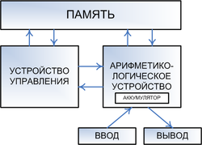
Модель ЭВМ (Структура)
ОП
МП
АЛУ
УУ
Ув/в
Составляющие ЭВМ Фон Неймана:
Память – Оперативная память (ОП): используется для хранения команд и данных.
Устройство управления (УУ) выполняет команды, поступающие из ОП.
Арифметико-Логическое устройство(АЛУ): выполняет вычисления необходимые для команд.
Устройства ввода и вывода данных: Выполняют ввод и вывод данных необходимых для работы программы (Ув/в).
Современный МП (Микропроцессор - МП), СМ = УУ+АЛУ

Slide 209
Структура современной ЭВМ
Можно представить структуру ЭЦВМ (Электронной Цифровой Вычислительной Машины) и так(см. ниже) – несколько устаревший термин, которым раньше называли компьютеры:
Здесь выделены кроме того:
Шины (Множество линий - проводов), по которым передаются данные (Шина данных), адреса (шина адреса) и управляющие сигналы (шина управления).
Устройства управления вводом и выводом – контроллеры ВВ – УУВВ (Периферийные УВВ);
МП и регистры данных (РГ) в нем (Например АХ).
Передача данных, команд и адресов выполняется под управлением МП

Slide 210
Модель ЭВМ (Принципы построения)
ОП
МП
АЛУ
УУ
Ув/в
Принципы построения ЭВМ Фон Неймана (или современная структура):
Принцип однородности памяти: (неразличимость команд и данных в ОП : можно сформировать и изменить команды в ОП – трансляторы!)
Принцип адресации (пронумерованная память ячеек с адресом каждой: память разделена на адресуемые части ячейки)
Принцип программного управления (программа состоит из команд, размещенных в памяти, которые выполняются последовательно УУ):
Принцип двоичного кодирования: все данные и команды кодируются двоичными числами: “0” и “1”: форматы команд и данных.
Безразличие к содержанию данных!
Микропрограммирование.
Notes:
Принцип однородности памяти:
Команды и данные хранятся в одной и той же памяти и внешне в памяти неразличимы. Распознать их можно только по способу использования; то есть одно и то же значение в ячейке памяти может использоваться и как данные, и как команда, и как адрес в зависимости лишь от способа обращения к нему. Это позволяет производить над командами те же операции, что и над числами, и, соответственно, открывает ряд возможностей. Так, циклически изменяя адресную часть команды, можно обеспечить обращение к последовательным элементам массива данных. Такой прием носит название модификации команд и с позиций современного программирования не приветствуется. Более полезным является другое следствие принципа однородности, когда команды одной программы могут быть получены как результат исполнения другой программы. Эта возможность лежит в основе трансляции — перевода текста программы с языка высокого уровня на язык конкретной вычислительной машины.
Принцип адресации:
Структурно основная память состоит из пронумерованных ячеек, причем процессору в произвольный момент доступна любая ячейка. Двоичные коды команд и данных разделяются на единицы информации, называемые словами, и хранятся в ячейках памяти, а для доступа к ним используются номера соответствующих ячеек — адреса.
Принцип программного управления:
Все вычисления, предусмотренные алгоритмом решения задачи, должны быть представлены в виде программы, состоящей из последовательности управляющих слов — команд. Каждая команда предписывает некоторую операцию из набора операций, реализуемых вычислительной машиной. Команды программы хранятся в последовательных ячейках памяти вычислительной машины и выполняются в естественной последовательности, то есть в порядке их положения в программе. При необходимости, с помощью специальных команд, эта последовательность может быть изменена. Решение об изменении порядка выполнения команд программы принимается либо на основании анализа результатов предшествующих вычислений, либо безусловно.
Принцип двоичного кодирования:
Согласно этому принципу, вся информация, как данные, так и команды, кодируются двоичными цифрами 0 и 1. Каждый тип информации представляется двоичной последовательностью и имеет свой формат. Последовательность битов в формате, имеющая определенный смысл, называется полем. В числовой информации обычно выделяют поле знака и поле значащих разрядов. В формате команды можно выделить два поля: поле кода операции и поле адресов.

Slide 211
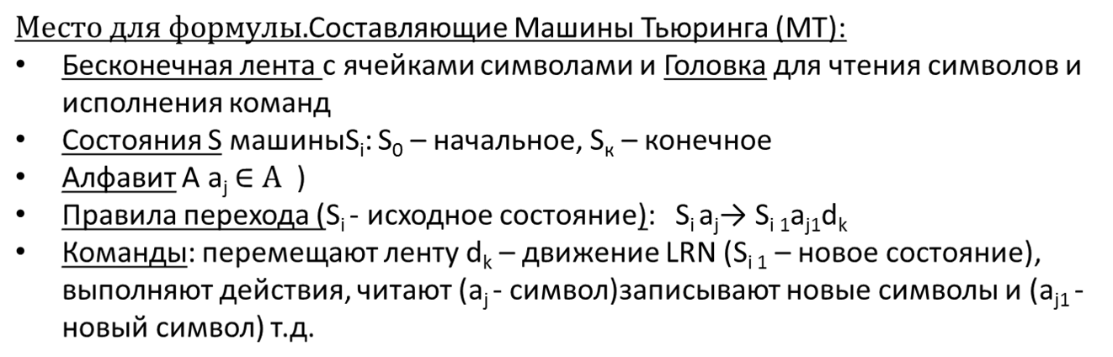
Машина Тьюринга
Принципы построения Машины Тьюринга (МТ):
МТ - Это математическое построение предназначенное для уточнения понятия АЛГОРИТМА (конечный автомат)
Это Машина так как используются понятия: память, команда, Устройство управления (УУ) и т.д.
d_{k}
S₀
…
S_{i}
…
S_{K}
Головка считывает символы (a_{j}) с ленты, и выполняет команды, соответствующие символам.
Бесконечная лента, содержащая символы
a_{j}
Головка чтения (УУ)

Slide 212
Модель программы
Программа воспринимается как последовательность инструкций, команд, предписаний или операторов/директив. Команды расположены последовательно в оперативной памяти (ОП).
В программе отводится место под данные – переменные программы, константы и поля для промежуточных результатов работы программы.
Основной порядок выполнения команд последовательный - сверху вниз(↓)
В программе возможно изменение порядка выполнения инструкций (переходы, циклы и ветвления).
Для графического описания программы используется специальный графический язык блок-схем (процесс, цикл, переход, ветвление, процедура и т.д.) Для изменения основного порядка работы программы используются метки.

Slide 213
FAR - менеджер
!!!*

Slide 214
VC – Volkov Commander (для DosBox)

Slide 215
Total Commander
!!!*

Slide 216
Пример Блок-схемы программы ЛР №2 (3)
Данная блок-схема соответствует второй ЛР СП.

Slide 217
Микропроцессор (МП)
Структура ЭВМ. Физ. Модель - ТЕМЫ
Обработчики прерываний
ОП
Сигнал аппаратного прерывания
МП
Обмен
ОП-МП МП-ОП
п/п 2
Регистр РК
п/п 1
INT
Регистр IP
Команды
…
…
Команды
Регистр АХ
…
Команды
Данные
…
…
Регистр CS
Данные
…
Регистры МП
Регистр SP
Регистр Flags
000H
Адрес п/п 1
…
ВП
МП, ОП (оперативная память) и ВП (вектор прерываний в ОП)
РК (регистр команд), IP (счетчик команд) и Flags (регистр флагов) явное занесение невозможно
Адрес п/п 2
Адрес п/п …
Вектор прерываний содержит адреса Обработчиков: прерываний (0000Н – 03FFН)
03FFН
Адрес п/п 255

Slide 218
Регистры МП
Регистры могут хранить данные: целые числа (со знаком и без) в МП (CPU) или действительные числа в сопроцессоре с плавающей запятой ПЗ (FPU – Floating Point Unit) в виде мантиссы и порядка.
Формат для хранения целых чисел и адресов (РОН) имеет вид (n-разрядного регистра, n=16,32,64):
31 (n)
1
0
….
….
Разряд знака числа (старший):
0- плюс
1-минус
Младшие разряды числа
Регистр для хранения чисел действительных чисел (FPU) их формат имеет вид:
79
78
64
63
0
Порядок
Мантисса
Порядок задает степень 10, а мантисса дробную часть числа
(сравните: 0.55* Е 10+5 )
Разряд знака числа:
0- плюс
1-минус
Notes:
Значения для представления данных:
1б – 0-256 (+127 ÷ -128)
2б – 0 - 65535 (+32767 ÷ - 32768 )
4б – 0 - 1099511627775 (549755813887÷ 549755813888 )

Slide 219
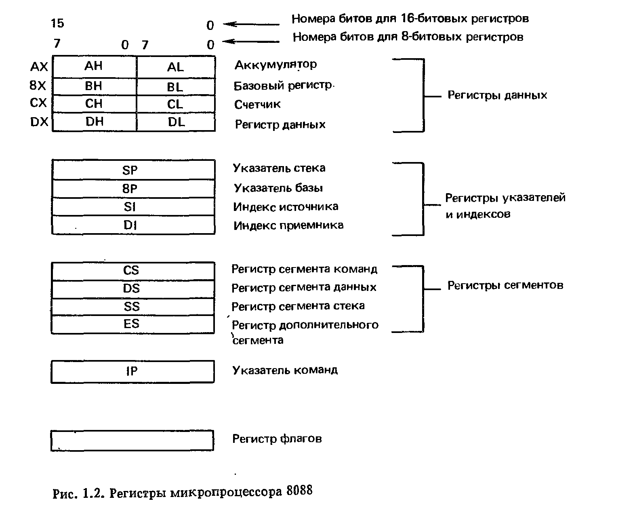
Регистры МП (РОН)
Понятие регистра. Модели МП. Регистры в отладчике.
С
Notes:
Детально см. Скэнлон

Slide 220
Назначение Регистров МП
Регистры МП по группам предназначены:
Регистры данных (AX, BX, CX и DX) – используются для хранения данных т выполнения операций над данными.
Регистры указатели (SP, BP, SI и DI) – используются для хранения смещений адреса (16 бит) для работы с данными, стеком и специальными командами. См. схема вычисления адреса.
Сегментные регистры (CS, DS, SS и ES) – используются для хранения адресов сегментов программы (кода, данных и стека соответственно ).
Регистр флагов (FLAGS) содержит флаги текущего состояния МП и текущих результатов выполнения в нем команд.
Регистр IP – совместно с сегментным регистром CS
задает адрес в ОП следующей команды (!!!) программы.
Л

Slide 221
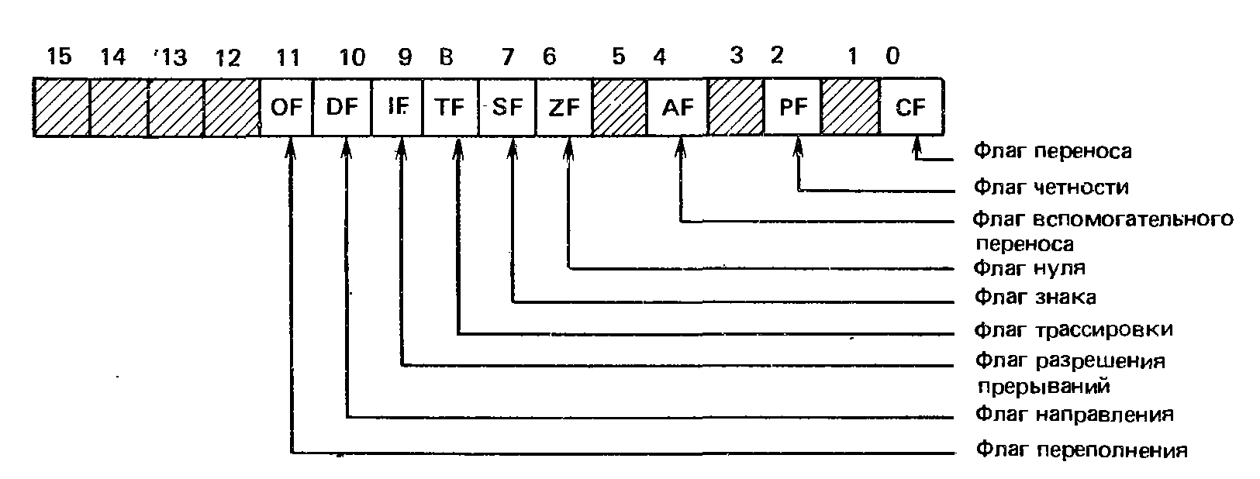
Регистр Флагов (Flags) (1)
Флаги в МП составляют отдельный регистр и устанавливаются после
выполнения отдельных команд МП, зависимости от ее результата.
Значение флагов можно посмотреть в отладчике (TD) или (QC25)
На рисунке заштрихованы неиспользуемые биты регистра флагов
При описании команд МП обычно указывается на какие флаги они могут повлиять(ЛР)
В 32-битных МП регистры флагов имеют размерность 32, но положение основных
битов совпадают.
Специальные команды могут устанавливать значения флагов напрямую (CLD, CLI, STI)
В отладчике (TD) можно увидеть значение
Значения флагов можно получить командами PUSHF и POPF и проверить командой
Условного перехода (JCС и др.) и сравнения CMP.
Можно прочитать в AH (LAHF) и записать в него SAHF значения флагов
ЗАМЕТКА!!
Notes:
CF – бит переноса: устанавливается в 1, когда арифметическая операция генерирует перенос или выход за разрядную сетку результата. сбрасывается в 0 в противном случае. Этот флаг показывает состояние переполнения для беззнаковых целочисленных арифметических действий. Он также используется в арифметических действиях с повышенной точностью. Может быть установлен командой STC или сброшен командой CLC.
PF – бит четности: устанавливается в 1, если результат последней операции имеет четное число единиц.
AF – бит вспомогательного переноса: устанавливается в 1, если арифметическая операция генерирует перенос из младшей тетрады битов (из 3 бита в 4), сбрасывается в 0 в противном случае. Этот флаг используется в двоично-десятичной арифметике.
ZF – бит нулевого значения: устанавливается в 1, если результат нулевой, сбрасывается в 0 в противном случае.
SF – знаковый бит: устанавливается равным старшему биту результата, который определяет знак в знаковых целочисленных операциях (0 – положительное число, 1 – отрицательное число).
TF – бит пошаговой отладки: устанавливается в 1 для включения режима пошаговой отладки программы, сбрасывается в 0 в противном случае.
IF – бит прерываний: при значении 1 микропроцессор реагирует на внешние аппаратные прерывания по входу INTR. При значении 0 микропроцессор игнорирует внешние прерывания.
DF – бит направления: управляет строковыми командами (MOVS, CMPS, SCAS, LODS, STOS). Если DF = 1 (команда STD), то содержимое индексных регистровESI, EDI увеличивается, если DF = 0 (команда CLD), то содержимое индексных регистров ESI, EDI уменьшается.
OF – бит переполнения: устанавливается в 1, если целочисленный результат выходит за пределы разрядной сетки. Тем самым данный бит указывает на потерю старшего бита результата.
IOPL – уровень приоритета: 2-битовое поле, которое отображает уровень приоритета ввода-вывода для выполняемой в данное время программы или задачи. Действительный приоритет задачи может быть меньше или равен IOPL.
NT – флаг вложенной задачи: управляет последовательностью вызванных и прерванных задач. Установлен в 1, если текущая задача связана с предыдущей, сброшен в 0, если текущая задача не связана с другими задачами.
RF — флаг возобновления: используется при обработке прерываний от регистров отладки.
VM — флаг виртуального 8086: признак работы процессора в режиме виртуального 8086: 1 – процессор работает в режиме виртуального 8086, 0 – процессор работает в реальном или защищенном режиме.
AC — флаг контроля выравнивания: предназначен для разрешения контроля выравнивания при обращениях к памяти. Если требуется контролировать выравнивание данных и команд по адресам, кратным 2 или 4, то установка данных битов приведет к тому, что все обращения по некратным адресам будут вызывать исключительную ситуацию.
VIF — флаг виртуального прерывания: при определенных условиях (одно из которых – работа микропроцессора в V-режиме) является аналогом флага IF. Флаг VIF используется совместно с флагом VIP.
VIP — флаг отложенного виртуального прерывания: устанавливается в 1 для индикации отложенного прерывания. Используется совместно с VIF в виртуальном режиме.
ID — флаг поддержки идентификации процессора: используется для отображения поддержки микропроцессором инструкции CPUID.

Slide 222
Основные флаги МП - значения (2)
Флаг | Название | Значение | Номер бита | Команды для флага
CF | Бит переноса (Carry Flag) | 1 –при переносе или захвате переноса из старшего бита (сложение, вычитание) | 0 | CTC или CLC – сброс, CMC
PF | Бит четности (Parity Flag) | 1- Результат операции имеет четное число единиц | 2
AF | Бит вспомогательного переноса ((Auxiliary Flag ) | 1- перенос из 3-го разряда в 4-й (из младшей тетрады) | 4
ZF | Бит нулевого значения (Zero Flag ) | 1- результат равен нулю, 1 – в противном случае | 6
SF | Знаковый бит (Sign (Flag ) | Устанавливается равным старшему биту результата | 7
IF | Бит прерываний (Interrupt Flag ) | 1- МП реагирует на внешние прерывания INTR, 0 – не реагирует (маскирование прерываний) | 9 | STI или CLI
TF | Бит пошаговой отладки (Trace Flag ) | 1- включен режим пошаговой отладки | 8
DF | Бит направления ((Direction Flag ) | Влияет на работу команд цепочек (1 – SI, DI ↑ на 1, 0 - ↓на 1 ) | 11 | STD или CLD
OF | Бит переполнения (Overflow Flag ) | 1 – целый результат переполняет разрядную сетку регистра (потеря) | 12
Notes:
CF – бит переноса: устанавливается в 1, когда арифметическая операция генерирует перенос или выход за разрядную сетку результата. сбрасывается в 0 в противном случае. Этот флаг показывает состояние переполнения для беззнаковых целочисленных арифметических действий. Он также используется в арифметических действиях с повышенной точностью. Может быть установлен командой STC или сброшен командой CLC.
PF – бит четности: устанавливается в 1, если результат последней операции имеет четное число единиц.
AF – бит вспомогательного переноса: устанавливается в 1, если арифметическая операция генерирует перенос из младшей тетрады битов (из 3 бита в 4), сбрасывается в 0 в противном случае. Этот флаг используется в двоично-десятичной арифметике.
ZF – бит нулевого значения: устанавливается в 1, если результат нулевой, сбрасывается в 0 в противном случае.
SF – знаковый бит: устанавливается равным старшему биту результата, который определяет знак в знаковых целочисленных операциях (0 – положительное число, 1 – отрицательное число).
TF – бит пошаговой отладки: устанавливается в 1 для включения режима пошаговой отладки программы, сбрасывается в 0 в противном случае.
IF – бит прерываний: при значении 1 микропроцессор реагирует на внешние аппаратные прерывания по входу INTR. При значении 0 микропроцессор игнорирует внешние прерывания.
DF – бит направления: управляет строковыми командами (MOVS, CMPS, SCAS, LODS, STOS). Если DF = 1 (команда STD), то содержимое индексных регистров ESI, EDI увеличивается, если DF = 0 (команда CLD), то содержимое индексных регистров ESI, EDI уменьшается.
OF – бит переполнения: устанавливается в 1, если целочисленный результат выходит за пределы разрядной сетки. Тем самым данный бит указывает на потерю старшего бита результата.
IOPL – уровень приоритета: 2-битовое поле, которое отображает уровень приоритета ввода-вывода для выполняемой в данное время программы или задачи. Действительный приоритет задачи может быть меньше или равен IOPL.
NT – флаг вложенной задачи: управляет последовательностью вызванных и прерванных задач. Установлен в 1, если текущая задача связана с предыдущей, сброшен в 0, если текущая задача не связана с другими задачами.
RF — флаг возобновления: используется при обработке прерываний от регистров отладки.
VM — флаг виртуального 8086: признак работы процессора в режиме виртуального 8086: 1 – процессор работает в режиме виртуального 8086, 0 – процессор работает в реальном или защищенном режиме.
AC — флаг контроля выравнивания: предназначен для разрешения контроля выравнивания при обращениях к памяти. Если требуется контролировать выравнивание данных и команд по адресам, кратным 2 или 4, то установка данных битов приведет к тому, что все обращения по некратным адресам будут вызывать исключительную ситуацию.
VIF — флаг виртуального прерывания: при определенных условиях (одно из которых – работа микропроцессора в V-режиме) является аналогом флага IF. Флаг VIF используется совместно с флагом VIP.
VIP — флаг отложенного виртуального прерывания: устанавливается в 1 для индикации отложенного прерывания. Используется совместно с VIF в виртуальном режиме.
ID — флаг поддержки идентификации процессора: используется для отображения поддержки микропроцессором инструкции CPUID.

Slide 223
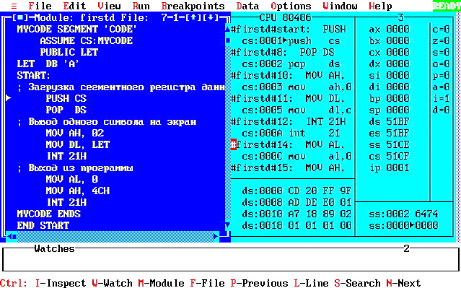
Флаги и стек в отладчике
Основные
Флаги МП (CPU)
Регистры МП
Программа
Область стека
Область данных
Notes:
Продемонстрировать в отладчике SF:
MOV CL , 10
В примере - FIRSTFL.ASM
SUB CL, 15
; SF = 1 (число = - 5)
ADD CL , 30
; SF = 0 (число = + 25)

Slide 224
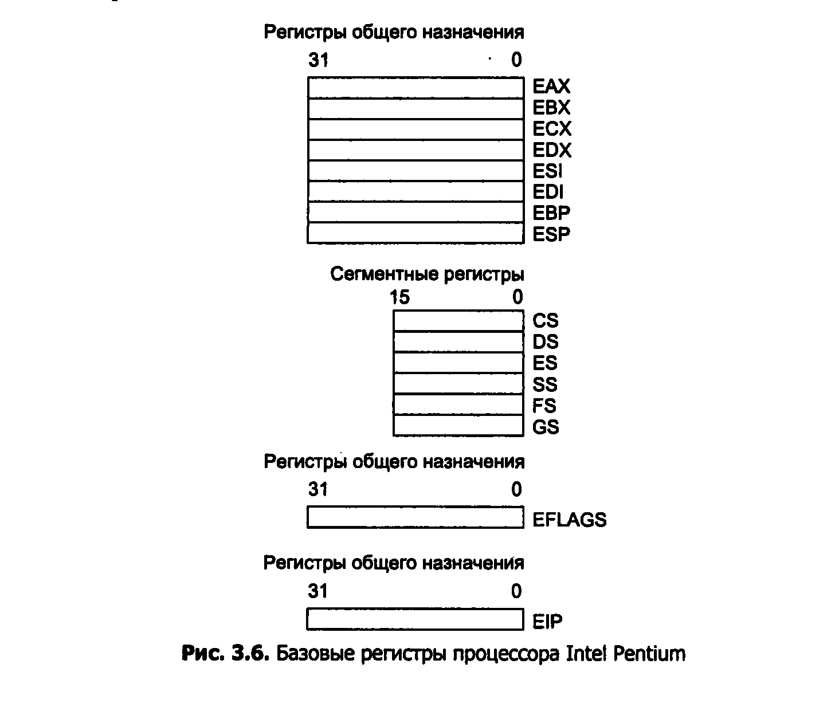
Регистры 32 разрядные
Регистры для МП Pentium II (32 – разрядные):
АХ
АH I AL
Изменения и дополнения

Slide 225
Сегменты МП
Парные регистры: CS:IP, SS:SP, DS/ES – (все регистры, кроме – IP и SP)

Slide 226
Распределение регистров по сегментам
За сегментными регистрами закреплены регистры указатели, которые применяются по умолчанию или явно (см. Исполнительный адрес):
Регистр CS – регистр IP
Регистр DS – регистры (BX, SI, DI)
Регистр SS - регистр SP
Регистр ES - регистры (BX, SI, DI)
Конкретное закрепление регистров мы рассмотрим в разделе изучения способов адресации.

Slide 227
Сегменты МП (совмещение)

Slide 228
Сегменты МП (Единый)
СОМ и EXE

Slide 229
Сегмент. Понятие
Сегмент (СМ)- это непрерывная область ОП, адресуемая парой: <Сегмент>:<Смещение> (Например - CS:IP, DS:BX, SS:SP) (СМ). Для адресации используются Сегментные регистры (СМ) (СМ₂)
Исполнительный адрес вычисляется МП (СМ).
Максимальный размер сегмента равен – (2¹⁶ – 1) = 65535 байт
Реально код, данные и стек могут занимать меньший размер.
Смещение
СМ - СОМ и EXE – Структура программ

Slide 230
Формирование исполнительного адреса
При использовании парных регистров МП (например - CS:IP, SS:SP, DS:SI) вычисляется исполнительный адрес (ИА) (СМ₂). Это происходит следующим образом:
Сегментный регистр сдвигается влево на 4 разряда ( и добавляются нули 0)
К значению в сдвинутом регистре добавляется смещение (из команды или регистра).
Полученный исполнительный адрес используется МП для выбора/запиаи команд из/в ОП или работы с данными в командах из ОП.
Особое место занимает вопрос перехода через границу сегмента при листании (см. далее!!!)
16
0
Сегментный регистр
Сдвиг на 4 двоичных разряда влево (CS,SS,DS)
CS
Адрес сегмента
0 (Нули поступают при сдвиге CS на пустое место)
+
16
0
IP
Смещение в сегменте
Исполнительный (физический адрес) 20-ти разрядный (адресация 1 Мб =2²⁰) для данных и команд
=
20
0
Исполнительный адрес
Notes:
ГРАНИЦА СЕГМЕНТА!!! – задание ? ДЕЛЬТА чему равна

Slide 231
Формирование исполнительного адреса (2)
При использовании парных регистров МП (например для разных сегментов и регистров - CS:IP, SS:SP, DS:SI) вычисляется исполнительный адрес (ИА). Это происходит следующим образом (см. ИА).
Notes:
ГРАНИЦА СЕГМЕНТА!!! – задание ? ДЕЛЬТА чему равна

Slide 232
Стек(неявно) - Процедуры и прерывания
При вызове процедур (CALL) и возврате из процедуры (RET) неявно используется стек ОП – в нем сохраняется при вызове и выбирается при возврате короткий(NEAR)/длинный(FAR) адрес точки возврата из процедуры (после команды CALL).
При вызове программы прерывания (INT) и возврате из программы прерывания (IRET) также неявно используется стек ОП – в нем сохраняется при вызове и выбирается при возврате длинный адрес точки возврата из программы прерывания.
Более подробно эти механизмы мы рассмотрим далее.

Slide 233
Оперативная память (1)
Различают: оперативную память (при выключении питания данные не сохраняются) и долговременную память (диски, флэшки, CD/DVD и т.д.)
РАЗЛИЧАЮТ: ячеечную (см.ниже) и байтовую организацию (СМ) оперативной памяти (ОП). В ОП хранятся данные программы и команды программы.
Данные и команды в ОП не различаются в ОП и могут изменяться (включая команды)
Команды и данные имеют специальные форматы.
При ячеечной организации ОП часть памяти остается незадействованной
ОП
Команды
…
Команды
Данные
…
0
n
Данные
Ячеечная организация ОП
Ячейка ОП
При ячеечной организации ОП все ячейки имеют одинаковый размер (0 - n)
Каждая ячейка имеет свой номер (Адрес а)
Размер ОП определяется числом доступных ячеек (М)
Иногда и команды и данные не всегда заполняют ячейку полностью
.
.
.
…
Ячейка ОП
ОП
Ячейка ОП
Ячейка ОП
а
Ячейка ОП а
M
Пусто

Slide 234
Оперативная память (2)
Байтовая организация ОП:
Команды и данные могут занимать произвольное число последовательных байт.
ОП
0
Данные
Команда 1
Команда 2
Данные 2 ..
а
Пусто
Данные 2 ..
M
Байтовая организация ОП
При байтовой организации ОП)
Каждый байт имеет свой номер (Адрес а)
Данные и команды располагаются а ОП последовательно.
Размер ОП определяется числом доступных байт памяти (М)
Только в исключительных случаях память остается неиспользованной (при выводе на кратную границу байта), поэтому потери минимальны. Адрес байта определяется смещением в байтах от начала ОП.
Для представления в памяти команд и данных В памяти
предусматриваются специальные
форматы, которые мы рассмотрим ниже.

Slide 235
Форматы данных и команд в ОП
Данные в ОП, Форматы данных
Формат команды , Форматы команд(общее)
Разновидности адресов
Форматы в листинге (СМ)
Способы адресации
Регистр флагов и его использование
Классификация команд МП
Исполнительный адрес команд и данных в ОП.

Slide 236
Форматы команд (МП 8086)
Возможные форматы команд в ОП для МП 8086/87: 1 ÷ 6 байт
Для современных ЭВМ возможны размеры одной команды до 14 ÷20 байт в зависимости от процессора.
Темы по форматам команд:
Постбайт Адреса и данные
Просмотр форматов команд в листинге !!!!!
Регистры РОН и Сегментные регистры( Регистры МП)
Выделим для рассмотрения:
Однобайтовый формат (см. Расшифровка PUSH CS)
Двухбайтовый формат
Трехбайтовый формат
Четырехбайтовый формат
Пятибайтовый формат
Шестибайтовый формат
Notes:
LK2_SKAN.doc d

Slide 237
Листинг программы и Форматы команд
Версия компилятора и дата компиляции
Turbo Assembler Version 3.1 24/02/09 12:46:17 Page 1
first.asm
1 0000 MYCODE SEGMENT 'CODE'
2 ASSUME CS:MYCODE, DS:MYCODE
3 0000 41 LET DB 'A'
4 0001 START:
5 ; Загрузка сегментного регистра данных DS
6 0001 0E PUSH CS
7 0002 1F POP DS
8 ; Вывод одного символа на экран
9 0003 B4 02 MOV AH, 02
10 0005 2E: 8A 16 0000r MOV DL, LET
11 000A CD 21 INT 21H
12 ; Выход из программы
13 000C B0 00 MOV AL, 0
14 000E B4 4C MOV AH, 4CH
15 0010 CD 21 INT 21H
16 0012 MYCODE ENDS
17 END START
Однобайтовый формат
Двухбайтовый формат
Пятибайтовый формат (r – адрес
вычисляется на этапе выполнения)
Исходный текст программы в листинге
Смещение команды в ОП (IP)
Содержимое ОП в шестнадцатеричном виде
Номер строки в ИМ
С

Slide 238
Постбайт – байт адресации
Постбайт(MOD R/M) – байт адресации позволяет закодировать
адрес операнда на основе режима и регистров (Меню форматов)
7
5
2
0
mod
reg
r/m
Байт Замены сегмента:
Где:
reg (3 - бита) один из
регистров данных ( 8 регистров
AX÷ DI для 16бит и AL ÷BH для 8бит)
mod – режим адресации (смещение или регистры)
r/m - - регистр или память (указывает на способ адресации: регистры и смещение) – см. Рудаков.
7
5
2
0
001
seg
110
seg | Регистр
00 | ES
01 | CS
10 | SS
11 | DS

Slide 239
Однобайтовый формат команд
Для однобайтового формата команд возможны 5 вариантов:
(Меню форматов)
(a)
(b)
(c)
(d)
(e)
7
0
Где:
КОП – код операции/команды,
reg (3 - бита) один из
регистров данных ( 8 регистров
AX÷ DI)
Sreg (2 - бита) один из
сегментных регистров (CS÷ES)
W – {слово – “1” или байт – “0”}
X - {0,1} – задает специфику команд
ПС – Постбайт – для адресации
– (e) – варианты команд для однобайтового формата
ПРИМЕР РАСШИФРОВКИ(для (СМ))!
КОП
7
3
2
1
0
КОП
reg
7
4
3
2
0
КОП
sreg
КОП
7
1
0
КОП
W
7
1
0
КОП
X
С
Notes:
0001110 = 1EH

Slide 240
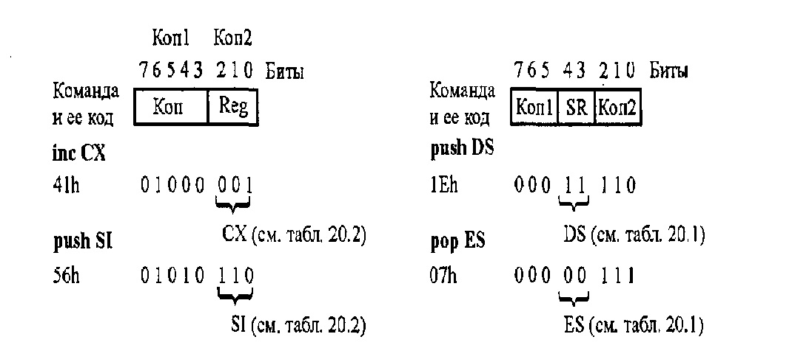
Расшифровка формата (1 байт)
Для примера в однобайтовых командах имеем (см. Рудаков):
Кодирование регистров (РОН) см. таблицу выше и Сегментов.
РАСШИФРОВКА PUSH CS:
Например: для команды PUSH CS 000 01 110 =0Eh LST CS = 01 Табл.
Notes:
000 01 110 =0Eh *** 01 = CS

Slide 241
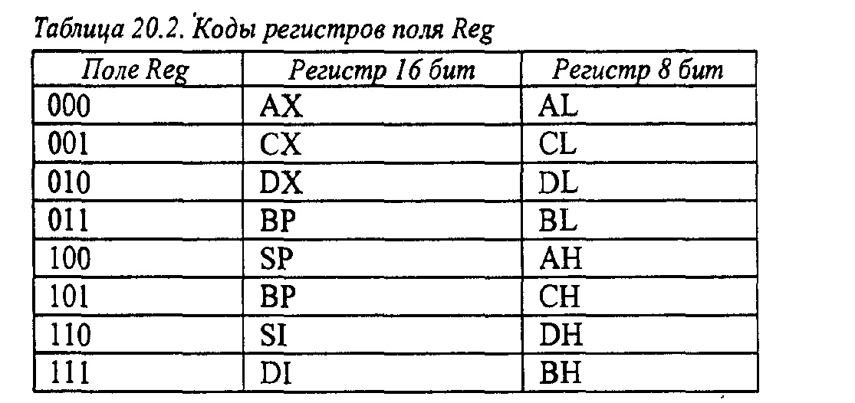
Коды регистров РОН

Slide 242
Двухбайтовый формат команд
Для двухбайтового формата команд возможны 6 вариантов:
(Меню форматов)
15
7
0
Где:
КОП – код операции/команды,
reg(3 - бита) один из
<данные> - данные в команде (1 байт), Sreg
<Адрес> - короткий адрес/ смещение (1 байт)
d = {0,1} – Направление
w– слово или байт
mod – режим адресации
r/m - - регистр или память
Байт адресации (Постбайт см. ниже)
КОП
<данные>
15
7
0
КОП
<Адрес>
15
8
5
0
КОП
reg
<данные>
15
7
0
КОП
d
W
mod
reg
r/m
Постбайт ПС – байт адресации
15
7
0
d
КОП
W
<порт>
15
0
КОП

Slide 243
Трехбайтовый формат команд
Для трехбайтового формата команд возможны 4 варианта:
(Меню форматов)
23
15
0
Где:
КОП – код операции/команды,
reg(3 - бита) один из
регистров данных ( 8 регистров
AX÷ DI), Sreg
ПБ – Постбайт адресации
W – {слово – “1” или байт – “0”}
X - {0,1} – задает специфику команд
<Данные> - непосредственный операнд в команде
<Адрес> - непосредственный операнд в команде смещение в команде
КОП
reg
<Данные>
23
15
0
КОП
reg
<Адрес>
23
15
7
0
КОП
ПБ
<Данные>
23
15
0
КОП
Х
W
<Данные>

Slide 244
Четырехбайтовый формат команд
Для однобайтового формата команд возможны 4 варианта:
(Меню форматов)
31
15
0
Где:
КОП – код операции/команды,
reg(3 - бита) один из
регистров данных ( 8 регистров
AX÷ DI) , Sreg
ПБ – Постбайт адресации
W – {слово – “1” или байт – “0”}
X - {0,1} – задает специфику команд
<Данные> - непосредственный операнд в команде
<Адрес> - непосредственный операнд в команде смещение в команде
КОП
ПБ
<Данные>
31
15
0
КОП
ПБ
<Адрес>
31
32
15
0
КОП
ПБ
<Данные>
31
23
15
0
КОП
Х
W
<Адрес>
<Данные>

Slide 245
Пятибайтовый формат команд
Для однобайтового формата команд возможны 3 варианта:
(Меню форматов)
39
31
15
0
Где:
КОП – код, reg , Sreg операции/команды,
ПБ – Постбайт адресации
ПБ – байт адресации
Данные> - непосредственный операнд в команде
<Адрес> - непосредственный операнд в команде смещения в команде
<Сегмент> - непосредственное значение сегментного регистра
КОП
<Данные>
<Адрес>
39
31
15
0
КОП
<Адрес>
<Сегмент>
39
31
23
15
0
КОП
ПБ
<Адрес>
<Данные >

Slide 246
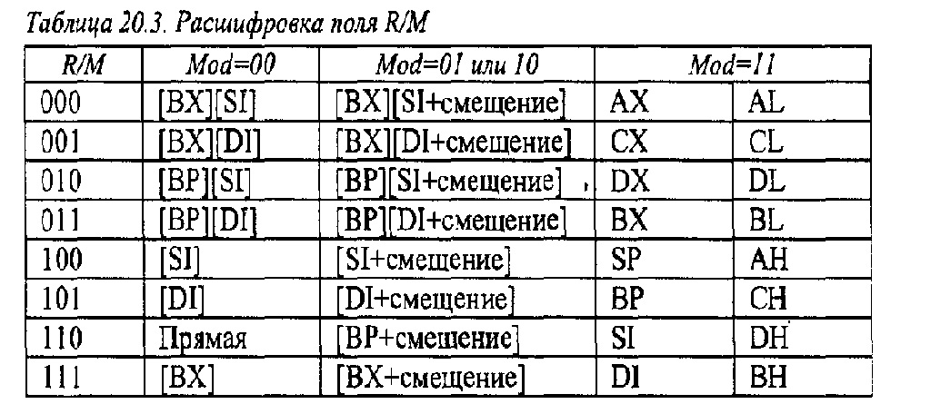
Шестибайтовый формат команд
Шестибайтовый формат команды может иметь следующий вид:
47
39
31
15
0
КОП
ПБ
<Данные>
<Адрес>
Где: КОП – код операции/команды,
ПБ – Постбайт адресации , reg, Sreg
<Данные> - непосредственный операнд в команде
<Адрес> - непосредственный операнд в команде - смещение в команде
Ниже приведена таблица расшифровки поля R/M Постбайта (см. регистры BX, SI, DI BP).

Slide 247
Способы Адресации в МП
Способы адресации позволяют программисту задать способ вычисления исполнительного адреса ОП операнда или указания места, где расположен вариант , тем самым указав операнды команды (регистры, команды, ОП, порты в/в и т.д.)
Основные способы адресации:
Регистровая адресация
Непосредственная адресация
Прямая адресация
Косвенная адресация
Базовая адресация
Индексная адресация
Базово-индексная адресация
Адресация портов ввода/вывода
Относительная адресация
Адресация команд цепочек
Notes:
ЛК2 СКАН

Slide 248
Регистровая адресация
При регистровой адресации адрес операнда задается явным указанием мнемонического обозначения регистра МП (AX, BX …), доступного для выполнения данной типа команд. При таком задании регистры (или операнд в ОП) должны совпадать по размеру (1байт – BYTE или 2байта - WORD). (Меню Адресации.)
Пример: (красным выделим обозначения регистров):
MOV AX, BX ; В команде использованы 2 регистра
ADD DX, 015H ; В команде константа и регистр
AND AL, BX ; ОШИБКА !!! Размеры регистров не совпадают

Slide 249
Непосредственная адресация
При непосредственной адресации данные для выполнения команды включаются в команду размером (1байт – BYTE или 2байта - WORD). Размер данных определяется размером регистра или явным указанием (BYTE , WORD ) (Меню)
Примеры: (красным выделим данные в команде):
MOV AX, 5 ; В команде действительная константа 5 (2 байта !!!)
CMP AL, 0AH ; В команде шестнадцатеричная константа 0AH (1б!!!)
SUB AL, 00000111b ; В команде двоичная константа 00000111b (7)
ADD COUNTER , WORD 25d ;здесь десятичная константа 25d (2б)
15/23
7/15
0
КОП
<данные>

Slide 250
Прямая адресация
При прямой адресации исполнительный адрес (ИА) формируется на основе смещения в команде (TABLE) и базового регистра данных DS:
ИА:= <смещение> + [DS]; (формула для вычисления ИА) (Меню Адресации.)
Примеры: (красным выделим данные с прямой адресацией):
MOV AX, BLOCK ; В команде используется поле в ОП BLOCK
INC COUNTER ; В команде используется переменная COUNTER

Slide 251
Косвенная адресация
При косвенной адресации исполнительный адрес (ИА) формируется на основе смещения в регистре (BX, BP, SI,DI) и базового регистра данных или Стека DS| SS :
ИА:= [BX|BP|SI|DI] + [DS| SS]; (формула для вычисления ИА). Для BP SS (стек).
Косвенная адресация позволяет менять адрес памяти для команды в процесс работы. (Меню)
Примеры: (красным выделим регистры для косвенной адресации в команде):
MOV AX, [BX]; Здесь используется косвенный адрес смешения и регистре BX.
INC [DI], 10 ; Здесь используется косвенный в регистре [DI]
MOV AX, [BP] ; Здесь загружаем 2 байта из стека (SS:BP !!!)
MOV AX, DI, [DI] ; Движение по указателям!!!

Slide 252
Базовая адресация
При косвенной адресации исполнительный адрес (ИА) формируется на основе смещения в команде (TABLE), регистров (BX, BP) и базового регистра данных или Стека DS| SS :
ИА:= <смещение> + [BX|BP] + [DS| SS]; (формула для вычисления ИА). Для BP SS (стек).
Косвенная адресация позволяет менять адрес памяти для команды в процесс работы.
(Меню)
Примеры: (красным выделим регистры для базовой адресации):
MOV AX, [BX] + 10 ; В команде используется поле в ОП BLOCK
INC [BP]; В команде используется переменная в ОП SS:BP (стек)

Slide 253
Прямая индексная адресация
При индексной адресации исполнительный адрес (ИА) формируется на основе смещения в команде (TABLE), регистров (SI и DI ) и базового регистра данных DS:
ИА:= <смещение> + SI | DI ] + [DS]; (формула для вычисления ИА). Для.
Индексная адресация позволяет работать с массивами и такими командами, которые изменяют регистрs DI или SI (команды цепочек – MOVSB, CTOSB). (Меню)
Примеры: (красным выделим регистры для индексной адресации):
MOV MASSIV, [SI]; В команде используется поле в ОП MASSIV
INC SI ; ADD SI , 2
INC SI ]; если массив состоит их слов (WORD)
; Или ADD SI , 2

Slide 254
Базово-индексная адресация
При базово - индексной адресации исполнительный адрес (ИА) формируется на основе смещения в команде (TABLE), индексных регистров (SI и DI ) и базового регистра данных или стека BX|SP:
ИА:= <смещение> + [BX |BP] SI | DI ] + [DS|SS]; (формула для вычисления ИА). Для.
Индексная адресация позволяет работать с массивами и такими командами, которые изменяют регистрs DI или SI (команды цепочек – MOVSB, CTOSB). (Меню)
Примеры: (красным выделим регистры для базово-индексной адресации):
MOV BX, OFFSET MASSIV
MOV MASSIV, [SI][BX]; В команде используется поле в ОП MASSIV
INC SI ; ADD SI , 2
INC SI ]; если массив состоит их слов (WORD)

Slide 255
Относительная адресация
Данный вид адресации применяется для команд передачи управления (JMP, LOOP, JC),использующих метки, и основан на коротком адресе и регистре смещения IP. (Меню)
ИА := <смещение> + [IP]; Смещение – 1байт: - (127 ÷ + 128)
Сегмент кода
JMP Init
Текущая команда
CS
IP
+
Смещение
Init:
Переход
Примеры использования команд с относительной адресацией:
LOOP Label ] ; Метка для цикла
JMP Init ; Метка для безусловного перехода
JE L1; Метка для условного перехода
…
Init:

Slide 256
Адресация портов ввода/вывода
Порты ввода/вывода используются для управления внешними устройствами
Работа с портами выполняется командами IN и OUT, в которых явно указывается номер порта в/в.
Порт может быть непосредственным операндом в команде или задан в регистре DX.
В порты и из портов передаются команды управления устройствами и данные (Например коды символов вводимых с клавиатуры или сигнал завершения чтения символа. ) (Меню)
Примеры использования команд с адресацией портов в/в:
IN AL, 40H ; Ввод из порта 40H в регистр AL ( 1 байт)
IN ; AX, 41H ; Ввод из порта 41H в регистр AX ( 2 байта)
IN AL, DX ; Ввод из порта номер порта задан в DX в регистр AL ( 1 байт)
…
OUT 093H , AL ; Вывод из регистра AL в порт 093H
OUT DX, AX; Вывод из регистра AX в порт номер порта задан в DX

Slide 257
Адресация команд цепочек
Команды цепочек (MOVCB, COMPSB, LODSB, STOSB) (Меню) используют для адресации два сегментных регистра: DS и ES и индексные регистры SI и DI. При этом вычисляются два исполнительных адреса ИА1 и ИА2 :
ИА1 := [SI] + [ES]
ИА2 := [DI] + [DS]
Примеры использования команд с адресацией команд цепочек:
CLD ; Сброс флага направления DI -> SI (Задается)
PUSH DS ; DS должен быть предварительно загружен
POP ES ; Обязательная загрузка ES
LEA DI,STRINGD ; загрузка адреса приемника DI
LEA SI,STRINGS ; загрузка адреса источника SI
MOV CX, 10 ; Максимальное число повторений
; Команда MOVSB
REP MOVSB

Slide 258
Флаги и Регистр флагов
*

Slide 259
Классификация команд МП
Команды МП можно разделить на следующие основные группы:
Пересылка данных
Арифметика двоичная
Десятичная арифметика
Логические поразрядные команды
Передачи управления (условные и безусловные)
Команды сдвига
Команды цепочек, XLAT
Работа со стеком
Работа с флагами
Команда Цикла, ЛР №4
Преобразования данных
Управление состоянием МП
Работа с битами
Работа с процедурами
Команды ввода вывода (СМ)
Работа с Прерываниями
Работа с адресами

Slide 260
Пересылка данных
Основные Команды пересылки ( Меню К):
MOV - Пересылка данных
XCHG - Обмен данными между операндами (SWAP!)
Другие команды смотрим в справочниках и литературе
Возможны различные случаи указания операндов и адресации!
Прямая пересылка между переменными в памяти не допускается (возможны команды цепочек – MOVSB и др.). Есть и другие команды пересылки данных.
Примеры:
(красным выделим данные и операнды):
MOV AX, BLOCK ; В команде в регистр AX заносим переменную BLOCK типа WORD (2б)
MOV AX, 10 ; В команде в регистр AX заносим число 10
HCHG AX,DX ; В команде регистры AX и DX обмениваются значениями
MOV I, AX ; В команде из регистрa AX заносим значение в переменную I типа WORD (2б)

Slide 261
Арифметика двоичная
Команды ( Меню К):
ADD, ADS - Сложение данных
SUB - Сложение данных
DIV, IDIV - Деление данных (со знаком и без знака)
MUL, IMUL – умножение данных (со знаком и без знака)
INC - Добавить единицу
DEC - Вычесть единицу
NEG - Изменить знак числа
CMP - Сравнить 2 операнда
CBW - Преобразовать байт в слово (с учетом знака)
CWD - Преобразовать слово в байт (с учетом знака)
Примеры:
MOV AL , 5
MOV BL , 2
MUL BL ; В команде умножения получим AX = 10
DEC AX ; В команде AX = AX -1
INC DX ; В команде DX = DX +1
NEG AL ; В команде AX = - AX
CMP AX , 5 ; В команде сравниваем AX = 5 и
JE MET5 ; Если равно, то переходим на метку MET5

Slide 262
Десятичная арифметика
Основные Команды десятичной арифметики для двоично-десятичных чисел ( Меню К): аналогичны (FDD,SUB,MUL,DIV), но для их правильного выполнения над неупакованными b упакованными десятичными числами нужна коррекция до или после операций, и она выполняется командами:
AAA- коррекция после десятичного сложения неупакованных десятичных чисел ( Binary Coded Decimal - BCD)
AAD - коррекция перед делением неупакованных десятичных чисел
AAM- коррекция после десятичного умножения неупакованных десятичных чисел
AAS – коррекция после десятичного вычитания неупакованных десятичных
чисел
DAA – коррекция после десятичного сложения упакованных десятичных чисел
DAS – коррекция после десятичного вычитания упакованных десятичных чисел
Примеры:
MOV AX , 0605h ; неупакованное десятичное 65 (BCD)
ADD AL , 09h неупакованное десятичное 9(BCD), Результат= 060Еh
; Команда коррекции
AAA ; Получим в результате AX = 0704h
Про другие команды см. учебник Финогенова.

Slide 263
Логические команды
Команды ( Меню К):
AND - Поразрядное логическое умножение - И
OR- Поразрядное логическое сложение - ИЛИ
XOR - Поразрядное логическое исключающее ИЛИ
NOT - Поразрядное логическое отрицание – РУ
TEST- Поразрядное логическое тестирование
Примеры логических команд: (красным выделим операнды и константы):
; Kоманды поразрядной логики
MOV AX , 0FFFFH ; AX = FFFGH
AND AX , 0FF00H ; AX = FF00H
OR AX , 0ff05H ; AX = FF05H
XOR AX , 0FF00H ; AX = 0005H
NOT AX ; AX = FFFAH (AL = FAH)
TEST AL , 00000000b ; ZF = 1
TEST AL , 10000000b ; ZF = 0
Notes:
COMMND.ASM – QC25/2017

Slide 264
Команды Передачи управления
(условные и безусловные передачи) ( Меню К):
Команды:
JMP - Безусловный Переход на метку (ближний, короткий, косвенный и дальний)
JE Условный переход если равно
Jcc - Условный переход cc – мнемоника условия (NE – не равно!) +127÷- 128
JGE Условный переход если больше или равно
JLE Условный переход если меньше или равно
JNE Условный переход если НЕ равно
JZ Условный переход если результат нуль
JNZ Условный переход если результат НЕ нуль
И так далее – см. перечень команд переходов в литературе и документации
Примеры: (красным выделим данные с прямой адресацией):
TEST AL , 10000000b ; ZF = 0
JNZ METKA ; Есть условный переход ZF=0 (Результат не нуль NZ - NOT ZERO)
; Передача управления
JMP METKA
…
METKA:
…

Slide 265
Команды цепочек
Команды цепочек предусмотрены для работы со строками, Различают следующие команды ( Меню К):
MOVS, MOVSB, MOVSW, - Пересылка строк по байтам или словам соответственно,
CMPS – сравнение строк (DS:SI) и (ES:DI)
LODS [B|W]- загрузка из строки (DS:SI) в регистр AL
STOS [B|W]- загрузка из регистра (AL) в строку (ES:DI)
XLAT- перекодировка символа (AL) по строке (BX- таблица) (ЛР №4)
Пример команды MOVSB:
; В строки для пересылки
STRINGS db '1234567890 $',0
STRINGD db ' $',0
CLD ; Сброс флага направления (пересылка с младших байтов)
PUSH DS
POP ES ; Обязательная загрузка ES
LEA DI,STRINGD ; загрузка адреса приемника
LEA SI,STRINGS ; загрузка адреса источника
MOV CX , 10 ; Пересылка 10 символов или до первого нулевого символа
REP MOVSB ;Команда пересылки цепочки

Slide 266
Работа с флагами
Регистр флагов входит в состав МП ( Меню К).
Предусмотрены машинные команды для работы с битами регистра:
CLI, STI- сброс и установка флага прерывания
CLD, STD- сброс и установка флага направления
CLD, STD- сброс и установка флага направления
CLС, STС, СMС- сброс и установка и инвертирование флага переноса.
PUSHF, POPF –положить и взять из стека регистр флагов
LAHDF , SAHF–положить и взять из стека регистр флагов

Slide 267
Команды Сдвига
Команды сдвига делятся на команды ( Меню К):
Логического сдвига (SHR, SHL)
Арифметического сдвига (SAR, SAL)
Циклического сдвига (SOR, SOL, SCR, SCL)
Сдвига влево (L) и вправо (R)
Сдвига по константе
Сдвига по регистру
SHR и SHL- команды логического сдвига влево и вправо по константе
Для сдвига по регистру используется регистр CL, в который заносится число сдвигов
Примеры:
MOV AX , 00F0H ; Исходное число
SHR AX , 1 ; Сдвиг вправо на 1 разряд
SHR AX , 1
SHR AX , 1
SHR AX , 1 ; AX = 000FH ; После сдвига вправо на 4 разряда
MOV CL , 4
SHL AX , CL ; AX = 00F0H Сдвиг влево на 4 разряда – число в CL

Slide 268
Команды Циклов
Для организации циклов предусмотрены Команды (см. МУ):
LOOP – цикл по CX (нужна метка – короткий адрес). ( Меню К)
LOOP/LOOPE/LOOPNE/ LOOPZ / LOOPNZ - цикл по CX и учет состояния флага нуля (ZF ) в разных комбинациях
Примеры команды LOOP даны при описании ЛР №4
; Начальные условия цикла
MOV AL, 5
MOV CX , 10 ; Число циклов в CX
Label:
… ; Тело цикла
INC AL
LOOP Label
; Результат: AL = 15
…

Slide 269
Команда Преобразования данных
(условные и безусловные). ( Меню К)
Команды:
Преобразование десятичных см. команды десятичной арифметики
CBW – Преобразует байт (в AL) в слово (AX), фактически формирует знак в старшем (знаковом) разряде регистра и заполняет единицами другие старшие разряды
Пример использования команды CBW :
; Преобразование данных
XOR AX , AX ; AX= 0000h
MOV AL, -5 ; AX =00FBh ; AL = -5 BYTE
CBW ; AX =FFFBh ; Преобразование AX = -5 WORD

Slide 270
Команды Управления состоянием МП
(условные и безусловные). ( Меню К)
Команды (они параметров не имеют):
HLT- останов МП, работа возобновляется при новом запуске, или приходе немаскируемого прерывания
WAIT – приостанавливает работу МП (при работе FPU)
NOP– нет операции, не выполняет никаких действий (IP=IP+1)
LOCK– запрещает системную шину для других процессоров (FPU)
Примеры:
HLT
WAIT
NOP
LOCK

Slide 271
Работа с битами
См. логические команды и команды сдвига ( Меню К)
Примеры: (красным выделим данные с прямой адресацией):
MOV AX, BLOCK ; В команде
HCHG AX,DX ; В команде … COUNTER

Slide 272
Работа с процедурами
Процедуры в 3-й ЛР и команды
Блок-Схема процедур
Разновидности Адресов (FAR , NEAR)
Ближние вызовы процедур ( NEAR)
Стек и дальние процедуры (FAR )
Модуль 2 (для дальних вызовов)
Модуль 1
PUTCH PROC
….
RET
….
PUTCH ENDP
….
CALL PUTCH
….
Возможна передача параметров в процедуры:
Через стек
Через переменные
Через регистры общего назначения (РОH)

Slide 273
Команды ввода вывода
См. порты в/в (СМ)
Команды ввода и вывода (СМ):
IN - …
OUT- …
…
Примеры: (красным выделим данные с прямой адресацией):
MOV AX, BLOCK ; В команде
HCHG AX,DX ; В команде … COUNTER

Slide 274
Работа с прерываниями
Команды :
INT –Вызов процедуры прерывания через Вектор Прерываний (ВП)
IRET- Возврат из процедуры прерывания
CLI – запрещение аппаратных прерываний
STI – разрешение аппаратных прерываний
При вызове процедур прерываний активно используется стек!
INT 2FH ; Вызов процедуры прерывания 2FH
…
MY_2FH PROC ; Новая процедура обработки прерывания 2FH
…
CLI
…
STI
IRET ; Выход из процедуры прерывания
MY_2FH ENDP

Slide 275
Работа с адресами
Команды для работы с адресами ( Меню К):
LEA - Загрузка исполнительного адреса (указателя) переменной
LDS - загрузка указателя с использованием DS
LES - загрузка указателя с использованием ES
Примеры:
; Переменная для загрузки адреса
0005 AD1 DD 11112222h ; по адресе 0005h
…
LDS AX , AD1 ; После команды: DS = 1111h AX = 2222h
LES AX , AD1 ; После команды: ES = 1111h AX = 2222h
LEA BX , AD1 ; После команды: BX = 0005h если адрес AD1 = 0005 ,
XOR BX,BX ; BX = 0000h
MOV BX, OFFSET AD1 ; После команды: BX = 0005h
HCHG AX,DX

Slide 276
***

Slide 277
Специальные команды
***

Slide 278
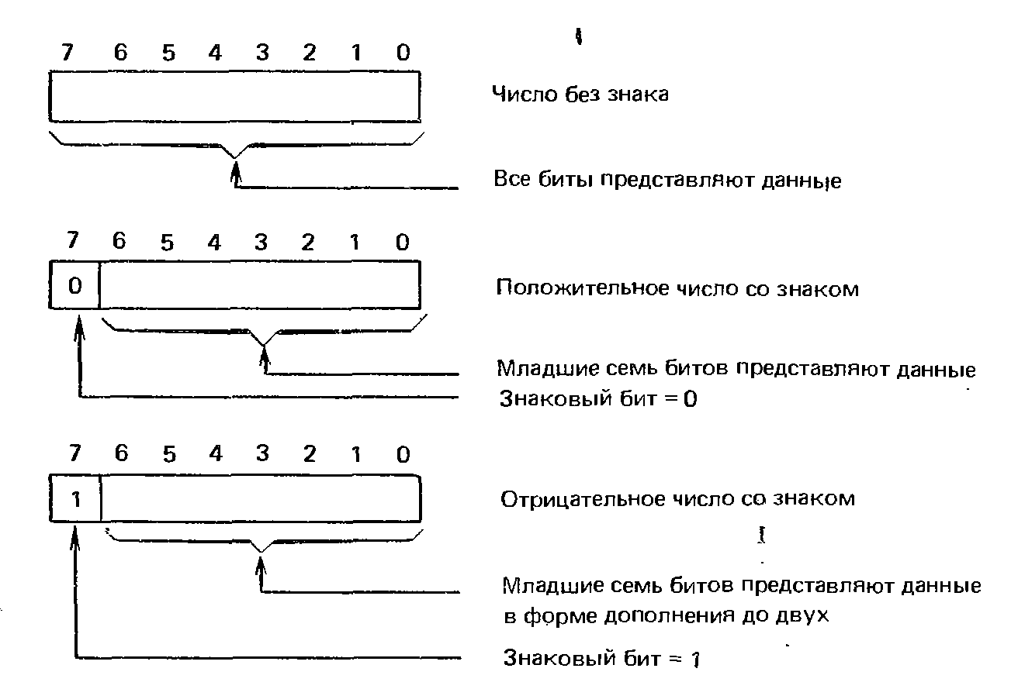
Форматы данных
Запомните числа в ОП хранятся в обратном порядке: Для
двухбайтового числа 1234H по имени NUM, 34H размещается
по адресу MUN+1, а 12H, по адресу NUM!!! При чтении дампа ОП
Notes:
Значения для представления данных:
1б – 0-256 (+128 ÷ -127)
2б – 0 - 65535 (+32768 ÷ - 32767 )
4б – 0 - 1099511627775 (549755813888÷ 549755813887 )

Slide 279
Двоично-десятичные данные
Двоично-десятичные данные (последовательность десятичных цифр) могут быть представлены в двух форматах:
В упакованном формате (одна тетрада (4-бита) на цифру) и
Неупакованном формате (один байт на цифру)
Для упакованных (DDA, DDS) и неупакованных (DAA, DAS, DAD,DAM) данных предусмотрены разные операции и команды МП.
Неупакованный формат = 0D₁ 0D₁ 0D₁ 0D₁H
0
D₁
0
D₂
0
D₃
0
D₄
Упакованный формат = D₁D₁D₁D₁H
1 байт
D₁
D₂
D₃
D₄

Slide 280
РАЗДЕЛИТЕЛЬ ЛЕКЦИЙ
*

Slide 281
Модель процесса разработки программ
Отладка !!!
ТЗ, Задача, Исследование по теме
Разработка алгоритма
Создание блок-схемы программы
Написание текста программы на ЯП (выбор)
Отладка и тестирование программы
Документация и анализ результатов работы
В данном процессе на каждом из этапов возможен возврат к любому из предыдущих этапов :процесс разработки программ является итерационным.
Шаги разработки Шаги итераций
Notes:
Про отладку, ее место, назначение и сравнение с тестированием

Slide 282
Модели для программирования
Физическая модель ЭВМ (модель фон Неймана)
Современная ЭВМ
модель МП (Регистры: команд, данных, адресов, сегментов и флагов.)
Модель абстрактная программы и алгоритма (машина Тьюринга)
Модель программы и ее работы, блок-схемы программ
Модели регистра
Модель данных в ОП
Модель Программы
Модель МП
Модель технологии обработки программ
Модель разработки программ

Slide 283
Модель процесса разработки программ
Отладка !!!
ТЗ, Задача, Исследование по теме
Разработка алгоритма
Создание блок-схемы программы
Написание текста программы на ЯП (выбор)
Отладка и тестирование программы
Документация и анализ результатов работы
В данном процессе на каждом из этапов возможен возврат к любому из предыдущих этапов :процесс разработки программ является итерационным.
Шаги разработки Шаги итераций
Notes:
Про отладку, ее место, назначение и сравнение с тестированием

Slide 284
Микропроцессор (МП)
Обработчики прерываний
ОП
Сигнал аппаратного прерывания
МП
Обмен
ОП-МП МП-ОП
п/п 2
Регистр РК
п/п 1
INT
Регистр IP
Команды
…
…
Команды
Регистр АХ
…
Команды
Данные
…
…
Регистр CS
Данные
…
Регистры МП
Регистр SP
Регистр Flags
000H
Адрес п/п 1
…
МП, ОП (оперативная память) и ВП (вектор прерываний в ОП)
РК (регистр команд), IP (счетчик команд) и Flags (регистр флагов) явное занесение невозможно
Адрес п/п 2
Адрес п/п …
Вектор прерываний Адреса Обработчиков: прерываний (0000Н – 03FFН)
03FFН
Адрес п/п 255
ВП

Slide 285
Машина Тьюринга
Принципы построения Машины Тьюринга (МТ):
МТ - Это математическое построение предназначенное для уточнения понятия АЛГОРИТМА (конечный автомат)
Это Машина так как используются понятия: память, команда, Устройство управления (УУ) и т.д.
d_{k}
S₀
…
S_{i}
…
S_{K}
Головка считывает символы (a_{j}) с ленты, и выполняет команды, соответствующие символам.
Бесконечная лента, содержащая символы
a_{j}
Головка чтения (УУ)

Slide 286
Модель программы
Программа воспринимается как последовательность инструкций, команд, предписаний или операторов, команды расположены последовательно.
В программе отводиться место под данные – переменные программы
Основной порядок выполнения команд последовательный - сверху вниз
В программе возможно изменение порядка выполнения инструкций (переходы, циклы и ветвления).
Для графического описания программы используется специальный графический язык блок-схем (процесс, цикл, переход, ветвление, процедура и т.д.) Для изменения основного порядка работы программы используются метки.

Slide 287
Модель ЭВМ (Принципы построения)
ОП
АЛУ
УУ
Принципы построения ЭВМ Фон Неймана:
Принцип однородности памяти: (неразличимость команд и данных в ОП : можно сформировать и изменить команды в ОП – трансляторы!)
Принцип адресации (пронумерованная память ячеек с адресом каждой: память разделена на адресуемые части ячейки)
Принцип программного управления (программа состоит из команд, размещенных в памяти, которые выполняются последовательно УУ):
Принцип двоичного кодирования: все данные и команды кодируются двоичными числами: “0” и “1”: форматы команд и данных.
Безразличие к содержанию данных!
Микропрограммирование.
Notes:
Принцип однородности памяти:
Команды и данные хранятся в одной и той же памяти и внешне в памяти неразличимы. Распознать их можно только по способу использования; то есть одно и то же значение в ячейке памяти может использоваться и как данные, и как команда, и как адрес в зависимости лишь от способа обращения к нему. Это позволяет производить над командами те же операции, что и над числами, и, соответственно, открывает ряд возможностей. Так, циклически изменяя адресную часть команды, можно обеспечить обращение к последовательным элементам массива данных. Такой прием носит название модификации команд и с позиций современного программирования не приветствуется. Более полезным является другое следствие принципа однородности, когда команды одной программы могут быть получены как результат исполнения другой программы. Эта возможность лежит в основе трансляции — перевода текста программы с языка высокого уровня на язык конкретной вычислительной машины.
Принцип адресации:
Структурно основная память состоит из пронумерованных ячеек, причем процессору в произвольный момент доступна любая ячейка. Двоичные коды команд и данных разделяются на единицы информации, называемые словами, и хранятся в ячейках памяти, а для доступа к ним используются номера соответствующих ячеек — адреса.
Принцип программного управления:
Все вычисления, предусмотренные алгоритмом решения задачи, должны быть представлены в виде программы, состоящей из последовательности управляющих слов — команд. Каждая команда предписывает некоторую операцию из набора операций, реализуемых вычислительной машиной. Команды программы хранятся в последовательных ячейках памяти вычислительной машины и выполняются в естественной последовательности, то есть в порядке их положения в программе. При необходимости, с помощью специальных команд, эта последовательность может быть изменена. Решение об изменении порядка выполнения команд программы принимается либо на основании анализа результатов предшествующих вычислений, либо безусловно.
Принцип двоичного кодирования:
Согласно этому принципу, вся информация, как данные, так и команды, кодируются двоичными цифрами 0 и 1. Каждый тип информации представляется двоичной последовательностью и имеет свой формат. Последовательность битов в формате, имеющая определенный смысл, называется полем. В числовой информации обычно выделяют поле знака и поле значащих разрядов. В формате команды можно выделить два поля: поле кода операции и поле адресов.

Slide 288
Структура современной ЭВМ
Можно представить структуру ЭЦВМ (Электронной Цифровой Вычислительной Машины) и так(см. ниже) – несколько устаревший термин, которым раньше называли компьютеры:
Здесь выделены кроме того:
Шины (Множество линий - проводов), по которым передаются данные (Шина данных), адреса (шина адреса) и управляющие сигналы (шина управления).
Устройства управления вводом и выводом – контроллеры ВВ – УУВВ;
МП и регистры данных (РГ) в нем (Например АХ).
Передача данных, команд и адресов выполняется под управлением МП

Slide 289
Представление программ в виде блок-схем (1)
(1)Процесс - последовательное выполнение группы команд.
Ветвление- Выбор пути выполнения по условию
Цикл - Повторное выполнения группы команд
С

Slide 290
Представление программ в виде блок-схем (2)
(Переключатель- выбор пути ветвления из множества
Начало:
Конец:
Ввод/Вывод: печать на экран и ручной ввод :
Вызов процедур:
С

Slide 291
Пример Блок-схемы программы ЛР №2 (3)
Данная блок-схема соответствует второй ЛР СП.
С

Slide 292
Микропроцессор (МП)
Обработчики прерываний
ОП
Сигнал аппаратного прерывания
МП
Обмен
ОП-МП МП-ОП
п/п 2
Регистр РК
п/п 1
INT
Регистр IP
Команды
…
…
Команды
Регистр АХ
…
Команды
Данные
…
…
Регистр CS
Данные
…
Регистры МП
Регистр SP
Регистр Flags
000H
Адрес п/п 1
…
МП, ОП (оперативная память) и ВП (вектор прерываний в ОП)
РК (регистр команд), IP (счетчик команд) и Flags (регистр флагов) явное занесение невозможно
Адрес п/п 2
Адрес п/п …
Вектор прерываний Адреса Обработчиков: прерываний (0000Н – 03FFН)
03FFН
Адрес п/п 255
ВП

Slide 293
Микропроцессор (МП)
Обработчики прерываний
ОП
Сигнал аппаратного прерывания
МП
Обмен
ОП-МП МП-ОП
п/п 2
Регистр РК
п/п 1
INT
Регистр IP
Команды
…
…
Команды
Регистр АХ
…
Команды
Данные
…
…
Регистр CS
Данные
…
Регистры МП
Регистр SP
Регистр Flags
000H
Адрес п/п 1
…
МП, ОП (оперативная память) и ВП (вектор прерываний в ОП)
РК (регистр команд), IP (счетчик команд) и Flags (регистр флагов) явное занесение невозможно
Адрес п/п 2
Адрес п/п …
Вектор прерываний Адреса Обработчиков: прерываний (0000Н – 03FFН)
03FFН
Адрес п/п 255
ВП

Slide 294
Форматы команд и данных в ОП (общее)
Формат Команд в общем виде (команды в ОП оперативной памяти компьютера):
0
n
КОП
Данные
…
Адреса
Операнды
Составляющие команды (в двоичном представлении):
КОП – Код Операции для команды (определяет действия МП)
Адреса, ДанныеЮ Операнды – данные или адреса данных, над которыми производятся действия
0-n – число бит в команде (нумерация слева направо!) n -размер формата команды.
ОП
Формат данных в общем виде(данные в ОП):
n
0
Знак
Значение числа
Составляющие данных (двоичное):
Знак данных (1 бит определяет знак числа, 1- минус , 0 - плюс)
0-n – число бит в двоичном числе (нумерация слева направо!)
Значение числа
- Битовое значение числа ( 000…1010…0)

Slide 295
Физическая модель
МП + ОП + Контроллеры прерываний
Регистр флагов
Сегменты
*

Slide 296
Регистр Флагов (Flags)
ЗАМЕТКА!!
Notes:
CF – бит переноса: устанавливается в 1, когда арифметическая операция генерирует перенос или выход за разрядную сетку результата. сбрасывается в 0 в противном случае. Этот флаг показывает состояние переполнения для беззнаковых целочисленных арифметических действий. Он также используется в арифметических действиях с повышенной точностью. Может быть установлен командой STC или сброшен командой CLC.
PF – бит четности: устанавливается в 1, если результат последней операции имеет четное число единиц.
AF – бит вспомогательного переноса: устанавливается в 1, если арифметическая операция генерирует перенос из младшей тетрады битов (из 3 бита в 4), сбрасывается в 0 в противном случае. Этот флаг используется в двоично-десятичной арифметике.
ZF – бит нулевого значения: устанавливается в 1, если результат нулевой, сбрасывается в 0 в противном случае.
SF – знаковый бит: устанавливается равным старшему биту результата, который определяет знак в знаковых целочисленных операциях (0 – положительное число, 1 – отрицательное число).
TF – бит пошаговой отладки: устанавливается в 1 для включения режима пошаговой отладки программы, сбрасывается в 0 в противном случае.
IF – бит прерываний: при значении 1 микропроцессор реагирует на внешние аппаратные прерывания по входу INTR. При значении 0 микропроцессор игнорирует внешние прерывания.
DF – бит направления: управляет строковыми командами (MOVS, CMPS, SCAS, LODS, STOS). Если DF = 1 (команда STD), то содержимое индексных регистровESI, EDI увеличивается, если DF = 0 (команда CLD), то содержимое индексных регистров ESI, EDI уменьшается.
OF – бит переполнения: устанавливается в 1, если целочисленный результат выходит за пределы разрядной сетки. Тем самым данный бит указывает на потерю старшего бита результата.
IOPL – уровень приоритета: 2-битовое поле, которое отображает уровень приоритета ввода-вывода для выполняемой в данное время программы или задачи. Действительный приоритет задачи может быть меньше или равен IOPL.
NT – флаг вложенной задачи: управляет последовательностью вызванных и прерванных задач. Установлен в 1, если текущая задача связана с предыдущей, сброшен в 0, если текущая задача не связана с другими задачами.
RF — флаг возобновления: используется при обработке прерываний от регистров отладки.
VM — флаг виртуального 8086: признак работы процессора в режиме виртуального 8086: 1 – процессор работает в режиме виртуального 8086, 0 – процессор работает в реальном или защищенном режиме.
AC — флаг контроля выравнивания: предназначен для разрешения контроля выравнивания при обращениях к памяти. Если требуется контролировать выравнивание данных и команд по адресам, кратным 2 или 4, то установка данных битов приведет к тому, что все обращения по некратным адресам будут вызывать исключительную ситуацию.
VIF — флаг виртуального прерывания: при определенных условиях (одно из которых – работа микропроцессора в V-режиме) является аналогом флага IF. Флаг VIF используется совместно с флагом VIP.
VIP — флаг отложенного виртуального прерывания: устанавливается в 1 для индикации отложенного прерывания. Используется совместно с VIF в виртуальном режиме.
ID — флаг поддержки идентификации процессора: используется для отображения поддержки микропроцессором инструкции CPUID.

Slide 297
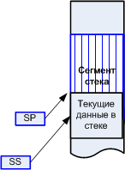
Стек в ОП

Slide 298
Стек в ОП

Slide 299
Команда в памяти (ОП)
;Команды Ассемблера (ОП – Оперативная Память)
i dw 0FF0h
...
MOV AX, i
ADD AX , 5
MOV i , AX ...
ОП
0007 I
Данные
FFF0 (-16)
Команды
№ п/п | C++ | Язык Ассемблера | ОП ( hex ) | ОП (двоичный формат ОП )
1. | int i = 0xFFF0; | i dw FFF0h | FFF0 | 1111 1111 1111 0000
2. | i = i+5 ; | MOV AX, i ADD AX , 5 MOV i, AX | A1 0007 05 0005 A3 0007 | 1010 0001 0000 0000 0000 0111 0000 0101 0000 0000 0000 0101 1010 0011 0000 0000 0000 0111
3. | После вычисления -> |  | FFF5 | 1111 1111 1111 0101
ОП
0007 i
FFF5(-11)
Команды
Notes:
FIRSTdKP.asm
I,d
I,x
В QC - WATCH

Slide 300
Регистр Флагов (Flags) (1)
Флаги в МП составляют отдельный регистр и устанавливаются после
выполнения отдельных команд МП, зависимости от ее результата.
На рисунке заштрихованы неиспользуемые биты регистра флагов
При описании команд МП обычно указывается на какие флаги они могут повлиять(ЛР)
В 32-битных МП регистры флагов имеют размерность 32, но положение основных
битов совпадают.
Специальные команды могут устанавливать значения флагов напрямую (CLD, CLI, STI)
В отладчике (TD) можно увидеть значение
Значения флагов можно получить командами PUSHF и POPF и проверить командой
Условного перехода (JCС и др.) и сравнения CMP.
Можно прочитать в AH (LAHF) и записать в него SAHF значения флагов
ЗАМЕТКА!!
Notes:
CF – бит переноса: устанавливается в 1, когда арифметическая операция генерирует перенос или выход за разрядную сетку результата. сбрасывается в 0 в противном случае. Этот флаг показывает состояние переполнения для беззнаковых целочисленных арифметических действий. Он также используется в арифметических действиях с повышенной точностью. Может быть установлен командой STC или сброшен командой CLC.
PF – бит четности: устанавливается в 1, если результат последней операции имеет четное число единиц.
AF – бит вспомогательного переноса: устанавливается в 1, если арифметическая операция генерирует перенос из младшей тетрады битов (из 3 бита в 4), сбрасывается в 0 в противном случае. Этот флаг используется в двоично-десятичной арифметике.
ZF – бит нулевого значения: устанавливается в 1, если результат нулевой, сбрасывается в 0 в противном случае.
SF – знаковый бит: устанавливается равным старшему биту результата, который определяет знак в знаковых целочисленных операциях (0 – положительное число, 1 – отрицательное число).
TF – бит пошаговой отладки: устанавливается в 1 для включения режима пошаговой отладки программы, сбрасывается в 0 в противном случае.
IF – бит прерываний: при значении 1 микропроцессор реагирует на внешние аппаратные прерывания по входу INTR. При значении 0 микропроцессор игнорирует внешние прерывания.
DF – бит направления: управляет строковыми командами (MOVS, CMPS, SCAS, LODS, STOS). Если DF = 1 (команда STD), то содержимое индексных регистровESI, EDI увеличивается, если DF = 0 (команда CLD), то содержимое индексных регистров ESI, EDI уменьшается.
OF – бит переполнения: устанавливается в 1, если целочисленный результат выходит за пределы разрядной сетки. Тем самым данный бит указывает на потерю старшего бита результата.
IOPL – уровень приоритета: 2-битовое поле, которое отображает уровень приоритета ввода-вывода для выполняемой в данное время программы или задачи. Действительный приоритет задачи может быть меньше или равен IOPL.
NT – флаг вложенной задачи: управляет последовательностью вызванных и прерванных задач. Установлен в 1, если текущая задача связана с предыдущей, сброшен в 0, если текущая задача не связана с другими задачами.
RF — флаг возобновления: используется при обработке прерываний от регистров отладки.
VM — флаг виртуального 8086: признак работы процессора в режиме виртуального 8086: 1 – процессор работает в режиме виртуального 8086, 0 – процессор работает в реальном или защищенном режиме.
AC — флаг контроля выравнивания: предназначен для разрешения контроля выравнивания при обращениях к памяти. Если требуется контролировать выравнивание данных и команд по адресам, кратным 2 или 4, то установка данных битов приведет к тому, что все обращения по некратным адресам будут вызывать исключительную ситуацию.
VIF — флаг виртуального прерывания: при определенных условиях (одно из которых – работа микропроцессора в V-режиме) является аналогом флага IF. Флаг VIF используется совместно с флагом VIP.
VIP — флаг отложенного виртуального прерывания: устанавливается в 1 для индикации отложенного прерывания. Используется совместно с VIF в виртуальном режиме.
ID — флаг поддержки идентификации процессора: используется для отображения поддержки микропроцессором инструкции CPUID.

Slide 301
Основные флаги МП - значения (2)
Флаг | Название | Значение | Номер бита | Команды для флага
CF | Бит переноса (Carry Flag) | 1 –при переносе или захвате переноса из старшего бита (сложение, вычитание) | 0 | CTC или CLC – сброс, CMC
PF | Бит четности (Parity Flag) | 1- Результат операции имеет четное число единиц | 2
AF | Бит вспомогательного переноса ((Auxiliary Flag ) | 1- перенос из 3-го разряда в 4-й (из младшей тетрады) | 4
ZF | Бит нулевого значения (Zero Flag ) | 1- результат равен нулю, 1 – в противном случае | 6
SF | Знаковый бит (Sign (Flag ) | Устанавливается равным старшему биту результата | 7
IF | Бит прерываний (Interrupt Flag ) | 1- МП реагирует на внешние прерывания INTR, 0 – не реагирует (маскирование прерываний) | 9 | STI или CLI
TF | Бит пошаговой отладки (Trace Flag ) | 1- включен режим пошаговой отладки | 8
DF | Бит направления ((Direction Flag ) | Влияет на работу команд цепочек (1 – SI, DI ↑ на 1, 0 - ↓на 1 ) | 11 | STD или CLD
OF | Бит переполнения (Overflow Flag ) | 1 – целый результат переполняет разрядную сетку регистра (потеря) | 12
Notes:
CF – бит переноса: устанавливается в 1, когда арифметическая операция генерирует перенос или выход за разрядную сетку результата. сбрасывается в 0 в противном случае. Этот флаг показывает состояние переполнения для беззнаковых целочисленных арифметических действий. Он также используется в арифметических действиях с повышенной точностью. Может быть установлен командой STC или сброшен командой CLC.
PF – бит четности: устанавливается в 1, если результат последней операции имеет четное число единиц.
AF – бит вспомогательного переноса: устанавливается в 1, если арифметическая операция генерирует перенос из младшей тетрады битов (из 3 бита в 4), сбрасывается в 0 в противном случае. Этот флаг используется в двоично-десятичной арифметике.
ZF – бит нулевого значения: устанавливается в 1, если результат нулевой, сбрасывается в 0 в противном случае.
SF – знаковый бит: устанавливается равным старшему биту результата, который определяет знак в знаковых целочисленных операциях (0 – положительное число, 1 – отрицательное число).
TF – бит пошаговой отладки: устанавливается в 1 для включения режима пошаговой отладки программы, сбрасывается в 0 в противном случае.
IF – бит прерываний: при значении 1 микропроцессор реагирует на внешние аппаратные прерывания по входу INTR. При значении 0 микропроцессор игнорирует внешние прерывания.
DF – бит направления: управляет строковыми командами (MOVS, CMPS, SCAS, LODS, STOS). Если DF = 1 (команда STD), то содержимое индексных регистров ESI, EDI увеличивается, если DF = 0 (команда CLD), то содержимое индексных регистров ESI, EDI уменьшается.
OF – бит переполнения: устанавливается в 1, если целочисленный результат выходит за пределы разрядной сетки. Тем самым данный бит указывает на потерю старшего бита результата.
IOPL – уровень приоритета: 2-битовое поле, которое отображает уровень приоритета ввода-вывода для выполняемой в данное время программы или задачи. Действительный приоритет задачи может быть меньше или равен IOPL.
NT – флаг вложенной задачи: управляет последовательностью вызванных и прерванных задач. Установлен в 1, если текущая задача связана с предыдущей, сброшен в 0, если текущая задача не связана с другими задачами.
RF — флаг возобновления: используется при обработке прерываний от регистров отладки.
VM — флаг виртуального 8086: признак работы процессора в режиме виртуального 8086: 1 – процессор работает в режиме виртуального 8086, 0 – процессор работает в реальном или защищенном режиме.
AC — флаг контроля выравнивания: предназначен для разрешения контроля выравнивания при обращениях к памяти. Если требуется контролировать выравнивание данных и команд по адресам, кратным 2 или 4, то установка данных битов приведет к тому, что все обращения по некратным адресам будут вызывать исключительную ситуацию.
VIF — флаг виртуального прерывания: при определенных условиях (одно из которых – работа микропроцессора в V-режиме) является аналогом флага IF. Флаг VIF используется совместно с флагом VIP.
VIP — флаг отложенного виртуального прерывания: устанавливается в 1 для индикации отложенного прерывания. Используется совместно с VIF в виртуальном режиме.
ID — флаг поддержки идентификации процессора: используется для отображения поддержки микропроцессором инструкции CPUID.

Slide 302
Флаги в отладчике
Основные
Флаги МП (CPU)
ЗАМЕТКА!!
Notes:
Продемонстрировать в отладчике SF:
MOV CL , 10
В примере - FIRSTFL.ASM
SUB CL, 15
; SF = 1 (число = - 5)
ADD CL , 30
; SF = 0 (число = + 25)

Slide 303
Язык Ассемблера
Введение Пример простейшей программы.
Программа
Алфавит Ассемблера
Структура команд, директивы, Команда МП, Список команд МП
Константы,
Описание переменных
Переменные, идентификаторы
Записи и структуры (шаблоны, переменные, использование)
Метки
Выражения ( Классификация)
Выражения (Приоритет операций)
Директивы Ассемблера (обзор)
Специальные директивы ( EQU, ORG, ASSUME, END, PAGE)
Модули и связи (директивы описания связей)
Процедуры и прерывания
Специальные операции
Макрокоманды
Сегменты и директивы сегментации
Пример сегментированной программы
Notes:
ЛК4_СП_Ассемблер.doc - SCAN

Slide 304
Введение в Ассемблер
Модель программы
Пример простейшей программы На Ассемблере, Текст программы, Листинг программы.
Программа на Ассемблере рассматривается как совокупность строк, в каждой их которых могут быть:
Машинные команды на Ассемблере (мнемоника команд);
Директивы Ассемблера;
Строки комментариев;
Описания и вызовы макрокоманд Ассемблера;
ВВОД ТЕКСТА: Программа может вводиться в любом текстовом редакторе (NOTEPAD/NOTEPAD++, любой ФМ (FAR, VC, TC, WC ), ASM_ED.exe – см. архив tasm3.zip – см. на сайте в разделе ЛР!!), позволяющем ввод в коде ASCII (DOS) или ANSY (Windows для отчетов и документов КР), и должна иметь расширение *.asm. (для компилятора)

Slide 305
Программа на Ассемблере
Программа состоит из совокупности машинных команд, комментариев и директив Ассемблера. Для написания программы используются символы, составляющие алфавит Ассемблера. В командах Ассемблера используются:
Операнды команд разных типов.
Мнемонические коды операций МП,
Константы разных типов,
Имена переменных в памяти и переменных этапа компиляции (ПЭК)
Названия регистров МП
Имена меток в программе.
Выражения этапов компиляции
Строчные комментарии.
Общий вид строки команд Ассемблера имеет вид:
[<Метка>:] <мнемокод> [< Операнд1> [, < Операнд2 >[, < Операнд3 >]
Имена или идентификаторы – последовательность букв и цифр, которая начинается с буквы (плюс допустимы следующие разделители: “?”, “@”, “$”, “.” , причем точка“.” должна быть первой ), число операндов зависит от типа команды и может быть пустым. (Меню ЯА)
Примеры команд:
CICLE: MOV AX , BX ; Пересылка регистров
ADD AX , VAR
JMP Label1
LOOP CICLE

Slide 306
Комментарии в тексте программы Ассемблера
Комментарии в программе записываются так (многострочные комментарии не допускаются – нужно в каждой строке “;”, т.е. построчно ) (Меню) :
; <Любой текст>
Комментарии в макрокомандах:
;; <Любой текст>
Комментарий после программы (для документирования модулей программы ):
END START
<Любой текст, любой длины и многострочный …..>
…
Примеры комментариев (выделено зеленым цветом):
; Переменная для загрузки адреса (Комментарий - отдельная строка )
AD1 DD 1234h ; Байтовая Переменная с именем AD1
…
MOV AX , VAR ; Записать в регистр AX переменную VAR (Комментарий в строке команды )
; Комментарий в макрокоманде
;;
END BEGIN
<…Документация - комментарий по этому исходному модулю проекта.….> …

Slide 307
Константы Ассемблера
Константы в Ассемблере могут быть (Меню ЯА) :
Числовые целые
Числовые действительные (как в СИ для FPU )
Символьные и строковые
Числовые целые могут быть заданы разными представлениями:
Двоичным ( Признак - b/B) на множестве цифр – {0..1}
Десятичным ( Признак - d/D) на множестве цифр – {0..9}
Восьмеричным ( Признак - о/О) на множестве цифр – {0..7}
Шестнадцатеричным ( Признак - h/H) на множестве цифр – {0..E,F}
По - умолчанию константы считаются десятичными, но можно установить другое директивой .RADIX {2|8|10|16}. (Пример - .RADIX 16 – шестнадцатеричные константы по - умолчанию )
Шестнадцатеричная константа всегда должна начинаться с цифры: 0Ah( просто AH – не правильно !)
Символьные константы заключаются в одинарные кавычки: ' Б ', ' $ '
Строковые константы заключаются в одинарные/двойные кавычки: '<строка символов>', "< строка символов >". При необходимости иметь в строке кавычку она дублируется: ‘фамилия -''ФИО'' символов', ->.. -'ФИО' ..
Числовые действительные задаются для FPU так:
<цифры>.< цифры > [Е± < цифры >], например – 0.25 Е+10

Slide 308
Алфавит языка Ассемблера
В языке Ассемблера допустимы следующие символы (Меню) .
Символы языка:
Буквы: A…Z, a…z – только латинские
Цифры: 0…9
Разделители для разрешенные имен: : “?”, “@”, “$”, “.”
Все другие символы ASCII (разделители!): “,”, “:” и др.….
Идентификаторы или имена: последовательность букв и цифр (не более 31-го символа), которая начинается с буквы или допустимого разделителя.
ПРИМЕЧАНИЕ: По умолчанию Не различаются строчные и прописные (режимы компилятора: /ml - все), /mx – внешние , /mu – отмена различения (из справки tasm /?)

Slide 309
Команды Ассемблера
Общий вид строки команд Ассемблера имеет вид (Меню) :
[<Метка>:] <мнемокод> [< Операнд1> [, < Операнд2 >[, < Операнд3 >]
Имена или идентификаторы – последовательность латинских
букв и цифр, которая начинается с буквы (плюс допустимы следующие разделители: “?”, “@”, “$”, “.” , причем точка“.” должна быть первой ), число операндов зависит от типа команды и может быть пустым.
Идентификаторы (имена), примеры:VAR1, Counter, .MODE, @Regim, ?PUSTO (все верно), 1A (неверно). Русские символы, даже с таким же изображением не допустимы (ошибки!!!). Число операндов, зависит от типа команды. Строчные и прописные символы в именах не различаются (есть специальные режимы компиляции) !
Примеры команд:
CICLE: MOV AX , BX ; Пересылка регистров
ADD AX , VAR
JMP Label1
LOOP CICLE

Slide 310
Директивы Ассемблера
Директивы и Псевдооператоры Ассемблера (обзор) (Меню) :
Псевдооператоры/директивы Описания Данных:
EQU, DB, DW, DT, DQ, RECORD, Label, ORG, RECORD, STRUC.
Псевдооператоры модульных связей: PUBLIC, EXTRN, INCLUDE.
Псевдооператоры Описания сегментов: SEGNENT, ENDS, END, PROC, ENDP, ASSUME.
Псевдооператоры/директивы макропрограммирования: MACRO, ENDM, PEPT, IRP, IRPC, EXITM, LOCAL.
Псевдооператоры/директив условной компиляции: IF, ELSE, ENDIF, IFB, IFNB, IFDEF, IFNDEF, IFE , IFNE.
Псевдооператоры/директивы управления листингом: .LALL, .SALL, .XALL, .XLIST, .PAGE.
Notes:
ЛК2_SCAN – сканированные материалы
ЛК4_SCAN - Ассемблер

Slide 311
Операнды команд и директив Ассемблера
В качестве операндов команд и директив (Меню ЯА). Ассемблера могут быть представлены:
Мнемокоды регистров МП (AX… DH);
Константы Ассемблера
Выражения этапа компиляции и переменные этапа компиляции (ПЭК)
Переменные программы Ассемблера
Метки программы(в командах управления)
Поля записей и структур
Комментарии
Типы Операндов должны удовлетворять синтаксисы и назначению команды (директивы) быть записаны в требуемом порядке!!!

Slide 312
Описание переменных Ассемблера
Для описания переменных в Ассемблере есть
специальные директивы описания, которые позволяют:
Задать имя и тип переменной (и размер). (Меню А)
Выделить место в ОП для расположения переменной в программе
Задать определенное начальное значение переменной или произвольное (инициализация)
Предусмотрены следующие варианты описания переменных:
Скалярные описания переменных
Описания шаблонов записей для работы с битовыми полями и их применение
Описание шаблонов структурных переменных и их применение
Место описания переменных: Переменные описываются в начале программы или в сегменте данных. Они должны быть описаны до их первого применения в командах или директивах.

Slide 313
Скалярные переменные (1)
Описание скалярных данных имеет вид (Меню А) :
DB
DW
<имя > DD <Выражение>, <Выражение>,…
DQ
DT
В качестве имени допустим любой идентификатор Ассемблера, кроме зарезервированных (мнемоника команд и директив, обозначения регистров, операций Ассемблера и ключевых слов языка)
В качестве Выражения допускаются выражения этапа компиляции (ВЭК
Для каждого из допустимых типов переменных выделяется память: DB (1 байт), DW(2 байта), DD (4 байта), DQ (8 байт), DT (10 байт) для каждого значения инициализации (“,”).
При выделении памяти каждая переменная должны выводиться на кратную ее размеру границу ОП (1,2,4,8 ).
После описания переменных они могут быть использованы в командах и директивах: MOV AX , <имя переменной>
ПРИМЕР: INC COUNT

Slide 314
Скалярные переменные (2)
При начальной инициализации переменных в качестве <выражения> могут быть заданы конструкции:
Знак вопроса “?” – инициализация отсутствует ( начальные значения не определены - Мусор)
Вычисляемое выражение из констант и переменных этапа компиляции (много выражений через запятую)
Для множественного описания данных (для массивов переменных) и их инициализации может быть использована специальная операция дублирования DUP.
<число> DUP(<выражения инициализации через“,”>), допускается вложенное использование DUP – в скобках!
Примеры описаний :
VAR DB 10 ; Байтовая переменная инициализирована значением 10
COUNT DW 0 ; Переменная в слово (WORD – 2б) инициализирована значением 0
N DB ? ; Байтовая переменная не инициализирована (неизвестно значение)
STR DB 'Резидент загружен', ,10,13, '$‘ ; Переменная строка
MAS DD 5 DUP ( 5 DUP (10)) ; Массив 5*5 = 25 элементов со значениями 10
VAR DB 10*10 ; Байтовая переменная инициализирована значением 100

Slide 315
Записи и битовые поля (1)
Записи (RECORD) используются для плотной упаковки данных в битовых полях. Записи упаковываются в WORD переменную (2 бай 16 бит). (Меню А)
Записи в Ассемблере помогают работать и инициализировать такие переменные. Для создания шаблона записи необходимо предварительно рассчитать побитное размещение полей и размер записи: Пусть мы кодируем запись даты: год (диапазон года =>0-99), месяц(диапазон месяца => 0-12) и день (диапазон дня => 0-31). 7 + 4 + 5! = (16 бит).
Пример проектирования структуры записи (Придумаем названия полей): Year, Month, Day
7 бит – Year 9 =5 + 4
4 бита – Month – 0 + 5
5 бит – Day - 0
<Год>
<Месяц>
<День>
Следует различать:
Описание шаблона записи
Описание переменных типа записи с инициализацией <, ,> и без
Использование полей записи в командах и директивах
Вставку в запись данных и выборку из записи данных.
Описание шаблона записи имеет общий вид:
<Имя записи> RECORD < Имя поля 1>:<размер1> [= <Выражение>] , <Поле2>, …
Суммарный размер полей не должен превышать 16 бит.
Описание переменных типа запись имеет вид:
<Имя переменной записи> <Имя шаблона записи> < < Выраж.>, < Выраж. > , … >
С

Slide 316
Записи и битовые поля описания (2)
Пример описания шаблона записей для даты и переменных дат дано ниже (Меню А) :
Пример описания шаблона записи:
; ; Запись для упаковки даты
MY_DATE RECORD Year:7 = 17 , month:4 = 1 , day:5 = 1
Пример описания и применения структурных переменных типа запись MY_DATE :
DAY_0 MY_DATE <0,0,0> ; 2 байта = 0000
B_DAY MY_DATE <> ; 2 байта = 2221
_DAY MY_DATE < 50,7,26> ; 2 байта = 64FA
7 бит – Year 9 =5 + 4
4 бита – Month – 0 + 5
5 бит – Day - 0
<Год>
<Месяц>
<День>
С

Slide 317
Записи и битовые поля - выборка (3)
Пример выборки поля day из записи _DAY :
_DAY MY_DATE < 50,7,26> ; 2 байта = 64FA
; Выборка из записи
MOV AX , _DAY
AND AX , mask day ; Маска для day= (001FH)
MOV CL , day ; Число сдвигов равно позиции day = 0
SHR AX , CL ; AX = 26 (1AH)
Пример выборки поля Year из записи _DAY :
_DAY MY_DATE < 50,7,26> ; 2 байта = 64FA
; Выборка из записи
MOV AX , _DAY
AND AX , mask Year ; Маска для Year = (FE00H)
MOV CL , Year ; Число сдвигов равно позиции Year = 9
SHR AX , CL ; AX = 26 (1AH)
Day
64FA
Year
64FA
AND
001F
AND
FE00
=
=
001A
6400
SHR - 0
SHR - 9
001A = 26
0032= 50
С

Slide 318
Записи и битовые поля – вставка (4)
Пример Записи поля Year в запись _DAY :
_DAY MY_DATE < 50,7,26> ; 2 байта = 64FA – первоначально!
; Вставка числа/года 49 в запись _DAY
MOV AX , _DAY ; AX = 64FA
AND AX , NOT mask YEAR ; маска с отрицанием = 01FFH ; AX = 00FA
MOV BX , 49 ; BX = 31H
MOV CL , YEAR ; CL = 9
SHL BX , CL ; BX = 6200H
OR AX , BX ; AX = 62FAH
MOV _DAY , AX
; Выборка из записи (для проверки)
MOV AX , _DAY
AND AX , mask Year ; Маска для Year = (FE00H) AX = 6200H
MOV CL , Year ; Число сдвигов равно позиции Year = 9
SHR AX , CL ; AX = 49(32H)
64FA
Year
62FAH
AND
=
00FA
AND
FE00
SHL - 9
31H
=
BX
6200
OR
6200H
SHR AX - 9
62FAH
0031H= 49

Slide 319
Структуры в Ассемблере (1)
Структурные переменные в Ассемблере позволяют совместно описывать и инициализировать группу скалярных переменных. Следует различать:
Описание шаблона структуры
Описание структурных переменных с инициализацией <, ,> и без
Использование полей структуры в командах и директивах
Описание шаблона структуры:
<Имя структуры> STRUC
<Имя поля 1> <скалярная переменная>
<Имя поля 2> <скалярная переменная>
…
< Имя структуры > ENDS
Использование полей структур: <Имя структурной переменной>.<имя поля
Пример описания структуры :
Stud STRUC > ; Шаблон структуры студента (Stud).
Fam db 14 DUP (' ') ;Поле - 14-ти байтовое для фамилии студента
Kurs db ? ; Поле - байтовая курса студента
Stip DD ? ; Поле для размера стипендии студента
Stud ENDS
Пример описания и применения структурных переменных :
St1 Stud <, , > ; Структурная переменная St1 без инициализации
Bolshakov Stud <' Bolshakov $', 2, 2000 > ; Инициализация структуры
MOV AL , Bolshakov.Kurs ; Квалифицированная ссылка на поле

Slide 320
Метки в Ассемблере
Метка в программе, располагается в начале отдельной строки и служат для указания отдельного места в программе. Важно:
В пределах одного модуля имена меток не должны совпадать.
Имя метки должно быть записано по правилам Ассемблера.
Метки используются в командах МП (LOOP, JMP, PROC, CALL ,JE.JC… ) и директивах Ассемблера (END, FSSYME, SEGMENT …). (Меню А)
Примеры меток:
START: ; Точка входа
…
PUTCH PROC ; Начало процедуры
L1:
…
LOOP L1 ; Команда цикла
…
JMP M2 ;Безусловный переход
…
JE FINISH ;Условный переход
…
FINISH:
END START

Slide 321
Выражения и операции ( Классификация) -1
Выражения в Ассемблере вычисляются на этапе компиляции программы (ВЭК) и служат для задания констант и данных (Это операнды в командах, данные для инициализации. Управление компиляцией.). Выражения (их операции) бывают разных типов их выполнение определяется заданным приоритетом. Различают следующие типы операций и выражений (ВЭК):
Арифметические операции
Логические операции
Операции отношения
Операции адресации
Операции сегментов
Специальные операции
Арифметические операции:
+ (Сложение)
- (Вычитание)
* (Умножение)
/ (Деление)
MOD (Модуль)
SHL,SHR (Сдвиги влево и вправо) Меню А)
Примеры выражений сложения:
MOV AL 25/2 + 1 ; AL = 13
MOV AL (000Fh) SHL 4; AL = 000Fh
MOV AL 15 MOD 4; AL = 3

Slide 322
Выражения и операции ( 2)
Логические операции (поразрядные):
AND - И
OR - ИЛИ
XOR - Исключающее ИЛИ
NOT Отрицание
Примеры логических выражений :
MOV AX B XOR B; AL = 0000H
MOV AX NOT (B XOR B); AL = FFFFH
MOV AX 0000H OR FFAAH; AL = FFAAH
Операции Отношения:
EQ – равно
NE– равно
LT– меньше
LE– меньше или равно
GT– больше
GE– равно или равно
ВАЖНО: 0000H – ложь (false)
FFFFH – истина (true)
Примеры выражений отношения:
MOV AX CHOICE LT 20; если CHOICE < 20 AX = FFFFH

Slide 323
Специальные Выражения и операции ( 2)
Операции адресации:
<Тип> PTR <Выражение> - изменяет атрибут типа для выражения
Тип: BYTE, WORD, DWORD, QWORD, TWORD
Пример выражения адресации:
WVAR DW AABBH
MOV AH BYTE PTR WVAR ; AH = AAH
; Иначе ошибка типа
Операции сегментов:
<Сегм. Рег.>: <смещение> - изменяет использование сегментных регистров, заданных по умолчанию.
Примеры сегментных выражений :
MOV AX ES: [BP] ; По умолчанию SS для BP

Slide 324
Специальные операции
Специальные операции: SHORT, OFFSET, SEG, $, TYPE , LENGTH, LOW , HIGH, SIZE, WIDTH, MASK кратко означают.
SHORT – короткий адрес,
OFFSET – адрес в сегменте,
SEG – возвращает адрес в сегментном регистре,
$ - возвращает текущее смещение исполняемой команды ,
.TYPE возвращает тип переменной,
LENGTH - возвращает длину переменной в единицах типа,
SIZE - возвращает длину переменной в байтах,
WIDTH – возвращает ширину всей записи в байтах
LOW - возвращает второй байт константы
HIGH - возвращает первый байт константы ,
MASK - возвращает маску поля записи

Slide 325
Выражения (Приоритет операций)
Главный приоритет определяется выполнением операций слева направо. Приоритет одинаковых операций в выражениях Ассемблера этапа компиляции, показан ниже:
1 LENGTH, SIZE, WIDTH, MASK, (), [], <>
2 . (квалификатор ссылки в структуре)
3 :
4 PTR, OFFSET, SEG, TYPE, THIS
5 HIGH, LOW
6 +, - (унарные операции)
7 *, /, MOD, SHL, SHR
8 +, - (Бинарные операции)
9 EQ, NE, LT, LE, G T, GE (операции отношения)
10 NOT (логические операции )
11 AND
12 OR, XOR
13 SHORT, .TYPE
Приоритет операции
Растет

Slide 326
Специальные директивы
Специальные директивы ( EQU, ASSUME, END, ORG, INCLUDE, управление листингом ):
директива EQU – описывает переменные этапа компиляции.
<Имя> EQU <Выражение>
ПРИМЕР: K EQU 1024
директива ASSUME – задает для компилятора соответствие между сегментными регистрами (сами регистры заносят отдельно),
ASSUME <имя сегмента>:<обозначение сегментного регистра>…
ПРИМЕР: ASSUME CS:MYCODE, DS:MYDATA
Директива END - задает конец программы и точку входа в нее (если метка не указана, то входом является первый байт программы)
END [<Метка входа>]
ПРИМЕР: END START
директива ORG – она переключает счетчик памяти на заданное число (если в начале, то фактически выделяется память )
ORG <Выражение>
ПРИМЕР: END 100H ; Память для PSP
директива INCLUDE – включает исходный текст их файла в исходный модуль.
INCLUDE <Имя файла>
ПРИМЕР: INCLUDE <macro.inc>

Slide 327
Модули и связи модулей (1)
Программа состоит из модулей. Между модулями возможны связи двух типов:
Связи по управлению (в этом случае предполагается вызов процедур другого модуля) и
Связи до данным (Один модуль использует данные из другого модуля). При этом предполагается, что модули могут компилироваться отдельно. Для межмодульных связей в Ассемблере предусмотрены Специальные директивы : PUBLIC и EXTRN:
Директива PUBLIC делает доступными имена данного модуля другим модулям
Директива EXTRN указывает на связи (имена данных и процедур) из данного модуля к другим модулям. Установка взаимных связей выполняется после компиляции на этапе редактирования связей.

Slide 328
Модули и связи модулей (2)
Пусть в программе имеются два модуля (М1.OBJ и М2.OBJ):
Использование переменной А из модуля М1
М1
М2
A DW ?
MOV AX , A
P Proc FAR …
CALL FAR PTR P
RETF …
P ENDP
М1 …
A DW ?
PIBLIC A
EXTRN P:FAR
…
CALL FAR PTR P
Вызов процедуры P модуля М2
М2 …
PUBLIC P
EXTRN A:WORD
MOV AX , A
…
P Proc FAR …
RETF …
Запуск на редактирование связей многомодульных проектов!!!:
> TLINK.EXE M1.obj M2.OBj

Slide 329
Процедуры и прерывания
Процедуры (CALL/RET для FAR и NEAR адресов) и прерывания (INT/IRET) рассмотрены в теоретической части 3-й ЛР.
Механизм процедур позволяет выполнить один и тот же код многократно. В Ассемблере нет технологии передачи параметров в процедуру. Можно использовать:
Регистры МП,
Стек программы и
Глобальные данные в модулях программы. Вызов процедур:
Текст программы:
…
CALL PROC1
…
CALL PROC1
Текст процедуры
PROC1 PROC NEAR
…
RET
…
PROC1 ENDP

Slide 330
Директивы сегментации
Программа на Ассемблере может состоять из сегментов 3-х типов: данных (DATA), кода (CODE) и стека (STACK). Сегментированная программа имеет вид. Для описания сегментов применяются Псевдооператоры: SEGMENT/ENDS:
<Имя Сегмента> SEGMENT [<Выравнивание>] [<Тип связи>] ['<Класс>']
<Тело ….>
<Имя Сегмента> ENDS
[<Выравнивание> := BYTE | WORD| PARA | PAGE – граница начала сегмента (1,2,16, 256 байт соответственно)
[<Тип связи> := PUBLIC | STACK | COMMON
COMMON – одноименные сегменты перекрываются (оверлей) ;
PUBLIC и STACK– одноименные сегменты складываются
<Класс> := DATA | CODE | STACK
Если явно не указаны сегменты, то по умолчанию они объединены в один сегмент и перекрываются. В программе с сегментами могут быть заданы все сегменты отдельно и явно.
Notes:
122

Slide 331
Макрокоманды Ассемблера
Подробное рассмотрение макрокоманд дано в МУ по курсу СП
(см. раздел 22 Пособия). Макрокоманды используют специальные макродирективы. Принципы работы Макроассемблера, могут быть пояснены в следующими темами :
Общая картинка макрогенерации (ИТ₁ -> ИТ₂ ) - (см. ниже)
Макрокоманда (описание макроса и параметров). Пример макроса
Макровызов (вызов макрокоманды)
Макрорасширение ( подстановка макрокоманды)
Примеры вызова и макрокоманд и макрогенерации
Макрокоманды и процедуры
ИТ₁
Макрокоманда
V MACRO(P1P2) … MEND
Макрорасширение
ИТ2
Компилятор
МакроАссемблера
Макровызов
V p1,p2

Slide 332
Макрокоманды Ассемблера
Макрокоманды – это очень интересный механизм для разработки программ на языке Ассемблер. Макрокоманды или иначе макросы (на жаргоне программистов) обрабатываются на этапе компиляции и позволяют сделать программу более наглядной и обозримой. Макросы могут использоваться для создания собственного языка программирования из специальных команд, спроектированных пользователем (см. ранний GPSS).
Макрокоманды и процедуры Ассемблера: Макрокоманды похожи на процедуры, но существенно отличаются по:
процедуры позволяют экономить память (ОП), а
макрокоманды позволяют экономить время выполнения программ. Макрокоманды позволяют использовать параметры, которые предназначены для настройки процесса генерации текста программ. Макрокоманды имеют преимущества и недостатки по сравнению с процедурами (скорость и обозримость текста)

Slide 333
Макрокоманды и процедуры
По сравнению с процедурами макрокоманды имеют следующие
преимущества:
Макрокоманды являются более гибкими по сравнению
с процедурами.
Макрокоманды позволяют задавать параметры,
Опускать их при вызове макрокоманд,
Макрокоманды позволяют выполнять условную компиляцию.
Макрокоманды выполняются с более высокой скоростью
(более эффективной), так как не тратиться время на команды
вызова, а все действия по настройке выполняются
на этапе компиляции.
Макрокоманды легко упаковать в библиотеку
и подключать их в программу.
Программа, построенная на основе макрокоманд,
является более наглядной и понятной.
Недостатки макрокоманд: большой размер текста и трудности отладки

Slide 334
Макрокоманды - Описания
Описание макрокоманды имеет вид:
<имя макроса> MACRO (<список формальных параметров макросов>)
…
<тело макрокоманды – любые команды и директивы Ассемблера>
…
ENDM
Пример описания макрокоманды(печать символа):
PUTCHAR MACRO SIMBOL
;; SIMBOL – параметр макрокоманды (м.б. переменной, символом или РОН – 1б)
PUSH AX
PUSH DX
MOV DL, SIMBOL
MOV AH , 02H
INT 021H
POP DX
POP AX
ENDM

Slide 335
Директивы макроассемблера
REPT – директива циклического повторения текста по счетчику.
IRP - директива циклического повторения текста по списку параметров.
IRPC – директива циклического повторения по списку символов (строке).
EXITM – директива завершения работы макрокоманды или цикла
LOCAL – директива описания локальных переменных и меток макроса.
IF, IFE, ELSE, ENDIF, IF1, IF2, – директивы условной компиляции (логическое условие и проходы компилятора).
IF1, IF2, ELSE, ENDIF – директивы условной компиляции IFDEF , IFNDEF, ELSE, ENDIF – директивы условной компиляции (объявление переменных этапа компиляции).
IFB, IFNB, ELSE, ENDIF – директивы условной компиляции (проверка наличия параметра макрокоманды).
IFIDN, IFIDIF, ELSE, ENDIF - директивы условной компиляции (сравнение переменных этапа компиляции).
Служебные символы: “%” , “&” , “!” , “;;” – используются для написания макрокоманд.

Slide 336
Макрокоманды – Вызов и параметры
При вызове макрокоманды указывается ее имя и перечень фактических параметров:
<имя макроса> <список фактических параметров >
;Макровызов и с параметрами;
PUTCHAR AL
PUTCHAR VAR
PUTCHAR ‘A’
Параметры команд задаются в текстовой форме через запятую и могут опускаться, при этом остается разделительная запятая. В макрокоманде можно проверить наличие параметра (директива -IFB)Примеры :
;Макровызов и с параметрами, которые опускаются
COMPARE VAR1, VAR2, VAR3 ; Все три
COMPARE VAR1, , VAR3 ; Второй пропущен
COMPARE , VAR2, VAR3 ; Первый пропущен
COMPARE VAR1, VAR2, ; Третий пропущен

Slide 337
Макрокоманды – Макрогенерация
; Макровызов и его макрорасширение (SIMBOL -> AL ):
PUTCHAR AL
1 PUSH AX
1 PUSH DX
1 MOV DL, AL
1 MOV AH , 02H
1 INT 021H
1 POP DX
1 POP AX
Макровызовы
Макрорасширения
;Макровызов и его расширение ;(SIMBOL -> VAR ):
PUTCHAR VAR
1 PUSH AX
1 PUSH DX
1 MOV DL, VAR
1 MOV AH , 02H
1 INT 021H
1 POP DX
1 POP AX
;Макровызов и его расширение ; (SIMBOL -> ‘A’):
PUTCHAR ‘A’
1 PUSH AX
1 PUSH DX
1 MOV DL, ‘A’
1 MOV AH , 02H
1 INT 021H
1 POP DX
1 POP AX

Slide 338
Макрокоманды – Пример макроса печати символа(1)
Параметр CR задает признак перевода строки (= PER), процедуры DISPL и CRLF печатают символ и переводят строку соответственно. Локальные переменные служат: переменная loc_per – для сохранения DL, а локальная метка loc_met – для ее обхода. Примеры его вызова и генерации текста см. ниже
;Макровызов и с параметрами и локальными метками;
print MACRO CH, CR
LOCAL loc_per , loc_met
MOV DL, CH
CALL DISPL
MOV loc_per , DL
IFIDN <CR>,<PER>
CALL CRLF
ENDIF
MOV , DL , loc_per
JMP loc_met
loc_per db 0
loc_met:
ENDM

Slide 339
Макрокоманды – Примеры вызова макроса печати символа - print
;Макровызов макроса print с переводом строки;
print '5', PER
1 MOV DL, '5'
1 MOV ??0000 , DL
1 CALL DISPL
1 CALL crlf
MOV , DL , ??0000
1 JMP ??0001
1 ??0000 db 0
1 ??0001:
;Макровызов макроса print без перевода строки
print '3' ; НЕТ ВТОРОГО ПАРАМЕТРА!!!
1 MOV DL, '5'
1 MOV ??0003 , DL
1 CALL DISPL
MOV , DL , ??0003
1 JMP ??0004
1 ??0003 db 0
1 ??0004:

Slide 340
РАЗДЕЛИТЕЛЬ ЛЕКЦИЙ
*

Slide 341
Форматы команд и данных в ОП (общее)
Формат Команд в общем виде (команды в ОП оперативной памяти компьютера):
0
n
КОП
Данные
…
Адреса
Операнды
Составляющие команды (в двоичном представлении):
КОП – Код Операции для команды (определяет действия МП)
Адреса, ДанныеЮ Операнды – данные или адреса данных, над которыми производятся действия
0-n – число бит в команде (нумерация слева направо!) n -размер формата команды.
ОП
Формат данных в общем виде(данные в ОП):
n
0
Знак
Значение числа
Составляющие данных (двоичное):
Знак данных (1 бит определяет знак числа, 1- минус , 0 - плюс)
0-n – число бит в двоичном числе (нумерация слева направо!)
Значение числа
- Битовое значение числа ( 000…1010…0)

Slide 342
Физическая модель
МП + ОП + Контроллеры прерываний
Регистр флагов
Сегменты
*

Slide 343
Регистр Флагов (Flags) (1)
Флаги в МП составляют отдельный регистр и устанавливаются после
выполнения отдельных команд МП, зависимости от ее результата.
На рисунке заштрихованы неиспользуемые биты регистра флагов
При описании команд МП обычно указывается на какие флаги они могут повлиять(ЛР)
В 32-битных МП регистры флагов имеют размерность 32, но положение основных
битов совпадают.
Специальные команды могут устанавливать значения флагов напрямую (CLD, CLI, STI)
В отладчике (TD) можно увидеть значение
Значения флагов можно получить командами PUSHF и POPF и проверить командой
Условного перехода (JCС и др.) и сравнения CMP.
Можно прочитать в AH (LAHF) и записать в него SAHF значения флагов
ЗАМЕТКА!!
С
Notes:
CF – бит переноса: устанавливается в 1, когда арифметическая операция генерирует перенос или выход за разрядную сетку результата. сбрасывается в 0 в противном случае. Этот флаг показывает состояние переполнения для беззнаковых целочисленных арифметических действий. Он также используется в арифметических действиях с повышенной точностью. Может быть установлен командой STC или сброшен командой CLC.
PF – бит четности: устанавливается в 1, если результат последней операции имеет четное число единиц.
AF – бит вспомогательного переноса: устанавливается в 1, если арифметическая операция генерирует перенос из младшей тетрады битов (из 3 бита в 4), сбрасывается в 0 в противном случае. Этот флаг используется в двоично-десятичной арифметике.
ZF – бит нулевого значения: устанавливается в 1, если результат нулевой, сбрасывается в 0 в противном случае.
SF – знаковый бит: устанавливается равным старшему биту результата, который определяет знак в знаковых целочисленных операциях (0 – положительное число, 1 – отрицательное число).
TF – бит пошаговой отладки: устанавливается в 1 для включения режима пошаговой отладки программы, сбрасывается в 0 в противном случае.
IF – бит прерываний: при значении 1 микропроцессор реагирует на внешние аппаратные прерывания по входу INTR. При значении 0 микропроцессор игнорирует внешние прерывания.
DF – бит направления: управляет строковыми командами (MOVS, CMPS, SCAS, LODS, STOS). Если DF = 1 (команда STD), то содержимое индексных регистровESI, EDI увеличивается, если DF = 0 (команда CLD), то содержимое индексных регистров ESI, EDI уменьшается.
OF – бит переполнения: устанавливается в 1, если целочисленный результат выходит за пределы разрядной сетки. Тем самым данный бит указывает на потерю старшего бита результата.
IOPL – уровень приоритета: 2-битовое поле, которое отображает уровень приоритета ввода-вывода для выполняемой в данное время программы или задачи. Действительный приоритет задачи может быть меньше или равен IOPL.
NT – флаг вложенной задачи: управляет последовательностью вызванных и прерванных задач. Установлен в 1, если текущая задача связана с предыдущей, сброшен в 0, если текущая задача не связана с другими задачами.
RF — флаг возобновления: используется при обработке прерываний от регистров отладки.
VM — флаг виртуального 8086: признак работы процессора в режиме виртуального 8086: 1 – процессор работает в режиме виртуального 8086, 0 – процессор работает в реальном или защищенном режиме.
AC — флаг контроля выравнивания: предназначен для разрешения контроля выравнивания при обращениях к памяти. Если требуется контролировать выравнивание данных и команд по адресам, кратным 2 или 4, то установка данных битов приведет к тому, что все обращения по некратным адресам будут вызывать исключительную ситуацию.
VIF — флаг виртуального прерывания: при определенных условиях (одно из которых – работа микропроцессора в V-режиме) является аналогом флага IF. Флаг VIF используется совместно с флагом VIP.
VIP — флаг отложенного виртуального прерывания: устанавливается в 1 для индикации отложенного прерывания. Используется совместно с VIF в виртуальном режиме.
ID — флаг поддержки идентификации процессора: используется для отображения поддержки микропроцессором инструкции CPUID.

Slide 344
Основные флаги МП - значения (2)
Флаг | Название | Значение | Номер бита | Команды для флага
CF | Бит переноса (Carry Flag) | 1 –при переносе или захвате переноса из старшего бита (сложение, вычитание) | 0 | CTC или CLC – сброс, CMC
PF | Бит четности (Parity Flag) | 1- Результат операции имеет четное число единиц | 2
AF | Бит вспомогательного переноса ((Auxiliary Flag ) | 1- перенос из 3-го разряда в 4-й (из младшей тетрады) | 4
ZF | Бит нулевого значения (Zero Flag ) | 1- результат равен нулю, 1 – в противном случае | 6
SF | Знаковый бит (Sign (Flag ) | Устанавливается равным старшему биту результата | 7
IF | Бит прерываний (Interrupt Flag ) | 1- МП реагирует на внешние прерывания INTR, 0 – не реагирует (маскирование прерываний) | 9 | STI или CLI
TF | Бит пошаговой отладки (Trace Flag ) | 1- включен режим пошаговой отладки | 8
DF | Бит направления ((Direction Flag ) | Влияет на работу команд цепочек (1 – SI, DI ↑ на 1, 0 - ↓на 1 ) | 11 | STD или CLD
OF | Бит переполнения (Overflow Flag ) | 1 – целый результат переполняет разрядную сетку регистра (потеря) | 12
С
Notes:
CF – бит переноса: устанавливается в 1, когда арифметическая операция генерирует перенос или выход за разрядную сетку результата. сбрасывается в 0 в противном случае. Этот флаг показывает состояние переполнения для беззнаковых целочисленных арифметических действий. Он также используется в арифметических действиях с повышенной точностью. Может быть установлен командой STC или сброшен командой CLC.
PF – бит четности: устанавливается в 1, если результат последней операции имеет четное число единиц.
AF – бит вспомогательного переноса: устанавливается в 1, если арифметическая операция генерирует перенос из младшей тетрады битов (из 3 бита в 4), сбрасывается в 0 в противном случае. Этот флаг используется в двоично-десятичной арифметике.
ZF – бит нулевого значения: устанавливается в 1, если результат нулевой, сбрасывается в 0 в противном случае.
SF – знаковый бит: устанавливается равным старшему биту результата, который определяет знак в знаковых целочисленных операциях (0 – положительное число, 1 – отрицательное число).
TF – бит пошаговой отладки: устанавливается в 1 для включения режима пошаговой отладки программы, сбрасывается в 0 в противном случае.
IF – бит прерываний: при значении 1 микропроцессор реагирует на внешние аппаратные прерывания по входу INTR. При значении 0 микропроцессор игнорирует внешние прерывания.
DF – бит направления: управляет строковыми командами (MOVS, CMPS, SCAS, LODS, STOS). Если DF = 1 (команда STD), то содержимое индексных регистров ESI, EDI увеличивается, если DF = 0 (команда CLD), то содержимое индексных регистров ESI, EDI уменьшается.
OF – бит переполнения: устанавливается в 1, если целочисленный результат выходит за пределы разрядной сетки. Тем самым данный бит указывает на потерю старшего бита результата.
IOPL – уровень приоритета: 2-битовое поле, которое отображает уровень приоритета ввода-вывода для выполняемой в данное время программы или задачи. Действительный приоритет задачи может быть меньше или равен IOPL.
NT – флаг вложенной задачи: управляет последовательностью вызванных и прерванных задач. Установлен в 1, если текущая задача связана с предыдущей, сброшен в 0, если текущая задача не связана с другими задачами.
RF — флаг возобновления: используется при обработке прерываний от регистров отладки.
VM — флаг виртуального 8086: признак работы процессора в режиме виртуального 8086: 1 – процессор работает в режиме виртуального 8086, 0 – процессор работает в реальном или защищенном режиме.
AC — флаг контроля выравнивания: предназначен для разрешения контроля выравнивания при обращениях к памяти. Если требуется контролировать выравнивание данных и команд по адресам, кратным 2 или 4, то установка данных битов приведет к тому, что все обращения по некратным адресам будут вызывать исключительную ситуацию.
VIF — флаг виртуального прерывания: при определенных условиях (одно из которых – работа микропроцессора в V-режиме) является аналогом флага IF. Флаг VIF используется совместно с флагом VIP.
VIP — флаг отложенного виртуального прерывания: устанавливается в 1 для индикации отложенного прерывания. Используется совместно с VIF в виртуальном режиме.
ID — флаг поддержки идентификации процессора: используется для отображения поддержки микропроцессором инструкции CPUID.

Slide 345
Флаги в отладчике
Основные
Флаги МП (CPU)
С
ЗАМЕТКА!!
Notes:
Продемонстрировать в отладчике SF:
MOV CL , 10
В примере - FIRSTFL.ASM
SUB CL, 15
; SF = 1 (число = - 5)
ADD CL , 30
; SF = 0 (число = + 25)

Slide 346
Стек в ОП

Slide 347
Сегменты

Slide 348
РАЗДЕЛИТЕЛЬ ТЕМ
*

Slide 349
РАЗДЕЛИТЕЛЬ ЛЕКЦИЙ
*

Slide 350
Команда в памяти (ОП)
;Команды Ассемблера
i dw 0FF0h
...
MOV AX, i
ADD AX , 5
MOV i , AX ...
ОП
0007 I
Данные
FFF0 (-16)
Команды
№ п/п | C++ | Язык Ассемблера | ОП ( hex ) | ОП (двоичный формат ОП )
1. | int i = 0xFFF0; | i dw FFF0h | FFF0 | 1111 1111 1111 0000
2. | i = i+5 ; | MOV AX, i ADD AX , 5 MOV i, AX | A1 0007 05 0005 A3 0007 | 1010 0001 0000 0000 0111 0000 0101 0000 0000 0101 1010 0011 0000 0000 0000 0111
3. | После вычисления -> |  | FFF5 | 1111 1111 1111 0101
ОП
0007 i
FFF5(-11)
Команды
Notes:
FIRSTdKP.asm
I,d
I,x
В QC - WATCH

Slide 351
Первая программа на Ассемблере
Слайды для примера первой программы:
Текст программы на Ассемблере
Листинг программы Ассемблера
Схема – рисунок технологии обработки программы
Фазы подготовки программы.
Модули при программировании.
Запуск: компилятора, редактора связей, отладчика, на выполнение программы
Результат работы программы
Компиляция и отладка в оболочке QC25.
Отладка настройка русификатора(с рисунками и скриншотами)
Работа в QC25
Пример в МУ по СП Компоненты СП
С

Slide 352
Технология обработки программ

Slide 353
Компоненты СП и стадии обработки программ
Система программирования (СП) это большой комплекс программ, включающий в себя следующие основные программы:
Компилятор (компиляция) системы программирования, который проверяет правильность написания программ (исходных модулей) и формирует объектные модули. Примеры - tasm.exe и masm.exe.
Редактор связей (или компоновщик) необходим для объединения множества объектных модулей в единую программу (исполнимый модуль). Редактор связей настраивает связи между отдельными модулями, которые могут быть двух видов: связи по управлению (вызов функций и процедур) и связи по данным (использование данных из одного модуля в другом). Примеры: tlink.exe и link.exe.
Библиотекарь – программа СП (иногда называют такие программы утилита), которая позволяет создавать библиотеки объектных модулей (ОМ). Библиотеки объектных модулей подключают в программные проекты и, тем самым, обеспечивают подключение нужных объектных модулей в исполнимый модуль.
Менеджер проектов (MAKE.EXE), позволяющий создавать проекты, выполнять сборку из многомодульных программ и проводить их отладку. Чаще всего его работа невидима, эта компонента настраивается на специальный файл проекта, который оформляется на специальном языке.
Отладчик СП, который обеспечивает возможности эффективной проверки программ и исправления ошибок в программах (TD.EXE, CV.EXE).
Другие сервисные утилиты предназначены для упрощения процесса программирования и обслуживания создаваемых проектов: текстовые редакторы, справочные системы, примеры использования разных технологий и т.д.

Slide 354
Текст программы на Ассемблере (1)
MYCODE SEGMENT 'CODE'
ASSUME CS:MYCODE, DS:MYCODE
LET DB 'A'
START:
; Загрузка сегментного регистра данных DS
PUSH CS
POP DS
; Вывод одного символа на экран
MOV AH, 02
MOV DL, LET
INT 21H
; Ожидание завершения программы
MOV AH, 01H
INT 021H
; Выход из программы
MOV AL, 0
MOV AH, 4CH
INT 21H
MYCODE ENDS
END START
Директивы Ассемблера
Машинные команды
Комментарии
С

Slide 355
Текст программы Комментарии(2)
MYCODE SEGMENT 'CODE'
ASSUME CS:MYCODE, DS:MYCODE
LET DB 'A'
START:
; Загрузка сегментного регистра данных DS
PUSH CS
POP DS
; Вывод одного символа на экран
MOV AH, 02
MOV DL, LET
INT 21H
; Ожидание завершения программы
MOV AH, 01H
INT 021H
; Выход из программы
MOV AL, 0
MOV AH, 4CH
INT 21H
MYCODE ENDS
END START
Объявление сегмента кода(MYCODE)
Описание данных (LET)
Метка начала программы (START)
Задание регистра DS
Вывод символа на экран
Ввод символа с клавиатуры
Завершение программы (4CH)
С

Slide 356
Листинг программы на Ассемблере
Версия компилятора и дата компиляции
Turbo Assembler Version 3.1 24/02/09 12:46:17 Page 1
first.asm
1 0000 MYCODE SEGMENT 'CODE'
2 ASSUME CS:MYCODE, DS:MYCODE
3 0000 41 LET DB 'A'
4 0001 START:
5 ; Загрузка сегментного регистра данных DS
6 0001 0E PUSH CS
7 0002 1F POP DS
8 ; Вывод одного символа на экран
9 0003 B4 02 MOV AH, 02
10 0005 2E: 8A 16 0000r MOV DL, LET
11 000A CD 21 INT 21H
12 ; Выход из программы
13 000C B0 00 MOV AL, 0
14 000E B4 4C MOV AH, 4CH
15 0010 CD 21 INT 21H
16 0012 MYCODE ENDS
17 END START
Исходный текст программы
Номер строки в тексте ИМ
Содержимое ОП в шестнадцатеричном виде
С

Slide 357
Модули при программировании
Существующая технология создания исполнимых программ включает в себя следующие разновидности модулей(схема обработки):
Исходные модули (ИМ), написанные на языке программирования (например, языке Ассемблер). Исходные модули, обычно, представляют собой длинную строку символов (или совокупность строк) и имеют следующее расширение файлов: *.ASM, *.INC. Исходные модули формируются программистом или подключаются из библиотек (заголовочные файлы – *.INC). Исходные модули кодируются в форматах: ASCII (ДОС) или ANSI (Windows)/
Объектные модули (ОМ) формируются компиляторами после успешной компиляции (без ошибок) исходных модулей. Объектные модули имеют расширение *.OBJ и имеют стандартизованную структуру. Изменять содержание объектных модулей вручную не рекомендуется.
Исполнимые модули (ИСМ) формируются редактором связей (компоновщиком), который объединяет множество объектных модулей в единую программу. Исполнимые модули могут непосредственно выполняться на компьютере. Они имеют формат: *.EXE или *.COM.
Библиотеки объектных модулей объединяют множества объектных моделей, связанных по смыслу и функциям. Библиотеки бывают стандартными и пользовательскими (*.LIB). Для построения библиотек используется специальная компонента СП – библиотекарь ( LIB.EXE или TLIB.EXE).
С

Slide 358
Компоненты СП и стадии обработки программ
Система программирования (СП) это большой комплекс программ, включающий в себя следующие основные программы:
Компилятор (компиляция) системы программирования, который проверяет правильность написания программ (исходных модулей) и формирует объектные модули. Примеры - tasm.exe и masm.exe.
Редактор связей (или компоновщик) необходим для объединения множества объектных модулей в единую программу (исполнимый модуль). Редактор связей настраивает связи между отдельными модулями, которые могут быть двух видов: связи по управлению (вызов функций и процедур) и связи по данным (использование данных из одного модуля в другом). Примеры: tlink.exe и link.exe.
Библиотекарь – программа СП (иногда называют такие программы утилита), которая позволяет создавать библиотеки объектных модулей (ОМ). Библиотеки объектных модулей подключают в программные проекты и, тем самым, обеспечивают подключение нужных объектных модулей в исполнимый модуль.
Менеджер проектов (MAKE.EXE), позволяющий создавать проекты, выполнять сборку из многомодульных программ и проводить их отладку. Чаще всего его работа невидима, эта компонента настраивается на специальный файл проекта, который оформляется на специальном языке.
Отладчик СП, который обеспечивает возможности эффективной проверки программ и исправления ошибок в программах (TD.EXE, CV.EXE).
Другие сервисные утилиты предназначены для упрощения процесса программирования и обслуживания создаваемых проектов: текстовые редакторы, справочные системы, примеры использования разных технологий и т.д.

Slide 359
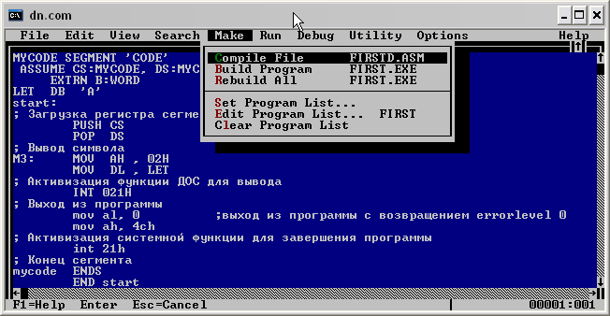
Использование QC25 для изучения Ассемблера
Вид оболочки QC25 для отладки программы (с\QC25\bin\qc.exe):
B оболочке QC25 уже заложены: текстовый редактор, компилятор Ассемблера, редактор связей, отладчик и справочник по программированию).

Slide 360
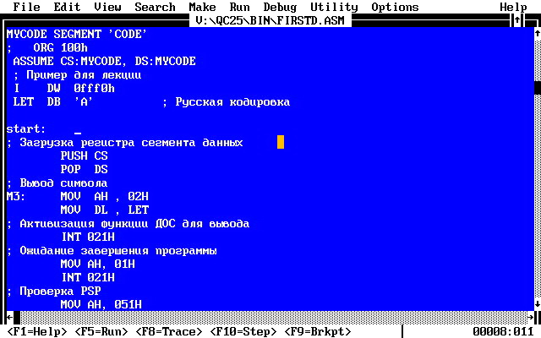
QC25 Редактор (1)
Меню оболочки
Область ввода и редактирования текста программы на Ассемблере
Быстрая справка

Slide 361
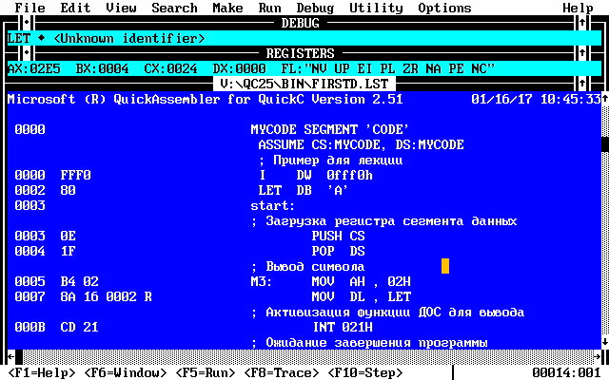
QC25 Листинг программы (2)
Двоичное представление программы в ОП (в шестн. вид)
Листинг программы на Ассемблере (как получить: опции и меню)

Slide 362
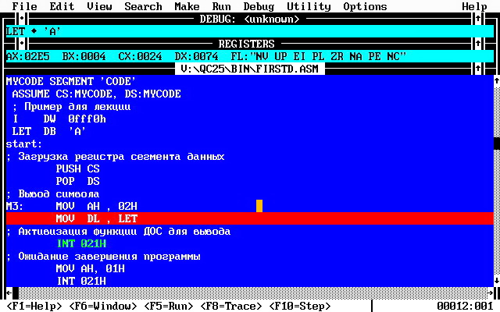
QC25 Отладчик (3)
Содержание переменных программы МП при отладке (Watch)
Содержание регистров МП и флагов при отладке
ИМ и Точка останова (Break Point)

Slide 363

QC25 Результат работы программы (4)
Результат работы программы
Имя исполнимой программы, полученной для отладки

Slide 364
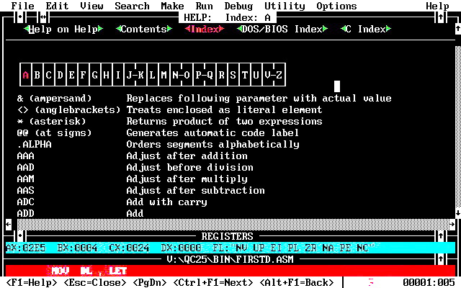
QC25 справочник (меню Help) алфавитный каталог (5)
Выбор раздела каталога (на А)
Подраздел каталога (команда ADD)

Slide 365
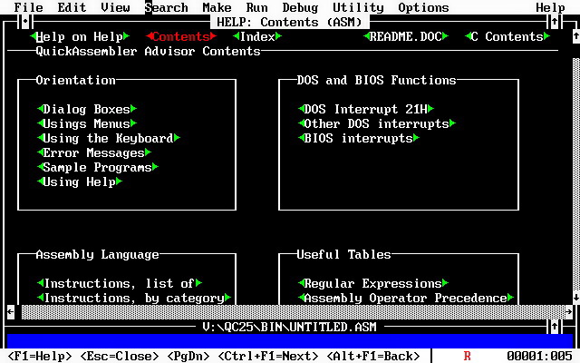
QC25 справочник (меню Help) общий каталог (6)
Справочник по прерываниям DOS и BIOS

Slide 366
Фазы подготовки и создания программ на Ассемблере
Для построения исполнимой программы необходимо пройти следующие основные фазы (см. Рисунок):
Подготовка алгоритма, кодирование и создание исходных модулей проекта (*.ASM).
Компиляция(TASM) и синтаксическая отладка исходных модулей, формирование объектных модулей проекта (*.OBJ).
Редактирование(TLINK) связей для всех объектных модулей проекта, включая и модули из объектных библиотек, и формирование исполнимого(FIRST.EXE) модуля проекта (*.EXE или *.COM).
Отладка(TD) исполнимого модуля (*.EXE или *.COM) с помощью отладчика, если эти модули специально подготовлены для отладки на этапах компиляции и редактирования связей (TD.EXE, CV.EXE).
Если программа не дает нужный (планируемый/прогнозируемый) результат, то следует “многократное” повторение всех предыдущих этапов (начиная, с любого предшествующего), пока правильный результат не будет получен.

Slide 367
Технология обработки программ

Slide 368

TASM Компиляция Программы
Например запуск TASM из командной строки выполняется так (на примере TASM):
C:\BORLANDC\TASM>tasm.exe /l /zi /c first.asm↵
Компилятор должен сообщить, что нет ошибок (None) и предупреждений (None) .
Описание ключей для запуска см. в пособии по курсу (сайт)

Slide 369

TASM Редактирование связей между модулями
Например запуск TLINK.EXE из командной строки выполняется так (на примере системы программирования TASM):
C:\BORLANDC\TASM>tlink.exe /v /l /m first.obj , first.exe , first.map↵
Примечание :
Предупреждение “No Stack” – появляется из-за того, что в программе не объявлен явно сегмент стека и не является ошибкой.
Снять скриншот с экрана можно клавишами Ctrl+F5, при этом рисунок будет помещен в каталог Capture (путь задается в файле - dosbox-0.74.conf) или в другом месте при собственных настройках ( см. документацию на DosBox).
Описание ключей для запуска см. в пособии по курсу (сайт)

Slide 370

TASM Запуск на выполнение (Результат работы)
C:\BORLANDC\TASM>first.exe↵
Результатом работы программы будет вывод символа “A”

Slide 371

TASM Запуск отладчика (Ошибка кода)
Если заданы нужные опции при компиляции и редактировании связей, то запуск на отладку может быть выполнен следующим образом:
C:\BORLANDC\TASM>TD.EXE first.exe↵
Кодировка исходного текста исходного модуля здесь, не соответствует кодировке DOS!. Поэтому русские комментарии отображаются неправильно.

Slide 372
TASM Запуск отладчика (Правильно)
При подготовке текста в текстовом редакторе (Например
->ASM_ED.EXE) должна быть включена кодировка – ASCII (DOS), или исходный текст должен быть перекодирован( программа -> trans.exe) , сохранен и перекомпилирован в DOSBOX Заново. В результате в отладчике мы видим правильную кодировку комментариев. (возможно потребуется перезапустить сам DOSBOX, если имена файлов были изменены!). После перекодировки (firstd.asm в архиве tasm3.zip) и новой трансляции получим:
C:\BORLANDC\TASM>TD.EXE first.exe↵
Исходный Текст программы на Асс
Флаги
Регистры
Стек
ОП

Slide 373
TASM Результат работы в отладчике
После нажатия (F9) и вызова окна консоли (Alt+F5) получим результат:
Можно выполнить программу по шагам (F8), установить точку останова (F2), просмотреть изменение регистров и памяти.
Результатом работы программы будет вывод символа “A”
Для выполнения всех этих действий в одной оболочке можно использовать QC25 (Дистрибутив QC на сайте дисциплины, Краткое описание его работы есть в Пособии по курсу!)

Slide 374
РАЗДЕЛИТЕЛЬ ТЕМ
*

Slide 375
РАЗДЕЛИТЕЛЬ ТЕМ
*

Slide 376
Руссификация

Slide 377
Фазы обработки программ (1)

Slide 378
Отладка программы на Ассемблере
Для отладки программы на Ассемблере используются отладчики:
Для Tasm – TD.EXE
Для QC25 – интегрированная оболочка QC.EXE.

Slide 379
Командные файлы

Slide 380
Литература курса (основная)
См. на Сайте (список и образцы книг!) (СМ)
Основная литература.
!К-Г.Финогенов Основы языка Ассемблера. — М.: Радио и связь, 2001. — 288 с.
П.И.Рудаков, К.Г.Финогенов “Язык ассемблера: Уроки программирования” – М.: ДИАЛОГ-МИФИ, 2001 г., 640с.
Использование языка Ассемблера : монография / К.Г. Финогенов. - М. : Горячая линия -Телеком, 2003. - 420 с. : ил. ; 60x88/16. - ISBN 5-93517-118-X
! К.Г. Финогенов “Самоучитель по системным функциям MSDOS”-М.,РиС,Энтроп, 1995 г. 382с.
! Скэнлон Л. “Персональные ЭВМ IBM PC. Программирование на языке ассемблера.” -М.,РиС,1991 г.
! Р.Джордейн “Справочник программиста персональных компьютеров типа IBM PC”- М.,ФиС, 1991г.
Юров В. "ASSEMBLER. Учебник",- Санкт-Петербург, ПИТЕР, 2008, 624с
Юров В. "ASSEMBLER. Практикум",- Санкт-Петербург, ПИТЕР, 2007, 396с
Юров В. "ASSEMBLER. Специальный справочник. Наиболее полное справочное руководство.",- Санкт-Петербург, ПИТЕР, 2009, 490с
П.Абель "АССЕМБЛЕР. Язык и программирование на IBM PC": пер. с англ. – К.:,Век+, М.: ЭНТРОП, М.Ж КОРОНА-ВЕК, 2007,- 736с.
Голубь Н.Г "Искусство программирования НА АССЕМБЛЕРЕ" 3-е издание –М.,ПИТЕР, 2006, 820с

Slide 381
Литература курса (доп.)
См. на Сайте(список и образцы книг!) (СМ)
Дополнительная литература
В.Э.Фигурнов “IBM PC для пользователя” - М.,РиС, 1990 - 1997 г.
Зиглер Методы проектирования программных систем. М., Мир 1985
В.Л. Григорьев “Микропроцессор i486. Архитектура и программирование (в 4-х книгах)” М., ГРАНАЛ. 1993. - 346с + 383с (два тома)
Брамм П., Брамм Д. “Микропроцессор 80386 и его программирование” М., Мир, 1990
Б.Э. Смит, М.Т. Джонсон Архитектура и программирование микропроцессора Intel 80386 М., - ТОО “Конкорд”, 1992
Вирт Алгоритмы +структуры данных = программы. М., Радио и связь 1985
Морс С.П., Альберт Архитектура микропроцессора 80286 М., Радио и связь, 1990

Slide 382
Литература курса (доп.)
См. на Сайте (список и образцы книг!) (СМ)
А.Жуков, А. Авдюхин "Ассемблер. Самоучитель". С-П, "БХВ-Петербург", 2002 г., 444с
Гордеев А.В. и Молчанов А.Ю. "Системное программное обеспечение"",- Санкт-Петербург, ПИТЕР, 2001, 734с
П.И.Рудаков, К.Г.Финогенов “Программирование на языке ассемблера IBM PC” Обнинск,Принтер, 1997г.
П.И.Рудаков, К.Г.Финогенов “Основы программирования на языке ассемблера IBM PC Части 1-4” Обнинск, Принтер, 1995г.
С. Сорокина и др. "Программирование драйверов и систем безопасности": Учебное пособие - СПб.: БХВ-Петербугр, М.: Издатель Молгачева С.В., 2003. – 265 с.
Фельдман С. К. Системное программирование на персональном компьютере. / C. К. Фельдман. – 2_е изд. – М.: Бук_пресс, 2006.— 512 с.
Магда Ю.С. "Ассемблер для процессоров Intel Pentium" – СПб, Питер, 2006, - 410с

Slide 383
БОЛВАНКА НОВОГО СЛАЙДА

Slide 384
РАЗДЕЛИТЕЛЬ ЛЕКЦИЙ

Slide 385
КР СП
КР СП ОБЩЕЕ.
КР содержит: 3 листа формата А1 (при специальных ограничениях можно распечатать на А4, поясню!!!) примеры на сайте
КР предоставляется в составе: 3 листов, ПО(2-х мод) и Документов (7-ми):
Документы КР (как на 1-м курсе): ТЗ, ТО, ОП,РП, РСП, ПМИ, ПО в исходном и исполнимом форматах (на сайте есть примеры)
Сдача ПО с ПМИ, только на основе испытаний документации и ПО (TSR), (можно на своем комп.)
Сроки сдачи КР не позднее 13 недели сем.
Оценка по КР по 5-х бальной системе ( идет в диплом!)
Выполняется индивидуально по своему варианту с учетом индекса группы.
ТЗ по КР предоставляется до 4-й неделе (На Конс. Или ЛР) и считается домашним заданием (ДЗ КР).
Если ТЗ вовремя не подписано и правильно не оформлено, то минус 1 балл!!!
На сайте есть обобщенный (большой) вариант КР, но желательно сделать свой уменьшенный, это будет учтено в оценке, особенно, если плохие ответы на вопросы при защите.
В Обобщенных МУ по дисциплине СП (см. сайт), разобраны темы КР – Глава 18.

Slide 386
КР СП, ОБЩЕЕ, ТЕМЫ
КР Общие Вопросы (МУ и Требования по КР)
Основные требования
Теоретические вопросы обработки прерываний
Резидентные программы (Темы 1, Темы 2)
Вариантные требования
Схема работы Резидента Подробно!
Документы КР СП, ТЗ КР СП
Испытания и сдача КР СП
Тексты программ. Тексты программ (Листинг)
Буфер клавиатуры. Порт ввода/вывода. (Листинги!)
(Текст обобщенного примера !!!!!)
Работа резидента, демонстрация
Особенности защиты КР СП. Листы КР СП
( Темы по шагам)
Вопросы для РК по КР СП.

Slide 387
Испытания и сдача КР
Для сдачи КР нужно предоставить и выполнить(Меню КР):
7 документов по КР (ТЗ, ТО,ОП, РП, РСП, ПМИ, ИТ) (СМ)
3 листа формата А1 (А4 - распечатка)(СМ)
ПО в исполнимом (*.COM) и исходном (*.ASM/*.LST) виде
Проведенные успешно испытания одного пункта ТЗ, заданного преподавателем на основе случайного выбора из части Технических требований ТЗ (раздел - 5.2) на основе таблицы, приведенной в документе ПМИ (>MEM.EXE /P –контроль памяти!!!).
Успешно ответить на вопросы по ПО и ДОК, заданные преподавателем во время испытаний (перечень возможных вопросов, приведен на образце схемы работы резидента в общих МУ по курсу).

Slide 388
КР Общие Вопросы (орг.)
Документы КР СП (7 документов)
Листы КР СП – 3 листа А1 (А4 – печать для сдачи )
Вариантные требования КР СП
Основные и групповые требования КР СП
Схема работы Резидента КР СП – Обработка прерываний
Испытания и сдача КР СП
Работа резидента, демонстрация (пример)
Тексты программ Резидента ( обобщенный вариант и частный вариант)
Особенности защиты КР СП (ролевая игра между студентами, между студентами и заказчиком)
Теоретические основы TSR
Требования и варианты (PDF)
(Темы по КР)

Slide 389
Основы TSR (РП)
Общие темы (Темы): (Меню КР)
Понятие Прерывания, Резидентные программы
Разновидности прерываний
Распределение ОП между программами
Вектор прерываний (ВП)
Схема обработки прерываний (МП+ОП)
Обработка аппаратных и программных прерываний
В общем случае вызов резидентной программы - (резидента)
(TSR - Terminate and Stay Resident) выглядит так:
ОП
Вызов резидента по адресу, взятому из вектора прерывания - ВП. (Например INT 2Fh)
TSR
Terminate and Stay Resident

Slide 390
Понятие прерывания
Прерывание это временная приостановка работы текущей программы, с возможностью дальнейшего ее продолжения с прерванного места.
После прерывания выполняется специальная запланированная (по номеру) процедура его обработки (INT – IRET, CLI/STI) – (INT и IRET)
Все прерывания пронумерованы (0÷255)
Номер прерывания можно найти в справочниках.
В зависимости от способа инициирования прерывания они подразделяются на две группы:
Программные прерывания и
Аппаратные прерывания.
Команда при возникновении прерывания
Процедура обработки данного прерывания по номеру
Текущая программа
Следующая команда после прерванной (восстановление работы)

Slide 391
Разновидности прерываний
Прерывания бывают (причина возникновения):
Аппаратные (схемы контроля и сигналы компьютера) и
Программные (программы – специальная команда - INT )
Вид библиотеки в ОП:
DOS или
BIOS
Возможность отключения прерывания:
Маскируемые или
Немаскируемые
Место возникновения(по отношению к МП):
Внешние или
Внутренние
Прерывания обрабатываются специальными процедурами, которые предварительно загружаются в ОП либо пользователем либо Операционной системой (ОС).

Slide 392
Вектор прерываний (ВП)
Вектор прерываний содержит Far адреса обработчиков прерываний и таблиц ОС (Темы):
<far адрес обработчика или блока>
…
<far адрес обработчика или блока>
<far адрес обработчика или блока>
<far адрес обработчика или блока>
0000:0000h – начало вектора
Размер ВП: 4*256= 1024, для каждого номера 4 байта.
Размер ВП = 256*4 = 1024б = 1 Кб
0000:03FFh – Конец вектора
ВАЖНО: Микропроцессор (МП) сам вычисляет адрес обработчика по формуле:
Адрес обработчика = N_{пр} * 4, где N_{пр} – номер прерывания (из команды INT для программных прерываний или от контроллера прерываний для аппаратных прерываний)
ВАЖНО: После определения адреса обработчика МП сам вычисляет его адрес и автоматически заносит в регистры CS:IP, что автоматически приводит к вызову текущего обработчика!!!, кроме этого автоматически сохраняются текущие значения CS:IP в стеке.

Slide 393
Распределение ОП в реальном режиме
Распределение ОП в реальном режиме имеет вид(Темы):
Назначение области |  | <Смещение>:<Сегмент>
<far адрес обработчика или блока> | ВП | 0000h:0000h
<far адрес обработчика> | … | 0004h:0000h
… | … | …
<far адрес обработчика > | ВП
Область данных BOIS | Буф. Клав. | 0400h:0000h
Операционная система (ОС)- MSDOS ( данные, процедуры, библиотеки) |  | 0500h:0000h
Свободная память: Пользовательские и резидентные программы и драйверы | …
Графический видеобуфер |  | A000h:0000h
Текстовый видеобуфер |  | B800h:0000h
Идентификационный № ЭВМ (2б) | … | FFFУEh
HMA – High Memory Area | … | 10000h:0000h

Slide 394
Схема работы Резидента (Темы)
Обработка программных и аппаратных различаются!!! (Меню КР)

Slide 395
Обработка аппаратных прерываний (1) (шаги)
Например Нажата любая клавиша на клавиатуре (Первая стадия - Схема):
Инициируется прерывание (IRQ1) и сигнал поступает в контроллер прерывания
Из контроллера прерываний в центральный процессор (CPU) поступает сигнал INT и номер прерывания 09Н.
По номеру прерывания процессор выбирает адрес обработчика прерывания из вектора прерывания, в нашем случае этот сдвиг в ВП равен 36 (9*4)!!!.
Процессор запоминает в стеке регистр флагов ( Flags) и дальний адрес возврата в прерванную программу ( CS:IP).
На основе адреса обработчика устанавливаются новые CS:IP, что фактически приводит к вызову новой процедуры обработчика прерываний.
Новый обработчик прерываний выполняет необходимые (по варианту задания) действия.
В новом обработчике необходимо запомнить в стеке регистры общего назначения, которые используются в его программе.

Slide 396
Обработка аппаратных прерываний (2) (шаги)
Например Нажата любая клавиша на клавиатуре (Вторая стадия Схема):
При необходимости может быть вызван старый обработчик прерываний по методу CALL или методу JMP. При использовании вызова старого обработчика с возвратом нужно в стек поместить регистр флагов (команда PUSHF) для того, чтобы корректно работала команда IRET в этом обработчике. Вызов с возвратом может быть выполнен в начале нового обработчика, при его окончании или в середине. При вызове с командой JMP выполняется безусловный переход и в стек ничего не заносится. Перед вызовом по методу JMP нужно восстановить все запомненные регистры общего назначения.
Восстанавливаются регистры общего назначения в новом обработчике.
Выполняется возврат в прерванную программу командой IRET, которая из стека выбирает регистр флагов и дальний адрес возврата CS:IP.
Продолжает работать прерванная программа!!!

Slide 397
Обработка Программных прерываний (1) (шаги)
Программные прерывания (в нашем случае обработка прерывания запускается командой INT 2FH) (Первая стадия Схема):
Выполняется команда INT 2FH , например, в части инициализации резидентной программы.
Процессор, выполняя эту команду, определяет адрес нового обработчика прерывания (2F₁₆ = 47₁₀ , смещение 47*4 = 188). МП Получает дальний адрес нового обработчика (4 байта – будущие CS:IP ).
Предварительно запоминаются в стеке регистр флагов и текущие значения CS:IP в качестве точки возврата в прерванную программу.
На основе нового адреса обработчика устанавливаются новые значения регистров CS:IP, что фактически приводит к вызову новой процедуры обработчика прерываний (наш резидент).
Новый обработчик прерываний выполняет необходимые запрограммированные действия (по варианту задания), включая и вызов старого обработчик (JMP или CALL).
В новом обработчике при входе желательно запомнить в стеке РОН МП, которые используются в его программе.
Происходит Возврат из старого обработчика.

Slide 398
Обработка Программных прерываний (2) (шаги)
Программные прерывания (в нашем случае обработка прерывания запускается командой INT 2FH) (Вторая стадия Схема):
При использовании вызова старого обработчика с возвратом (метод CALL) нужно в стек поместить регистр флагов (команда PUSHF) для того, чтобы корректно работала команда IRET в этом обработчике. Вызов старого с возвратом может быть выполнен в начале нового обработчика, при его окончании или в середине. При вызове с командой JMP выполняется безусловный переход и в стек ничего не заносится. Восстанавливаются РОН МП после возврата в новом обработчике.
Выполняется возврат в прерванную процедуру нового обработчика из старого обработчика прерывания командой IRET, которая из стека выбирает регистр флагов и дальний адрес возврата в CS:IP.
Продолжает работать прерванная программа в части инициализации

Slide 399
Резидентные программы. Темы (1)
Понятие резидента (СМ) (Меню КР)
Вектор обработчиков прерываний (ВП) и распределение ОП (СМ)
Структура резидента (СМ) (СМ)
Установка РП (Шаги, СМ)и Расчет размера РП (СМ) (СМ)
Описание данных и процедур резидента (СМ) (СМ)
Понятие прерывания, разновидности (СМ) (СМ)
Вызов обработчиков и их завершение (СМ) (СМ)
Схема и обработка прерываний (СМ) (СМ)
Запуск части инициализации (СМ) (СМ)
Определение и запоминание старого обработчика (СМ)
Задание нового обработчика прерывания (СМ) (СМ)
Вывод строк и символов из резидентных процедур (СМ)

Slide 400
Резидентные программы. Темы (2)
Пример простейшего резидента (СМ)(СМ) (Меню КР)
Работа с вектором прерываний напрямую (СМ)
Связь с резидентом из других программ (СМ)
Выгрузка резидента (СМ)
Разбор параметров командной строки (СМ)
Контроль наличия резидента (другой способ) (СМ)
Связь с резидентом с помощью клавиатуры (порт и буфер клавиатуры) (буф.- СМ, порт - CM)
Освобождение памяти (СМ)
Завершение основной программы (СМ)
Проверка загрузки и выгрузки с помощью утилиты mem.exe (СМ)
Русификация сообщений резидента (СМ)
Автономная программа выгрузки (СМ)
Текст Обобщенного резидента КР (Программа и Листинг)

Slide 401
Структура резидента
Резидентная программа (Темы) состоит из двух частей (исходный текст условно разделен на части):
Части инициализации и
Резидентной части (собственно резидент – процедуры обработки прерываний)
Структура программы имеет вид:
Запуск процедур
Обработки
прерываний
через ВП (Резиденты)
PSP TSR (ORG 100h)
Общие данные резидента и части иниц.
Процедура 1
… Процедура N
Временная часть программы, используемая при инициализации и настройки резидента
ЧАСТЬ 1 находится постоянно в памяти и вызывается только посредством прерываний программных и аппаратных.
…
ЧАСТЬ 2 работает только при запуске резидента или проверке повторного его запуска или при выполнении процедуры выгрузки резидента имеет отдельную точку входа ( INIT:)
INIT:
Начальный запуск
TSR в пакетном
режиме

Slide 402
Установка резидента и расчет размера
В отличии от обычных программ (4СН) резидент завершается по другому. Для этого выделены отдельные прерывания DOS (031H) и BIOS (027Н).Эти способы отличаются:
; Первый способ
MOV DX , <размер резидента в параграфах>
MOV AX, 3100H
INT 21H
; Второй способ
MOV DX , <адрес конца резидента от PSP>
INT 27H
Если метка INIT –начало части инициализации, то получим для примера:
; Первый способ
ORG 100h
BEGIN: … ;Точка входа после PSP
INIT: …
MOV DX , (INIT – BEGIN + 10fh)/16 ;+ 10FH – для учета PSO и округления
INT 27H
; Второй способ
MOV DX, OFFSET INIT ; Просто указана метка
INT 027h

Slide 403
Описание данных и процедур резидента
Данные процедур резидента, совместного использования описываются после PSP и до начала процедур резидента.
Они доступны для команд части инициализации только при первоначальном запуске программы, и всегда для процедур резидента
В части инициализации могут быть свои данные, которые недоступны для процедур резидента.
Процедуры обработки прерываний резидента описываются в части 1 после точки входа
Собственные процедуры резидента описываются почле процедур обработки прерывний и доступны только резиденту.

Slide 404
Вызов обработчиков и их завершение (Темы)
Вызов замененных обработчиков прерываний возможен двумя способами (в зависимости от необходимости):
С возвратом в новую процедуру (CALL), для этого потребуется сохранить флаги (PUSHF) и
Без возврата в процедуру (JMP).
Такие различия возникают из-за различий работы со стеком для INT и IRET
; Первый способ с возвратом
PUSHF ; !!!! Сохранение флагов нужно для имитации прерывания (для IRET!!!)
CALL DWORD PTR CS:OLD_09
; Второй способ
JMP DWORD PTR CS:OLD_09 ; !!!! Восстановление стека будет в старом обработчике

Slide 405
Запуск части инициализации (Темы)
Проблема запуска части инициализации, заключается в том, что резидент оформляется в виде COM файла, в котором запуск выполняется с первой командой после PSP (ORG 100H), поэтому в начале выполняется безусловный переход (JPM INIT
; Начало резидента
CODEPR SEGMENT PARA
ASSUME CS:CODEPR , DS:CODEPR
; Начало части резидента (Часть 1)
ORG 100H ; установка счетчика команд (байт) на 100H для последующей
;вставки PSP
BEGIN:
JPM INIT ; это метка начала части инициализации
; Определение данных резидента
…
; Начало части инициализации (Часть 2)
INIT:
…
END BEGIN

Slide 406
Определение и запоминание старого обработчика (Темы)
Перед стартом резидента нужно запомнить старый обработчик этого прерывания. Для этого в резидентной части выделяется двойное слово (OLD_09 ). С помощью специального прерывания DOS (35h) этот адрес может быть получен из ВП (BX:ES) и запомнен.
При вызове старого обработчика и при его восстановлении этот адрес используется.
; область данных части резидента
OLD_09 dd ? ; адрес старого обработчика 09h
…
; часть инициализации
…
MOV AH, 35h
MOV AL , 09h ; номер обработчика
INT 21h
; Запоминание адреса старого обработчика в переменной OLD_09
MOV WORD PTR CS:OLD_09, BX
MOV WORD PTR CS:OLD_09+2, ES

Slide 407
Задание нового обработчика прерывания (Темы)
Задание нового обработчика (NEW_09 – процедура нового обработчика ) выполняется специальной функцией DOS (25h)
; область данных части резидента
; часть резидента
NEW_09 PROC
…
IRET
NEW_09 ENDP
…
; часть инициализации
MOV AH, 25h
MOV AL , 09h ; номер прерывания обработчика
LEA DX, NEW_09
INT 21h
…

Slide 408
Вывод строк и символов из резидентных процедур (Темы)
Использовать прерывания DOS (09H – 21H) в резидентной программе нельзя, но можно воспользоваться прерыванием BIOS( 13h – 10h или 1Ah – 10h ).
; область данных части резидента
removedMsg DB “Резидент выгружен!!”
PUSH CS
POP ES
; Вывод строки removedMsg в текущую позицию ES:BP - строка
lea BP, removedMsg ; Выводимое сообщение
mov CX, Size(removedMsg ) ; Размер строки
mov BL, 0111b ; страница и атрибуты для вывода
mov AX, 1301h ; подфункция вывода строки
int 10h ; BIOS - Видеосервис
; Печать одного символа ‘A’ на экран
MOV AL , ‘A’
MOV BH,0 ; Видеостраница для вывода
MOV AH,0AH ; номер функции
MOV CX,0001H ; Число повторов
INT 10h ; BIOS - Видеосервис

Slide 409
Пример простейшего резидента (Темы)
Текст Обобщенного резидента КР (Программа и Листинг)
См. общие МУ раздел 18
ЗАМЕТКА!!
Notes:
OLD_OBR: MOV AL, 0 ; наш резидент не установлен
STI
POP DS
JMP CS:SAVEINT2D ; Вызов старого обработчика 2FH
NEWINT2D ENDP
;;;;;;;;;;;;;;;;;;;;;;;;;;;;;;;;;;;;
; Процедура печати строки для резидентной программы
; т.к. 21Н(09H) нельзя
; DX - adress string NEAR (DS - БАЗА)
; Конец строки - '$'
;
PRINT PROC
PUSH DI
PUSH AX
PUSH CX
PUSH DX
PUSH BX
MOV DI,DX
; Позиция курсора в начале
MOV AH,03H
MOV BH,00H
INT 10H
;
MOV CX , 70
; цикл вывода и проверки символов строки
LOOP1: MOV AL,DS:[DI]
CMP AL,'$' ; Конец строки для вывода
JE FIN
; Печать символа на экран
INC DI
MOV BH,0
MOV AH,0AH
PUSH CX
MOV CX,0001H
INT 10H
POP CX
; Новая позиция курсора
NEXT4: MOV AH,02H
INC DL
MOV BH,00H
INT 10H
JMP LOOP1
; Конец цикла вывода
FIN:
POP BX
POP DX
POP CX
POP AX
POP DI ; Восстановление стека
RET
PRINT ENDP
REZMSG1 db 'TSR was unloaded (Ctrl+F1 - TSR part)!','$'
REZMSG2 db 'TSR: F1 - pushed!!!', '$'
;;;;;;;;;;;;;;;;;;;;;;;;;;;;;;;;;;;;
; Часть инициализации
INIT: CLI ; Запрет прерываний
; Установка DS
PUSH CS
POP DS
; проверка параметров
MOV AL , CS:80H
CMP AL, 0
JNE INIT_UND ; Есть параметры
; Проверка в мамяти
INIT1: PUSH CS
POP DS
MOV AH, 0EEh
MOV AL, 1 ; Проверка наличия
INT 2Dh
CMP AL, 0FFh
JNE INIT2 ; переход если резидент не(!) в памяти (на загрузку)
; Сообщение о том, что уже загружен
MOV AH , 09H
MOV DX, OFFSET MSG_INMEM
INT 21H
; Выход из программы без установки резидента
EXITTSR:
MOV AL, 0
MOV AH, 4CH
STI
INT 21H
; Вызрузка или справка
INIT_UND:
; Есть параметры
;;;;;;;;;;;;;;;;;;;;;;;;;;;;;;;;; разборка параметров
MOV SI , OFFSET ( PSP + 81H)
LODSB ; первый пробел
LODSB
CMP AL , '/'
JNE ERR_PAR
LODSB ; символ параметра
CMP AL , 'H'
JE INIT_HELP
CMP AL , 'h'
JE INIT_HELP
CMP AL , 'U'
JE INIT_UND1
CMP AL , 'u'
JE INIT_UND1
JMP ERR_PAR
; Выгрузка резидента
INIT_UND1:
MOV AH , 0EEH
MOV AL,2
INT 2Dh
CMP AL , 0FFH
JE INIT3
; Сообщение о том что нет выгрузки
MOV AH , 09H
MOV DX, OFFSET MSG_NOUNLD
INT 21H
JMP EXITTSR
; Сообщение о выгрузке
INIT3:
MOV AH , 09H
MOV DX, OFFSET MSG_UNLD
INT 21H
JMP EXITTSR
; Справка
INIT_HELP:
MOV AH , 09H
MOV DX, OFFSET MSG_Help
INT 21H
JMP EXITTSR

Slide 410
Работа с вектором прерываний напрямую
См. общие МУ раздел 18

Slide 411
Связь с резидентом из других программ
См. общие МУ раздел 18

Slide 412
Выгрузка резидента
См. общие МУ раздел 18

Slide 413
Разбор параметров командной строки
См. общие МУ раздел 18 и ЛР № 6

Slide 414
Контроль наличия резидента (другой способ)
См. общие МУ раздел 18

Slide 415
Связь с резидентом с помощью клавиатуры
Демонстрация текстов программ: Текст Обобщенного резидента КР (Программа и Листинг)
Обработка прерывания 09H может быть выполнена:
С использованием портов ввода/вывода (60Н , 61Н и 20Н), или
С использованием стандартного обработчика прерываний ,или
С использованием буфера клавиатуры после вызова стандартного обработчика.
Подробнее См. общие МУ раздел 18

Slide 416
Использование Порта клавиатуры
При работе через порт (Ctrl+U) мы получаем скан код нажатой клавиши (код U -> 22) и анализируем состояние упр. клавиши (Ctrl)
; Фрагмент обработчика 09H в части резидента
NEW_09H …
IN AL , 060H ; чтение скан кода клавиши
IN AL, 60H ; Взять из порта 60Н скан-код на регистр AL
CMP AL , 22 ; Проверка нажатия ’Q’, скан код не зависит от регистра
JNE OLD ; Переход на стандартный обработчик
; проверка клавиши Ctrl (второй бит справа с нуля в байте состояния управляющих клавиш)
MOV AH , 02H
INT 016H ; Получим управляющий байт на AL
TEST AL , 00000100b ; Проверим на 1 для Ctrl
JZ OLD ; Переход на стандартный обработчик, не нажато Ctrl+U
; Обработка нажатия комбинации Ctrl+U , предварительно завершим ввод из клавиатцры
IN AL, 61H ; Считаем старое состояние
OR AL, 10000000b ; Установим 7-й бит в 1
OUT 61H, AL ; Запишем в порт
AND AL, 01111111b ; Сбросим 7-й бит
OUT 61H, AL ; Запишем в порт
; завершим обработку прерывания (20Н – EOI END OF INTERUPT)
MOV AL, 20H
OUT 20H,AL
IRET
OLD: JMP CS:SAVEINT9 ; Вызов старого обработчика

Slide 417
Использование Буфера клавиатуры
При использовании буфера клавиатуры предварительно вызываем старый обработчик 09H -> SAVEINT9
; Фрагмент обработчика 09H в части резидента
NEW_09H …
OLD: JMP CS:SAVEINT9 ; Вызов старого обработчика
MOV AX , 40H
MOV ES , AX
MOV BX , ES:1AH
MOV AX, ES:[BX] ; Чтение на АХ 2 байта из головы буфера клавиатуры
; Проверка расширенного кода
CMP AL , 0 ; проверка отсутствия ASCII
JE PRINT_EXT ; переход, если расширенный код
CMP AL , 61H ; Проверка символа латинского ’a’ ; код = 61Р
JNE EXIT
CMP AH, 1EH ; Проверка нужного скан-кода для клавиши ’A’
JNE EXIT …
PRINT: …
; Проверка комбинации расширенного кода
PRINT_EXT:
CMP AH , 5ЕH ; Ctrl + F1
JNE EXIT ; Переход если не наша комбинация
…

Slide 418
Выгрузка резидента отдельной программой
От дельная программа для выгрузки использует наше
Прерывание 2FH. Для связи с резидентом. Аналогично резидент выгружается при повторной загрузки после проверки повторности запуска.
; Отдельная программа, утилита должна быть предварительно откомпилирована
; tasm.exe /l unloader.asm
; tlink /t /x unloader.obj
;
code segment 'code'
assume CS:code, DS:code
org 100h
_start:
mov AH, 0FFh ; Наш код для проверки
mov AL, 1 ; код - сигнал для выгрузки
int 2Fh ; ­ Вызов нашего прерывания
int 20h ; Выход
code ends
end _start

Slide 419
Основные требования. Общее
ТЗ КР СП (Документ) (Меню КР)
Загрузка В ОП TSR
Сохранение адреса и вызов старых обработчиков
Вызов старых обработчиков
Выдача справки о программе
Выгрузка из ОП с освобождением ОП (два куска)
Проверка повторности загрузки
Сообщение о загрузке и завершении TSR
Создание *.COM файла для TSR
Разработка 7-ми документов и 3-х листов
Вариантные требования
Демонстрация резидента TSR (пример на сайте)
Русификация сообщений и текста резидента.

Slide 420
Русификация сообщений резидента
Все документы, тексты программ и сообщения программ должны быть русифицированы!
Для русификации резидента и документации КР СП нужно соблюсти следующие условия:
Текст резидента должен быть введен в нужной кодировке (ASCII – для DOS)
Должен быть запущен русификатор (например, RKM.COM)
Для оформления документов (листинга программ) необходимо код программы перекодировать (например программой - ASM_ED.EXE : ASCII -> ANSY)
Русификация должна быть обеспечена и для комментариев (для своего варианта!)

Slide 421
Групповые требования КР (2018)
ИУ5-41 - резидентная программа должна выгружаться по горячей клавише Ctrl+u/U.
Уточнение тем КР производится на консультациях до 8-й недели 4-го семестра.
ИУ5-42 - резидентная программа должна выгружаться при повторном запуске программы без параметров.
ИУ5-43 - резидентная программа должна выгружаться по ключу “/U” или “/u” при повтор-ном запуске в командной строке.
ИУ5-44 - резидентная программа должна выгружаться при запуске специально разрабо-танной на языке Ассемблер собственной утилиты - UNLDTSR.EXE.
ГРУППА СУЦ – выполняет требования по варианту 1-й группы.

Slide 422
Загрузка в ОП. (1)
Демонстрация: Загрузка и контроль (Команды)
> TSR.com - загрузка резидента
> mem.exe /P – контроль загрузки утилитой mem (в TASM3.ZIP)
; Первый способ с возвратом
; Вывод сообщения о загрузке резидента
MOV AH , 09H
MOV DX, OFFSET MSG
INT 21H
; Завершить и оставить резидентной (TSR)
MOV AX, 3100H
MOV DX, (init - begin +10FH)/16 ; Размер резидента
STI ; Разрешение прерываний
INT 21H
…
; Данные части инициализации
MSG DB 'Start TSR programm!', 10,13,'$'
Шаги при загрузке резидента в ОП: ВП, Настройки, НУ, Команда TSR.

Slide 423
Шаги при загрузке РП
Сохранение в резидентной части адреса старого обработчика
Замена вектора прерывания для нового обработчика
Выполнение функции DOS TSR (3100H – 21H или 27H ) Для указания ОС о необходимости оставить РП в памяти.
Установка начальных значений переменных для правильной работы резидента (например, флагов или счетчика циклов) – см. листинг примера.

Slide 424
Сохранение и восстановление ВП. (2)
Демонстрация: > tsr.com /u – предварительно выгрузка и далее
проверка русификации с RKM (Shift переключение для русских букв), после выгрузки резидента (Проверить: АБВГ)
; Данные в части резидента
SAVEINT9 DD ? ; Сохранение старого обработчика
SAVEINT2D DD ? ; Сохранение старого обработчика
…
; Получение адреса старого обработчика 09H
INIT2: MOV AH, 35H
MOV AL, 09H ; Номер прерывания
INT 21H
; Сохранение адреса старого обработчика (хранение в обратном порядке)
MOV WORD PTR SAVEINT9 , BX
MOV WORD PTR SAVEINT9+2 , ES
;
mov AX,2509H ; Восстановление обработчика прерывания 09H
lds DX,CS:SAVEINT9
int 21H

Slide 425
Установка нового обработчика в ВП.
Для установки нового обработчика например - NEW_09 (для прерывания 09Н) нужно выполнить функцию 25Н для ДОС 21Н:
; Данные в части резидента
…
; часть резидента
NEW_09 PROC ; Новый обработчик прерывания 09H
…
IRET
NEW_09 ENDP
…
; часть инициализации
MOV AH, 25h
MOV AL , 09h ; номер прерывания обработчика
LEA DX, NEW_09
INT 21h

Slide 426
Проверка выгрузки и восстановления старого обработчика в ВП.
Для проверки правильности выгрузки РП и восстановления ОП нужно:
Проверить выгрузку резидента утилитой mem.exe
Проверить освобождение памяти по числам свободной памяти, запомнив число свободной памяти до загрузки РП.
Проверить работоспособность перезагруженных старых обработчиков прерываний при этом:
Новый не должен работать, а
Старый должен полностью восстановить свою работу (например RKM.COM )

Slide 427
Выдача справки и сообщений(2)
> tsr /? – выдача справки о программе (или /H , /h)
В части инициализации нужно прочитать параметры (ЛР№6)
; проверка наличия параметров (в CS – адрес PSP)
MOV AL , CS:80H
CMP AL, 0
JNE INIT_UND ; Нет параметров
…
CMP AL , '/'
JNE ERR_PAR
LODSB ; символ параметра
CMP AL , 'H'
JE INIT_HELP
CMP AL , 'h'
JE INIT_HELP
CMP AL , 'U'
JE INIT_UND1
CMP AL , 'u'
JE INIT_UND1
JMP ERR_PAR
; Выгрузка или справка
INIT_UND1: … ; Выгрузка резидента
ERR_PAR: … ; Ошибка параметров
INIT_HELP : … ; Выдача справки

Slide 428
Выгрузка TSR. (3)
ДЕМОНСТРАЦИЯ: Выгрузка клавишей – Ctrl + U
Выгрузка параметром KC (/u - маленькая):
> Tsr.com /u
При выгрузке нужно:
Восстановить все старые обработчики прерываний
Освободить память под программу и окружение( рисунок )
Закрыть файлы и восстановить регистры.
Выполнить команду IRET.
; Освобождение двух фрагментов ОП (окружение и программа)
; получим из PSP адрес собственного окружения и выгрузим его:CS – адрес резидента - PSP )
MOV ES,CS:2CH
MOV AH,49H
INT 21H
; выгрузим тепеpь саму программу
PUSH CS
POP ES
MOV AH,49H
INT 21H
IRET

Slide 429
Проверка повторности.
ДЕМОНСТРАЦИЯ ПРОВЕРКИ ( Или в общих МУ по СП раздел 18.19) :
Запуск резидента: >TSR.COM
Повторный запуск резидента:
>TSR.COM Получение сообщения: “Резидент уже загружен!”
; в части резидента
NEWINT2D PROC FAR …
CMP AH, 0EEh ; собственный код 0EEh – я свой мой ?
JNE OLD_OBR
Y_OBR: CMP AL , 1 ; Проверка наличия
JE EXIT_2D
CMP AL, 2 ; Выгрузка
JE UNLOAD …
EXIT_2D: MOV AL, 0FFH ; Есть в памяти 0FFH - я здесь!
OLD_OBR: …
IRET
; в части инициализации
; Проверка в памяти
INIT1:
MOV AH, 0EEh ; 0EEh - ты свой?
MOV AL, 1 ; Проверка наличия 1 – ты памяти ?
INT 2Dh ; или 2FH
CMP AL, 0FFh ; Есть в памяти 0FFH - он здесь!
JE INIT2 ; переход если резидент в памяти

Slide 430
Сообщения резидента. (5)
Демонстрация Сообщений: Ошибочная загрузка (попытка повторной загрузки): >Tsr.com
>Резидент уже загружен
; Первый способ в части инициализации
MOV AH , 09H
MOV DX, OFFSET MSG
INT 21H
; Второй способ в части резидента
mov AH, 03h ; получаем позицию курсора
int 10h
lea BP, noRemoveMsg
mov CX, Size noRemoveMsg
mov BL, 0111b ; Атрибуты символа
mov AX, 1301h ; Функция вывода строки в BIOS
int 10h
; Данные части инициализации
MSG DB 'Start TSR programm!', 10,13,'$‘
noRemoveMsg DB Резидент Уже уже закружен !', 10,13,'$‘

Slide 431
Параметры резидента (КС)
Предусмотрены параметры двух видов - Справка:
>Tsr.com /?
и выгрузка:
>Tsr.com /U или /u
push CS
pop ES ;ES – адрес PSP
mov SI, 80h ;SI=смещение КС в PSP числа байт КС .
lodsb
смр AL, 0 ;Если 0 символов не введено,
jz _exitHelp ;выход без параметров.
inc SI ;Теперь SI =81Н первый символ КС.
lodsw ;Получаем два символа из КС
cmp AX, '?/' ;Это '/?' (данные расположены в обратном порядке,
; т.е. AL:AH вместо AH:AL) т.к. слово 2 байта
je _question ; Выдача справки
cmp AX, 'u/' ; Проверка на ключ выгрузки
je _finishTSR ; Выгрузка TSR …

Slide 432
Создание COM программы. (6)
При компиляции опций не требуется: > tasm.exe tsr.asm
Опция компоновщика (tlink.exe) /t, - без отладочных режимов!
Отличия COM и EXE - программ

Slide 433
Документы на ПО. (7)
Список документов КР (СМ)

Slide 434
Вариантные требования. Общее
(Меню КР)
Вывод сообщения на экране через заданное время (dd сек.) и в заданном месте (экрана) по заданной клавише (Fx). (СМ) - Схема - (СМ) ( (Лист СХЕМЫ)
Модификация изображения заданной буквы ('X'), в заданную форму (курсив – 'X'), по заданной клавише (Fx). (СМ)
Русификация набора заданных клавиш (букв) по заданной клавише (Fx) (СМ)
Замена или запрет ввода заданных символов (букв) заданной клавише (Fx) (СМ). Схема - (СМ)
Варианты задаются таблицей на сайте
Подробная схема обработки прерываний (СМ)

Slide 435
Вывод сообщения. (1)
После загрузки резидента (TSR.COM) нажать F1.
Через 2 секунды в центре экрана появиться сообщение об авторах. Индикация нажатия в правом левом углу экрана!
Вывод сообщения на экране через заданное время (dd сек.) и в заданном месте (экрана) по заданной клавише (Fx). (СМ) - Схема - (СМ) ( (Лист СХЕМЫ)

Slide 436
Модификация в курсив. (2)
F1 + F2 !
После F1 на экране появиться сообщение об авторах.
При нажатии F2 в сообщении буква ‘B’ изменит начертание на курсивное-> ‘B’. Индикация нажатия в правом левом углу экрана!
Модификация изображения заданной буквы ('X'), в заданную форму (курсив – 'X'), по заданной клавише (Fx). (СМ)

Slide 437
Русификация. (3)
Нажатие клавиши F3 - При вводе клавиш“F<DUL” На экране введется -> АБВГД (F<DUL - было). Индикация нажатия в правом левом углу экрана!
Русификация набора заданных клавиш (букв) по заданной клавише (Fx) (СМ)

Slide 438
Запрет ввода. (4)
F4 – запрет ввода строчных латинских (проверка). Индикация нажатия в правом левом углу экрана!
Замена или запрет ввода заданных символов (букв) заданной клавише (Fx) (СМ). Схема - (СМ)

Slide 439
Замена/Блокировка букв. (5)
При нажатии F4 блокируется ввод прописных латинских букв. Проверить ввод до клавиши и после. Включить F4 после демонстрации. Индикация нажатия в правом левом углу экрана!
Замена или запрет ввода заданных символов (букв) заданной клавише (Fx) (СМ). Схема - (СМ)

Slide 440
Схема работы Резидента
???

Slide 441
Обработка прерываний
Программные (шаги)
Аппаратные (шаги)

Slide 442
Листы КР СП
З листа формата А1 (можно печатать в уменьшенном формате – А4)
(Меню КР):
Модульная структура резидентной программы – 1 лист
Схема обработки прерываний и вызова процедур – 1Лист
Алгоритмы работы процедур резидента

Slide 443
Работа резидента, демонстрация
Тексты программ (Листинг) (Текст обобщенного примера)
Особенности защиты КР СП
Демонстрация основных требований:
Загрузка резидента, проверка повторности
Проверка загрузки в память (MEM.EXE)
Выгрузка резидента (опцией и клавишей), и проверка выгрузки (MEM.EXE)
Выдача справки о резиденте (/?)
Вызов сообщения через N секунд (F1)
Модификация шрифта для заданной буквы (‘B’-> ‘B’ F2)
Контроль освобождения памяти (MEM.EXE)
Запрет ввода букв, (F4 блокируются латинские строчные)
Русификация клавиш при вводе F3 ('F<DUL')->('АБВГД').
Выгрузка отдельной программой выгрузки (unloader.exe). проверка выгрузки (MEM.EXE)

Slide 444
Тексты программ КР СП
Тексты программ представляются в виде отдельного документа в формате листинга Ассемблера.
Кодировка комментариев должна читаться на русском.
Исходные тексты программ демонстрируются преподавателю на носителе и остаются у студента.
Образцы документов и программ приведены на сайте дисциплины.
Все документы должны быть представлены в печатном виде и завизированы студентом.
Студент должен хорошо ориентироваться в своих документах.
При необходимости, студент должен уметь вручную внести изменения в свои документы по заданию преподавателя.

Slide 445
Особенности защиты КР СП
Защита КР СП может быть выполнена в письменном виде (на специальном РК № 2 по КР СП), при этом студент должен иметь весь набор документов , листов и программ, и предварительно сдать зачет по ЛР СП.
В Форме собеседования и испытаний ПО в аудитории, компьютере преподавателя или личном компьютере.
За списанную работу студент получает неудовлетворительную отметку. (это определяет преподаватель сравнением с работами других студентов)
Защита КР Спи испытания ПО.
Для успешной сдачи и защиты КР СП НУЖНО:

Slide 446
Сдача КР СП
Предоставить для испытаний работоспособное (!!!) ПО СП (резидент и программу выгрузки если нужно по варианту) в исходном и исполнимом формате (*.asm и *.com ) (образцы ПО есть на сайте)
Уметь демонстрировать при испытаниях работу ПО КР по любому пункту ТЗ в разделе технические требования на основе правильно оформленной программы и методики испытаний (ПМИ!).
Предоставить для контроля 7 документов КР СП (подписанное ТЗ, ТО, ОП, РП, РСП, ПМИ , листинги ПО к комментариями на русском языке), уметь оперативно находить нужный материал (место) в документах по заданию преподавателя (образцы есть на сайте)
Предоставить три листа в формате А1, распечатанные в формате А4 (просто уменьшен масштаб при печати) и уметь оперативно в них находить ответы на поставленные вопросы (образцы есть на сайте).
Уметь четко письменно и устно отвечать на технические вопросы (см. ниже) по технической реализации курсовой работы СП и выполнения пунктов ТЗ КР СП, используя при ответе схему листа ОП+ПО+МП и листинг программы.

Slide 447
ТЗ КР
Срок ТЗ – 4-я неделя (виза в срок важна для оценки по КР!)
Подписанное ТЗ сохраняется на руках и представляется на защите КР
В ТЗ должны быть отражены обязательно:
Общие требования КР (загрузка, выгрузка, и т.д.)
Индивидуальные требования (по вариантам: F…, …) - см. образец и шаблон
ТЗ разрабатывается так, чтобы его можно было использовать во время испытаний по ПМИ (!!!) – все пункты должны быть проверяемы
Требования к ТЗ см. также в МУ на ЛР № 12 по ПКШ (1-й курс) и требования к ДЗ по КР СП (на сайте)
При не соответствии требований ТЗ не визируется!

Slide 448
Листы КР по СП
3 Листа КР СП(образцы есть на сайте) (A1/A4 – при условии!!!!) (Меню КР):
Модульная структура резидента
Алгоритмы процедур обработки прерываний
Схема обработки прерываний в своей КР
Масштаб изготовления листов (в MS Visio) – должен соответствовать формату А1 ( Но, можно печатать на А4)
Листы разрабатываются индивидуально!!!
С

Slide 449
Документы на ПО КР
7 Документов ПО КР и три листа (А1) – (Меню КР):
Техническое задание (сроки) (Образец)
Техническое описание (проект) (Образец)
Описание применения (реклама) (Образец)
Исходные тексты программ (Общий Образец)(Простой)
Руководство пользователя (Образец)
Руководство системного программиста (Образец)
Программа и методика испытаний (Образец).
Листинг программы (Образец). Закладки (Простой)
ВВОД КЛАВИШ: Буфер клавиатуры. Порт ввода/вывода.
Вопросы по КР

Slide 450
Модульная структура резидента
Данный лист содержит модульную структуру резидента, состоящую из исходных и объектных модулей проекта (Меню КР)
С

Slide 451
Схема обработки прерываний в своей КР
Данный лист содержит схему вызова своих процедур обработки прерываний, оперативной памяти, стека, вектора прерываний и МП
(Меню КР)
С

Slide 452
Алгоритмы процедур обработки прерываний
Данный лист содержит блок-схемы алгоритмов процедур обработки прерываний собственного резидента и вспомогательных процедур (Меню КР)

Slide 453
ЛР № 2 Разработка КФ для режима КС
Цель работы №2 :
Целью выполнения лабораторной работы является изучение изучения языка командных файлов ОС, разработка и отладка программы на этом языке по заданному варианту. Студенты осваивают способы программирования и отладки на этом языке программ, изучают конкретные команды ОС и утилиты BE/CHOICE. учатся описывать инструкции для работы с командным Они получают навыки запуска команд и командных файлов в режиме командной строки и использования команд ОС, а также применения при выполнении различных системных работ и регламентных работ на компьютерах.
В результате работы студенты демонстрируют преподавателю отлаженный КФ по своему варианту и оформляют отчет по ЛР по заданному образцу.
ЛР считается сданной после ее защиты (ответов на контрольные вопросы ЛР).

Slide 454
Системное программирование
Большаков Сергей Алексеевич, к.т.н., доц. ИУ5, 905 ауд. ГЗ (9-й этаж).
ИУ5 2-й курс 4-й семестр
Состав курса СП
Лекции СП 2ч. В неделю. Зачет
ЛР СП 4ч через неделю (8 ЛР). Зачет
КР СП – 51час (сам.) – Диф. Зачет
2РК – 8 и 16 нед. Зачет
Методический Сайт - www.sergebolshakov.ru
Консультации в Интернет и каф. (расп.)
Литература СП

Slide 455
FAR
!!!*

Slide 456
БОЛВАНКА НОВОГО СЛАЙДА
С

Slide 457
РАЗДЕЛИТЕЛЬ ТЕМ
*

Slide 458
РАЗДЕЛИТЕЛЬ ЛЕКЦИЙ

Slide 459
РАЗДЕЛИТЕЛЬ ЛЕКЦИЙ

Slide 460
РАЗДЕЛИТЕЛЬ ТЕМ
*

Slide 461
РАЗДЕЛИТЕЛЬ ТЕМ
*

Slide 462
БОЛВАНКА НОВОГО СЛАЙДА
*

Slide 463
РАЗДЕЛИТЕЛЬ ЛЕКЦИЙ
ЗАМЕТКА!!
С

Slide 464
TEST

Slide 465
Темы лекций 1
Командная строка.
Справочники ОС/СП
Русификация режима DOSBOX ()
Прерывания
Управляющие блоки
Команды ОС для режима командной строки
Командные файлы
Модели:
Физическая модель ЭВМ (Неймана)
- модель МП
- Модель абстрактная
- Модель программы и ее работы
- Модели ОП
- Модель данных
- Модель разработки программ
- Модель обработки программ
Резидентные программы
Макрокоманды
Процедуры
Способы и механизмы адресации
Вычисление исполнительного адреса
Жизненный цикл программы ( Юров)

Slide 466
Темы лекций 2
БНФ и описание инструкций (ЛР № 2)
Распределение ОП в реальном режиме
Вектор прерываний и запуск резидента (см. раздел МУ)
Прерывания и их типы
Формирование исполнительного адреса, переход через границу сегмента (8 ЛР)
Форматы машинных команд
Обзор и классификация команд МП
Язык Ассемблера: Команды и директивы, синтаксис: данные и команды
Структуры и записи
Блок-схемы программ
Отладка программ, отладчики
Сегменты и модули, многомодульные программы
Процедуры ближние и дальние
PSP – структура и назначение
Резидентные программы ( TSR) – рисунок из МУ
Системы программирования, состав и назначение.
Коды и кодировки, в ДОС и Windows
Общие принципы современных ЭВМ ( LK1_SCAN)

Slide 467
Темы лекций 3
Граф разработки программы
Макрокоманды
Сегменты разновидности
Способы адресации в машинной команде
Классификация команд и их характеристика
Отладка программ
Системы программирования на Ассемблере
Язык Ассемблера вводная
Резидентные программы и КР
Вычисление исполнительного адреса и переход через границу сегмента
Перевод данных (ЛР № 4) – схема Горнера
Структуры и записи ( примеры )
Структура PSP
Com и EXE программы
Многомодульные программы и межмодульные связи
Стек и работа с ним (явное и неявное использование)
Коды и кодировки – Русификация
Распределение ОП в ДОС

Slide 468
Темы лекций 4
Командная строки и работа в ее режиме
Специальные машинные команды
Листинг программы
Примеры использования команд
Директивы и выражения Ассемблера
БНФ и описание языков
РП: Схема взаимодействия Аппаратуры и TSR
Команды ввода и вывода, Порты в/в (рисунок и пример)
Процедуры и их параметра, вложенные процедуры
Команды по группам (арифметика, логика, сдвига, перехода, цепочек и др.)
Двоичная арифметика и коррекция
Сопроцессор и его команды
Ассемблер:
Константы
Выражения
Псевдооператоры: список ключевых слов
Описание сегментов
Работа в TASM и QC

Slide 469
Актуальные темы (на сегодня 3 ЛК)
DosBox и работа с ним(Зам.!)
Русификация и коды DOS и Windows
Что такое Командная строка (КС) ?
Первая команда
Первая программа
Справочники (ЛР № 1)
Модель компьютера (Неймана)
Модели, представления и их назначение
Общие вопросы (введение/вступление в СП)
Командные файлы (ЛР №2)
ЛР СП (все)

Slide 470
Актуальные темы (на сегодня 2 ЛК)
DosBox и работа с ним(Зам.!)
Русификация и коды DOS и Windows
Что такое Командная строка (КС) ?
Первая команда
Первая программа
Справочники (ЛР № 1)
Модель компьютера (Неймана)
Модели, представления и их назначение
Общие вопросы (введение/вступление в СП)
Командные файлы (ЛР №2)
ЛР СП (все)

Slide 471
Актуальные темы (на сегодня 1ЛК)
DosBox и работа с ним
Русификация и коды DOS и Windows
Что такое Командная строка (КС) ?
Зачем нужен курс СП? (Зам.!)
О Литературе по курсу СП (Заметка!)
Аббревиатура СП?(Зам.!)Языки СП(Зам.!)
Файл менеджеры
Модели, представления и их назначение
Общие вопросы (введение/вступление в СП)

Slide 472
Актуальные темы (ЛК4)
DosBox и работа с ним(Зам.!)
Русификация и коды DOS и Windows
Что такое Командная строка (КС, ФМ) ?
Первая команда
Первая программа
Справочники (ЛР № 1)
Модель компьютера (Неймана).
Принципы построения ЭВМ
Физическая модель темы.
Модели, представления и их назначение
ТЗ КР и предварительно Листы КР
Общие вопросы (введение/вступление в СП)
Командные файлы (ЛР №2)
ЛР СП (все) ЛК_ЛР

Slide 473
Актуальные темы (ЛК5)
Обзор команд МП
Оперативная память
Данные и команды в ОП
Листинг программы
Программа в отладчике
Сегменты и стек , Регистры МП и флаги МП
Первая программа
Модель компьютера (Неймана).
Принципы построения ЭВМ
Физическая модель темы.
Модели, представления и их назначение
ТЗ КР и предварительно Листы КР
Общие вопросы (введение/вступление в СП)
ЛР СП (все) ЛК_ЛР

Slide 474
Рубежный контроль по СП
Первый РК по СП (всего Два РК по СП)
Второй РК по СП
Особые условия сдачи РК КР СП
ДОПОЛНИТЕЛЬНЫЕ ДНИ ЗАЩИТЫ КР: , 10.05.17 и 24.05 ауд. 306э – 16-30 , 17.05.17 ауд. 905 – 13-00, все четверги с 14-00-15-25 и после лек. ауд. 905.

Slide 475
РК №1 по СП
Тема РК: ЛР №1-4, ТЗ на КР , Лекции СП на данный момент (до 8-1).
Время РК №1: 10-я неделя, 11.04.2017 в 10-15, ауд. 501ю
Задание на сайте: 2/3 к СП->(User/Пароль) ->Зеленая кнопка внизу “Результаты работы в семестре(Автоматы)” -> Вопросы по 1-4 ЛР СП для рейтинга(распечатать на группу)
Цель РК: контроль успеваемости по курсу, ЛР СП и КР СП
Проведение РК: Каждому студенту выдается карточка с вариантами номеров вопросов по ЛР (список на сайте) и общими вопросами.
Ответы (общие и по ЛР) выполняются только на отдельном листе ученической тетради (малый формат) (форма Листа ответа)!
Автоматы РК: Автоматы по РК получают студенты защитившие все ЛР (ЛР №1-4) с отчетами до и Защитили и подписали ТЗ на КР.
Получившие автомат пишут (ФИО) и на обороте карточки 4 ЛР +ТЗ и идут!
Результат РК: Размещается на сайте через неделю и влияет на оценку по КР и зачет по СП ( Старосты сверьте у меня списки вариантов в группе!!!- уже разместил -> Результаты 1-го РК )
!!!Дополнительная сдача ТЗ: 03.04.18 - с 14-00 до 16-00 на кафедре.

Slide 476
Особые условия вып. и оценки по РК №2 СП
Карточки сдают все СТУДЕНТЫ (ФИО/ВАР/ГР. обязательно), кроме сдавших зачеты по ЛР СП (!!!) Тогда, имея окончательную оценку по КР и ЛР, то РК №2 он не пишет(!!) и на своей (ФИО/В/ГР.)карточке он отмечает (НА ОБОРОТЕ КАРТОЧКИ!): (КР СДАНО/ОТМ, 1-7 ЛР – СДАНО -).
Если студент Имеет всю КР СП (7д.+3л. + ПО, листинг) и согласен на УД!!! по КР, но еще ее не сдавал и имеет, то На карточке пишет ( КР: Согласен на УД, ЛР ?-? сдано) и сдает всю КР,ЛР СП + Карточку и РК по КР СП он не пишет(он получает автомат УД!), а по РК ЛР он дает ответы на ЛР, которые не сданы c отчетами по РК СП (общее задание) ОН отвечает только на вопросы 1 и 2.
Если студент имеет ранее отметку со стрелкой (ХОР ↑ или УД↑), то получает автоматом ОТЛ и ХОР соответственно и - РК не пишет!. ОН На карточке отмечает:(Сдано: ХОР↑ или УД↑, ЛР?-? сдано). Он сдает все с карточкой по ЛР дает ответы на не сданные c отчетами ЛР
Студенты, не сдававшие КР и ЛР, но имеющие всю КР (7д.+3л. + ПО, листинг) - пишут РК №2 по ЛР и КР(Общее Задание вопросы 1/2 по КР и ЛР). Вопросы ЛР на карточке и на сайте (Вопросы ). На карточке отмечает: (ЛР ? -7 сдано, общее 1/2 или 1/2/3). (общее задание)
Если студент отвечает на вопрос № 3 (общее), то получает шанс получить отметку выше УД!!!
Зачеты по ЛР проставляют: Аксенова М.В. (по расп.), и Большаков С.А. (см. на сайте ) – нужно иметь сданными 7 ЛР с отчетами. Все отчеты ЛР и док КР сдаются в 905 ауд. по расписанию.
В зачетку по КР СП и СП – 1 июня 2017 на кафедре 13:00 -14:00 (Лучше, если Старосты групп).
После 1-го июня сдача ЛР и КР СП по отдельному расписанию приема в сессию при наличии всех документов и программ КР СП и отчетов и программ ЛР СП

Slide 477
Форма листа для ответов ПО РК № 1
Группа №________
№ варианта в журнале гр.
ФИО студента
Отдельный лист малой ученической тетради!!!
Ответ на общие (по КР СП!) для всех вопросы РК№ 1
Вопрос по ЛР №1 (переписать номер из карточки и текст из списка вопросов ЛР №1)
Вопрос по ЛР №2 (переписать номер из карточки и текст из списка вопросов ЛР №2)
Ответ на вопрос ЛР №1 или слово сдано!
Ответ на вопрос ЛР №2 или слово сдано!
Вопросы переписать
обязательно!!!!
На других листах или по другому оформленные ответы не принимаются!!!!
Вопрос по ЛР №3 (переписать номер из карточки и текст из списка вопросов ЛР №3)
Вопрос по ЛР №4 (переписать номер из карточки и текст из списка вопросов ЛР №4)
Сдача работ!!!:
Ответы и карточки
Ответ на вопрос ЛР №3 или слово сдано!
Ответ на вопрос ЛР №4 или слово сдано!

Slide 478
Форма листа для ответов ПО РК № 2
Группа №________
№ варианта в журнале гр.
ФИО студента
Отдельный лист ученической тетради!!!
Ответ на общие (по КР СП!) для всех вопросы РК (Вар)
Вопрос по ЛР №5 (переписать номер из карточки и текст из списка вопросов ЛР №5)
Вопрос по ЛР №6 (переписать номер из карточки и текст из списка вопросов ЛР №6)
Ответ на вопрос ЛР №5 или слово сдано!
Ответ на вопрос ЛР №6 или слово сдано!
Вопросы переписать
обязательно!!!!
На других листах или по другому оформленные ответы не принимаются!!!!
Вопрос по ЛР №7 (переписать номер из карточки и текст из списка вопросов ЛР №7)
Вопрос по ЛР №8 (переписать номер из карточки и текст из списка вопросов ЛР №4)
Сдача работ РК2!!!:
Ответ на вопрос ЛР №7 или слово сдано!
Ответ на вопрос ЛР №8 или слово сдано!

Slide 479
Сдача работ по РК №2
карточки РК 2 (!!!ФИО/ВАР СП/ ГРУППА!!!) ИВАНОВ/12/03
ТЗ КР СП
Ответы на вопросы по ЛР
Листы КР СП и Лист Схемы с ответом на общий вопрос
…
…
…
Документы КР СП
…
Сдача по группам (ИУ5-41, 42, 43, 44, СУЦ-6х):
1 гр.
2 гр.
3 гр.
4 гр.
СУЦ.

Slide 480
Общее Задание по КР (РК №1)
ТЗ КР сдано ? – ДА/НЕТ - неделя.
Через запятую написать по своему варианту:
Число секунд и клавишу для сообщения ___
Букву для курсива и клавишу ___
Список букв для замены и клавишу ________
Способ выгрузки резидента и/или клавишу ______
ВОПРОС?
ПРИМЕР ОТВЕТА: 1.ТЗ – сдано 6 нед.,
2.3сек.- F1, 3.“Ж” - F3 , 4.“П,Р,О,Л,Д”-F5 , 5.Выгрузка=> клавиша Ctrl + F5
6. Поясните понятие РП (резидентной программы), TSR?
УЧТИТЕ: Если по Вам ЛР выпал вопрос по командам, указанным преподавателем, ТО: Четные Вар. – XLAT ; Нечетные Вар. – LOOP!
Вопросы по ЛР 1-4КР: По своему ТЗ КР ,написать параметры (СМ):

Slide 481
Общее Задание по КР (РК №2)
Вопрос по КР СП – один вопрос по КР СП по варианту. Ответ ПИСЬМЕННЫЙ на обороте листа со схемой взаимодействия!(меньше 1/2л!) (см. таблицу
Во всех документах КР (7 док + 3 листа + ПО) слева пометить галочкой (˅) разделы, связанные в заданным п.п. ТЗ (см. таблицу)
3. Добавить вручную(см. ниже) в программу (листинг), во все документы (!!!) и листы КР новый обработчик программного прерывания с номером - ВАР₁₆ :
3. По этому прерыванию выгружается ваша резидентная программа.
3. ПРИМЕЧАНИЕ: Изменения в документы КР(правка) вносить ТАК!: в – (7 док + 3 листа + ПО).Выполняется Программистская правка программ и документов по методике см. ниже (на лицевой стороне страницы и/или обороте страницы документа):
Оборот док.(**) …
…правка……….
Лицо док. -(**)
Правка на лице или на обороте страницы док.
Изменяемый документ
Список вопросов состоит из 4-х Частей: Часть 1, Часть 2, Часть 3, Часть 4,

Slide 482
РК №2 по ЛР СП и КР СП
Тема РК: ЛР №5-8, ТЗ на КР , Лекции СП на данный момент (до 9-16 н.).
Время РК №2: 16-я неделя, 22.05.2019 в 13-50, ауд. 501ю
Задание на сайте: 2/3 к СП->(User/Пароль) ->Зеленая кнопка внизу “Результаты работы в семестре(Автоматы)” -> Вопросы по 5-7 ЛР СП для рейтинга(распечатать на группу) и вопросы по КР СП.
Цель РК: контроль успеваемости по курсу, ЛР СП и КР СП
Проведение РК: Каждому студенту выдается карточка с вариантами вопросов по ЛР и один общий вопрос (таблица на экране). Ответы по ЛР выполняются на отдельном листе Сдача (СМ)
Общее задание выполняется во всех документах. Ответ на общий вопросы выполняются на своем листе проекта листе А1/А4 (Схема взаимодействия МП+ОП+ПО).Варианты: (таблица на экране).
Автоматы РК: Автоматы по РК получают студенты защитившие все ЛР (ЛР №1-7) с отчетами и те, которые уже защитили КР СП.
Результат РК: Размещается на сайте и влияет на оценку по КР СП ( Старосты сверьте у меня списки вариантов в группе!!!)
Особые условия сдачи РК КР СП (!!!!) ПРИ НАЛИЧИИ ВСЕЙ КР СП (!!!!!)
Список вопросов состоит из 4-х Частей: Часть 1, Часть 2, Часть 3, Часть 4,

Slide 483
Таблица для общих вопросов по КР СП
№ варианта КР СП (по журналу гр.) | № вопроса по КР₁₀( 1- 33)/№ п.п ТЗ 5.1.XX₁₀/ВАР₁₆
Вариант журнала ↓ Группа → | ИУ5-41 | ИУ5-42 | ИУ5-43 | ИУ5-44 | УЦ5-6х
21 , 2 , 23 , 4 , 28 | 11/07/в | 15/04/в | 20/16/в | 27/10/в | 8/02/в
1, 2, 3, 4, 5 | 12/03/в | 16/08/в | 21/16/в | 28/12/в | 9/06/в
11 , 12 , 13 , 14 , 15 | 13/05/в | 17/07/в | 22/14/в | 29/15/в | 10/02/в
26 , 27 , 28 , 29 , 30 , | 14/06/в | 30/03/в | 23/05/в | 18/14/в | 1/16/в
21 , 22 , 23 , 24 , 25 | 31/05/в | 24/15/в | 5/13/в | 19/14/в | 2/05/в
16 , 17 , 18 , 19 , 20 | 32/09/в | 25/03/в | 6/15/в | 20/12/в | 3/03/в
6 , 7 , 8 , 9 , 10 , | 33/10/в | 26/13/в | 7/16/в | 21/07/в | 4/15/в
Список вопросов состоит из 4-х Частей: Часть 1, Часть 2, Часть 3, Часть 4
Второй РК по СП

Slide 484
Список вопросов по КР СП для РК КР СП (1 часть 1-9)
Поясните по шагам обработку аппаратного прерывания - 09H (от клавиатуры), Пояснить по схеме на листе ОП + МП + ПО.(СМ)
Поясните по шагам обработку аппаратного прерывания – 1СH (от таймера), Пояснить по схеме на листе ОП + МП + ПО. (СМ)
Поясните по шагам обработку программного прерывания – 2FH или 2DH/ Пояснить по схеме на листе ОП + МП + ПО.(СМ)
Что делается (кратко) для загрузки резидента в ОП (оперативную память)? Пояснить по схеме на листе ОП + МП + ПО.
Какие шаги (по пунктам) нужно выполнить для загрузки резидента в ОП. Пояснить по схеме на листе ОП + МП + ПО.
Как установить в ВП (вектор прерываний) адрес нового обработчика?
Как запомнить в программе адрес старого обработчика и его восстановить в ВП?
Как из ВП дальний адрес обработчика попадает в регистры CS:IP (СМ),
Как используется стек при работе команд: INT, IRET, CALL и RET?
Список вопросов состоит из 4-х Частей: Часть 1, Часть 2, Часть 3, Часть 4,

Slide 485
Список вопросов по КР СП для РК КР СП (2 часть 10-19)
Почему перед командой CALL при вызове старого обработчика прерываний нужно задать команду PUSHF? Пояснить по схеме
Как в части инициализации производиться разбор параметров КС и вызов справки при задании параметра “/?” или “/u“.
Как производится проверка повторности при запуске резидента?
Что делается (кратко) для загрузки резидента в ОП (оперативную память)? Пояснить по схеме на листе ОП + МП + ПО.
Какие шаги (по пунктам) нужно выполнить для выгрузки резидента в ОП. Пояснить по схеме на листе ОП + МП + ПО.
Как использовать утилиту MEM.EXE (архив TASM3.ZIP) для проверки загрузки и выгрузки резидента (раздел МУ - 18.23).
Что такое окружение задачи и как определить его адрес?
Что такое PSP задачи и как определить его адрес?
Что нужно сделать для освобождения ОП и как проверить ее полное освобождение(загрузки и выгрузки - MEM.EXE)?
Как проверить правильное восстановление вектора прерывания?
Список вопросов состоит из 4-х Частей: Часть 1, Часть 2, Часть 3, Часть 4,

Slide 486
Список вопросов по КР СП для РК КР СП (3 часть 20-29)
Как создать *.COM программу и каковы ее отличия от *.EXE программы?
Как выдаются сообщения о загрузки, повторности загрузки и выгрузке резидента?
Как у Вас обрабатывается ввод нажатия клавиши в резиденте через порты или через буфер клавиатуры, где он расположен (общие МУ по СП – 18.20)?
Как выполняется работа с портами клавиатуры (общие МУ по СП – 18.20)?
Как выполняется работа с буфером клавиатуры (общие МУ по СП – 18.20)?
Что нужно предварительно сделать при работе с буфером клавиатуры?
Как выгружается резидент выгружается резидент при нажатии клавиш trl+U?
Как выгружается резидент при повторной загрузке?
Как выгружается резидент при задании параметра КС /U?
Как выгружается резидент вспомогательной программой выгрузки
Пояснить по схеме
Список вопросов состоит из 4-х Частей: Часть 1, Часть 2, Часть 3, Часть 4,
Пояснить по схеме

Slide 487
Список вопросов по КР СП для РК КР СП (4 часть 30-33)
Как выполняется выдача сообщения (ФИО) на экран дисплея через NN секунд?
Как изменяется шрифт на курсив заданной буквы?
Как русифицируется набор заданных клавиш?
Как блокируется ввод букв или их замена при нажатии клавиш?
Листинг примера с сайта.
Исходный текст примера с сайта
Пояснить по схеме
Список вопросов состоит из 4-х Частей: Часть 1, Часть 2, Часть 3, Часть 4,

Slide 488
Выдача сообщения по времени (1)
Шаги для реализации данного пункта ТЗ (СМ) (Меню КР):
Для вывода сообщения перегружаются обработчики клавиатуры
(09H) и от таймера (1СН) - new_int1Ch и. Этот обработчик вызывается системой каждые 55 мс (1/18,2 - 1/сек).
2. При нажатии на заданную (новый обработчик - new_int9h ) в варианте клавишу счетчик обращений (counter) устанавливается в нуль и включается флаг подсчета (signaturePrintingEnabled) = 1.
3. В процедуре таймера (1СH) проверяется число циклов на основе числа секунд варианта (printDelay*1000/55 ) и counter++.
4. Когда число циклов достигнет заданного выполняется вывод сообщения на экран, сбрасывается флаг подсчета (signaturePrintingEnabled= 0 – команда NOT) и обнуляется счетчик циклов counter = 0).
5. Устанавливается индикатор нажатой клавиши (в зеленый фон).
Список вопросов состоит из 4-х Частей: Часть 1, Часть 2, Часть 3, Часть 4,
С

Slide 489
Выдача сообщения по времени (Меню КР)
Два обработчика аппаратных прерываний (09H и 1Сh). (Лист СХЕМЫ)
Схемы контроля ПК и Контроллер прерываний, клавиатура
(1)Если Нажата клавиша Fx
Вызов каждые 55 мс
Новый. Обработчик 1Сh – таймера
Всегда: (1)Counter ++
Если счетчик
достиг конца
цикла NN*(1000/55)
Новый. Обработчик 09H – клав.
(2)Вывод сообщения через NN сек.(центр/верх/влево)
Если Наша
клавиша Fx
(2)Counter = 0
Флаг цикла = 1
(3)Counter = 0
Флаг цикла = 0
После вывода
всегда обнуление
(3) Старый. Обработчик 09H
С

Slide 490
Курсив заданной буквы(Меню КР)
490
Предварительно сохраняется матрица битового описания заданной буквы для знакогенератора (функция 11030Н -10Н) в savedSymbol ->B.
Задается (функция 1100Н -10Н) новое битовое описание курсивного символа (cursiveSymbol ->B)
Все символы на экране изменят изображение. При нажатии заданной клавиши (Fx)Восстановление выполняет в обратном порядке при нажатии той же клавиши.(Fx) (СМ)
; Поля сохранения основного символа и описания и курсивного символа
savedSymbol DB 16 dup(0FFh) ; ДЛЯ ЗАПОМИНАНИЯ
cursiveSymbol DB 00000000b ; КУРСИВНЫЙ СИМВОЛ (Матрица) DB 00000000b
DB 00000000b
DB 00111110b
DB 00111111b
DB 00110011b
DB 01100110b
DB 01100110b
DB 01111100b
DB 11000110b
DB 11000110b
DB 11000110b
DB 11111100b
DB 00000000b
DB 00000000b
DB 00000000b

Slide 491
Курсив заданной буквы(2)
Схемы контроля ПК и Контроллер прерываний, клавиатура
(1)Если Нажата клавиша Fx
(ПЕРВОНАЧАЛЬНО)
(1)Если Нажата клавиша Fx
(ПОВТОРНО)
Новый. Обработчик 09H – клав.
(2)Новый. Обработчик 09H – клав.
(3)Восстановление матрицы символа (savedSymbol )
(2)Первый запуск: Запоминание старого символа (savedSymbol ).
(3)Установка флага курсива
(4) Задание новой матрицы для символа (cursiveSymbol)
Список вопросов состоит
из 4-х Частей:
Часть 1, Часть 2, Часть 3, Часть 4,
(5) Старый. Обработчик 09H

Slide 492
Русификация набора букв
При нажатии заданных клавиш, подставляется новый код введенной клавиши по скан-коду (новый обработчик - new_int9h ) . Первоначально устанавливается флаг русификации/трансляции (translateEnabled ), после нажатия клавиши F3. Затем проверяется набор заменяемых символов (translateFrom) и символ в буфере клавиатуры заменяется на новый (translateTo)
; Поле сохранения описания символа и курсивного символа
; Таблицы замены
translateFrom DB 'F<DUL‘
translateTo DB 'АБВГД'
translateEnabled DB 0 ; флаг функции перевода
mov AX, 40h ; 40h-сегмент,где хранятся флаги состояния клавиатуры, кольцевой буфер ввода
…
cmp DL, translateFrom[SI] ; Проверка
je _translate …
mov ES, AX
mov BX, ES:[1Ch] ; адрес хвоста
mov DX, ES:[BX] ; в DX 0 введённый символ
xor AX, AX
mov AL, translateTo[SI]
mov ES:[BX], AX ; замена символа
С

Slide 493
Замена/блокировка/русификация (Меню КР)
Схемы контроля ПК и Контроллер прерываний, клавиатура
(1)Если Нажата клавиша Fx
(ПЕРВОНАЧАЛЬНО)
(1)Если Нажата клавиша Fx
(ПОВТОРНО)
Новый. Обработчик 09H – клав.
(2)Новый. Обработчик 09H – клав.
Сброс флага замены или блокировки при его установке
(5) Старый. Обработчик 09H
(2)Первый запуск: Установка флага замены/блокировки
Работа с буфером клавиатуры
(4) Замена символа или его блокировка
(3) Старый. Обработчик 09H
(Лист СХЕМЫ)
Список вопросов состоит из 4-х Частей: Часть 1, Часть 2, Часть 3, Часть 4,

Slide 494
Замена/блокировка/русификация(Меню КР)
Схемы контроля ПК и Контроллер прерываний, клавиатура
(1)Если Нажата клавиша Fx
(ПЕРВОНАЧАЛЬНО)
(1)Если Нажата клавиша Fx
(ПОВТОРНО)
Новый. Обработчик 09H – клав.
(2)Новый. Обработчик 09H – клав.
Сброс флага замены или блокировки при его установке
(2)Первый запуск: Установка флага замены/блокировки
Работа с портом или с буфером клавиатуры для получения веденного символа
(4) Замена кода символа или его блокировка в зависимости от текущего значения флага.
(3) Старый. Обработчик 09H
Список вопросов состоит
из 4-х Частей:
Часть 1, Часть 2, Часть 3, Часть 4,
(Лист СХЕМЫ)
(3) Старый. Обработчик 09H

Slide 495
Блокировка и замена набора букв
При нажатии заданных клавиш, подставляется новый код введенной клавиши по скан-коду (новый обработчик - new_int9h ) . Первоначально устанавливается флаг игнорирования( ignoreEnabled ), после нажатия клавиши F4. Затем проверяется набор игнорируемых символов (ignoredChars и символ в буфере клавиатуры игнорируется занесением того же символа в БК (или '*').
; Поле сохранения описания символа и курсивного символа
; Таблицы замены
ignoredChars DB 'abcdefghijklmnopqrstuvwxyz' ;@ список игнорируемых символов
ignoreEnabled DB 0 ; флаг функции перевода
mov AX, 40h ; 40h-сегмент,где хранятся флаги состояния клавиатуры, кольцевой буфер ввода
…
cmp DL, ignoredChars[SI] ; Проверка
je _ignore…
mov ES, AX
mov BX, ES:[1Ch] ; адрес хвоста
_ignore:
dec BX ; сместимся назад к последнему
dec BX ; введённому символу
…; Контроль адреса хвоста ()см. листинг примера
…
С

Slide 496
ЛР № 1 Электронные справочники Общее (2)
Электронные справочники:
Справочники во всех программах (F1) и среде Windows.
Справочники серии Tech Help (help4, help5, help6) – мы изучаем в ЛР №1 – см. далее.
Поиск в справочниках online в Интернет (F1)
Справочники в виде html текста и chm : asm.chm – есть на моем сайте
Книги и документация в электронных форматах (*.pdf, *.doc, *. djvu, * и др.)
Справочник в оболочке QC25 (см. ниже)
Задания и методические указания по ЛР СП (на сайте)

Slide 497
ЛР №1 Справочники Управляющие Блоки (2)
Выбор блока PSP - Префикс программного сегмента

Slide 498
???
Текст
ЗАМЕТКА!!
С

Slide 499
Составляющие ФМ
Работа в VS
ЗАМЕТКА!!
С

Slide 500
Литература для лекций
Скэнлон!
Финогенов и Рудаков! (поиск команд!!!)
Уроки Рудаков и Финогенов! (поиск команд!!!)
Системные функции Финогенов!
Голубь!
Джордейн!
HDD- не универсально!!!(WinDJview)
Пособие 2018(DOCX)
ЗАМЕТКА!!

Slide 501
Стек в ОП (PUSH)
Стек (Stack) – Это выделенная область ОП для использования командами для временного сохранения данных и обмена между процедурами.
На местонахождения стека указывает сегментный регистр SS и текущий указатель стека – SP.
Стек используется в командах явно (PUSH и POP) и неявно (CALL, RET, INT и IRET).
При выполнении команды PUSH данные из регистра (например, АХ) записываются по адресу текущего указателя стека (SP) в стек , а его значение (счетчика SP) увеличивается на значение длины регистра (2).

Slide 502
Стек (POP)
При выполнении команды POP данные из стека по адресу текущего указателя стека (SP)записываются в регистр(например, DS), а его значение (счетчика SP) уменьшается на значение длины регистра (2).

Slide 503
Отладка программ
Отладка это процесс выявления и исправления ошибок в программе. Ошибка проявляется при сравнении разницы между реальной и запроектированной величины данных программы (см. рисунок - ∆ ).
Фактически нужно установить причину ошибки и ее устранить.
Для выполнения такой проверки в технологии (СМ) программирования используется
отладчик (СМ),
входящий в состав
оболочки СП (СМ).
∆

Slide 504
Отладчик СП VS
Отладчик позволяет выполнить следующие действия:
Запустить программу в режиме отладки без трассировки по шагам (F5);
Выполнить программу по шагам (F10);
Выполнить программу по шагам с обращениями к вложенным функциям(F11);
Установить точку останова (BreakPoint – F9);
Выполнить программу до первой точки останова (F5);
Просмотреть любые данные в режиме отладки в специальном окне
(locals - локальные);
Просмотреть любые данные в режиме отладки при помощи мышки;
Изменить любые данные в режиме отладки в специальном окне (locals и Watch);
Установить просмотр переменных в специальном окне (Watch);
Просмотреть последовательность и вложенность вызова функций во время выполнения программыю.

Slide 505
Общие понятия ЯП и ИТ
Общие понятия ЯП:
Программа (СМ) -(!!!)
Переменная (СМ) -(!!!), Переменные этапа компиляции (СМ)
Константы (СМ)
Выражение (СМ)
Операции (СМ)
Комментарии (СМ)
Функции (процедура подпрограмма) (СМ)
Оператор (команда, инструкция) (СМ)
Указатель (ссылка) (СМ)
Составной оператор и операторные скобки (СМ)
Файл (СМ)
Структура (запись, класс) (СМ)
Проект и модули (СМ)
Массив (СМ), Строка (СМ)
Список (СМ)

Slide 506
Файл Менеджеры. Возможности
Специальные системные программы позволяют удобно работать с файлами. Они называются Файл менеджеры(ФМ):
ФМ предназначены для удобной и всесторонней работы с файлами
FAR - Manager
Total Commander
(также Windows Commander – немного устарел)
Работа с командами в режиме командной строки (cmd.exe) КС (СМ)
С ФМ можно выполнить любые действия с файлами:
Создание файлов,
Просмотр и Редактирование,
Копирование и перемещение,
Поиск,
Удаление,
Создание и удаление каталогов (папок),
Архивирование файлов и многое, многое, другое.

Slide 507
Язык и языки программирования
Язык программирования (ЯП) это взаимосвязанная система правил, на основе которых составляются программы. Предусмотрены:
Правила написания текста программы на ЯП (синтаксис ЯП),
Правила разработки содержания программ и (семантика ЯП)
Правила создания и отладки (СМ) исполняемой программы и проектов (СМ) в оболочке системы программирования (СМ)
Правила объединения программ в проекты (СМ) и использования стандартных и пользовательских библиотек готовых программ (СМ). Для создания программ нужны системы программирования.
Языки бывают универсальные (для всех задач) и специализированные (для специального назначения).
Языки программирования бывают высокого и низкого уровня ЯА.
Все ЯП имеют много общего (СМ), включая общие понятия(СМ).

Slide 508
Системы программирования
Система программирования (СП) это совокупность взаимосвязанных системных программ для разработки (СМ) и изготовления программ ( СП ). Основные компоненты это:
Компилятор СП исходных текстовых программ на ЯП СП
Текстовый редактор для ввода текстовых программ
Компоновщик (редактор связей) и библиотеки СП (стандартные), позволяющий объединить программы в единое целое.
Отладчик, помогающий искать ошибки в программе
Оболочка СП (Интегрированная среда программирования IDE), объединяющая все перечисленные части в одно целое.
Мы будем использовать систему программирования: TASM и QC (Предпочтительно иметь одинаковые версии в аудитории и на своем компьютере!).

Slide 509
Основы программирования (Понятия)
Программирование – это деятельность направленная на создание программ для компьютеров (СМ).
Программа (СМ) – это упорядоченная совокупность предписаний (указаний, инструкций, команд, операторов) на Языке программирования (СМ) для компьютера для выполнения поставленной задачи. Программа оформляется в виде текста набранного символами (в электронном или бумажном виде).
Язык программирования ЯП (СМ) - это система взаимосвязанных формализованных правил для написания и оформления программ (Пример СМ.).
Программирование выполняется в среде системы программирования(СМ), состоящей из множества взаимосвязанных программ (компилятор, отладчик, редактор, IDE ). (СМ). IDE – Integrated Developer Environment
Интегрированная среда разработки программ на ЯП
Для Ассемблера: MASM, TASM, QC25 ..

Slide 510
Общие понятия ЯП и ИТ
Общие понятия ЯП:
Программа (СМ)
Переменная (СМ), Переменные этапа компиляции (СМ)
Константы (СМ)
Выражение (СМ)
Операции (СМ). Команды (СМ)
Комментарии (СМ)
Функции (процедура подпрограмма) (СМ)
Оператор (команда, инструкция) (СМ) Команды (СМ)
Файл (СМ)
Структуры (запись, класс - нет) (СМ)
Проект и модули (СМ)
Массив (СМ)
Строка (СМ)
Адреса и указатели (СМ)

Slide 511
Файл (1)
Файл – это поименованная совокупность информации, определенного типа организации и расположенная в определенном месте памяти (внешней или внутренней) компьютерной системы, представленная в электронном виде.
Файл – это часть внешней памяти компьютера, имеющая идентификатор (имя) и содержащая данные
Файл – это поименованная совокупность единиц хранения информации (например, байт, строк, записей), расположенных в распознаваемом порядке (например, последовательно) и имеющей специальное обозначение конца совокупности данных
Файл может быть рассмотрен как совокупность строк или байт, записей и т.д. (см. Рисунки, EOF – End Of File – конец файла) :
Для работы с файлами используются библиотеки:<stdio.h> и <file.h>
<Строка 1>
Файл БД
…
B
B
.
.
B
EOF
<Строка К>
Конец файла - EOF

Slide 512
Файл (2)
Файл – это поименованная совокупность осмысленной и взаимосвязаннойинформации, определенного типа организации поименованная по правилам ОС (имя и расширение).
Файл – это часть внешней памяти компьютера, имеющая идентификатор (имя) и содержащая данные
Файл – это поименованная совокупность единиц хранения информации (например, байт, строк, записей), расположенных в распознаваемом порядке (например, последовательно) и имеющей специальное обозначение конца совокупности данных
Файл может быть рассмотрен как совокупность строк или байт, записей и т.д. (см. Рисунки, EOF – End Of File – конец файла) :
Для работы с файлами используются библиотеки:<stdio.h> и <file.h>
B
B
.
.
B
EOF

Slide 513
Общие понятия Ассемблер и МП
Общие понятия Ассемблер:
Программа (СМ)
Модели (СМ)
Команда Ассемблера (СМ)
Формат Команд и данных (СМ)(СМ)
Регистры (СМ) (РОН)
Стек (СМ)
Процедуры (СМ)
Микропроцессор (СМ). Отладчик (СМ)
Блокнот

Slide 514
Тема письма по почте
СТАНДАРТ ТЕМ ПИСЕМ МНЕ:
Адрес моего почтового ящика: sergebolremote@gmail.com
Только на этот ящик присылать в других не смотрю!!!!!
1. Формат всех документов *.pdf
2. В архивах задания не присылать!!!
3. Именование темы письма:
<Фамилия><Группа><Тип документа>
<Тип документа>::= ЛРN | PKN | ТЗКРСП | КРСП | АДМ
Где:
-ЛРN отчет по ЛР №N
-PKN ответы на рубежный контроль №N
- ТЗКРСП – Техническое задание на курсовую работу СП
- КРСП - курсовая работа СП в архиве
-АДМ – письма по организации учебного процесса по дисциплине СП
Пример:
Петров ИУ5-46 ЛР1

